Slide 1
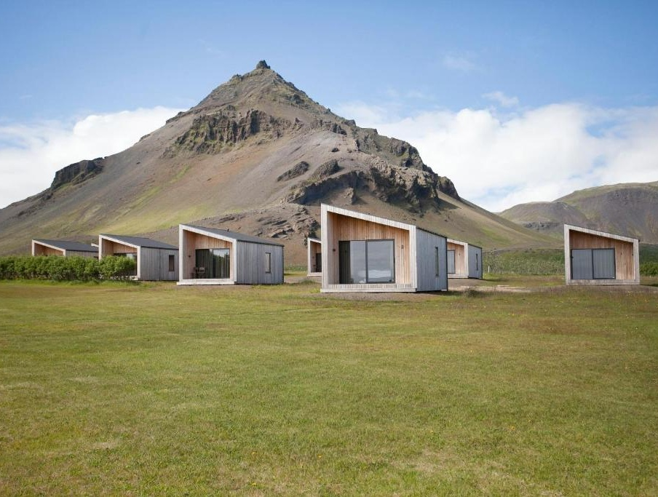
Leiðarvísir þinn að
Epískri dvöl
Mynd: Arnarstapi Cottages, Ísland 1
www.epicstays.eu

Slide 2
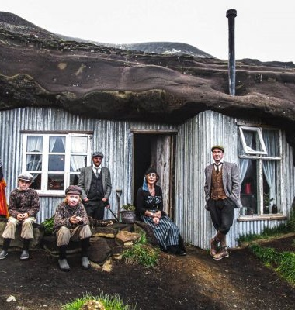
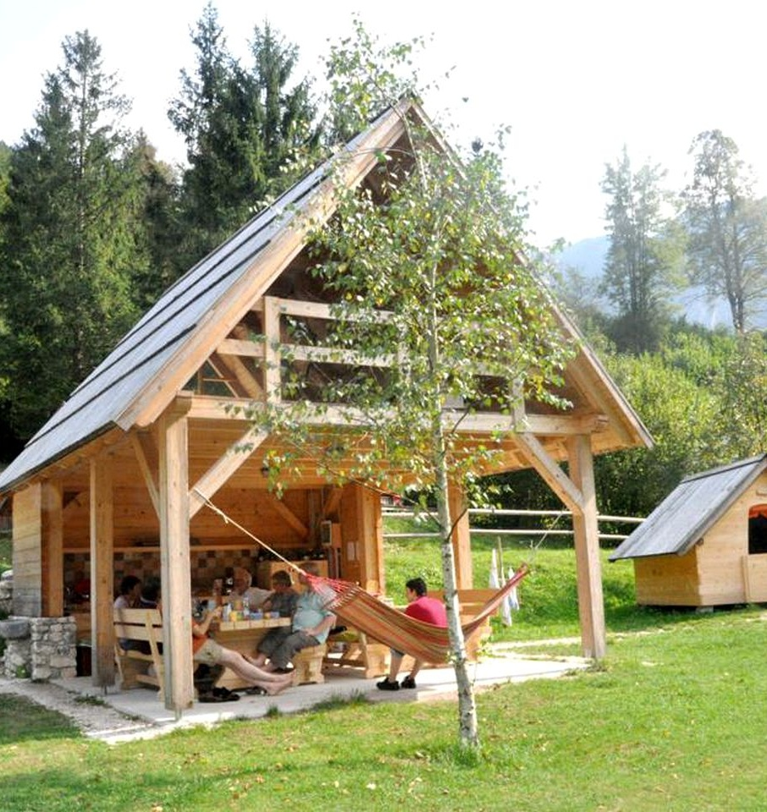
Mynd: Cave People, Ísland
EFNISYFIRLIT
01
Síða 8
02
Síða 18
Inngangur að Epic Stays-verkefninu
Hvað er gott dæmi um Epíska dvöl?
Ljósmynd: A-rammi í Soča, Gorizia, Slóveníu

Slide 3
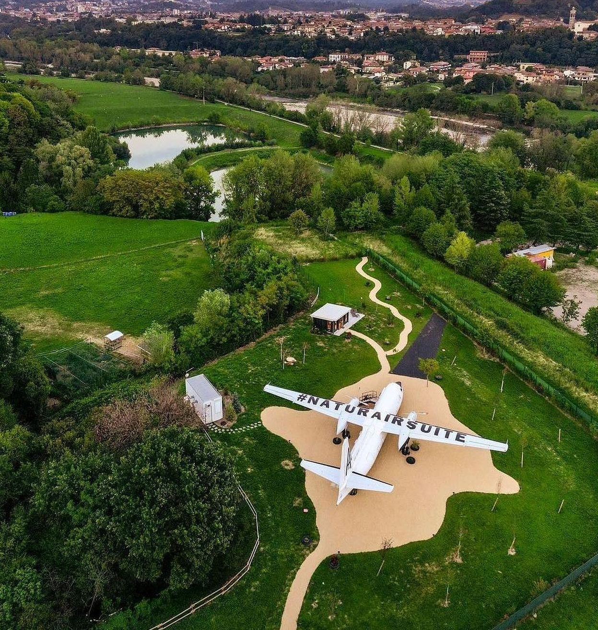
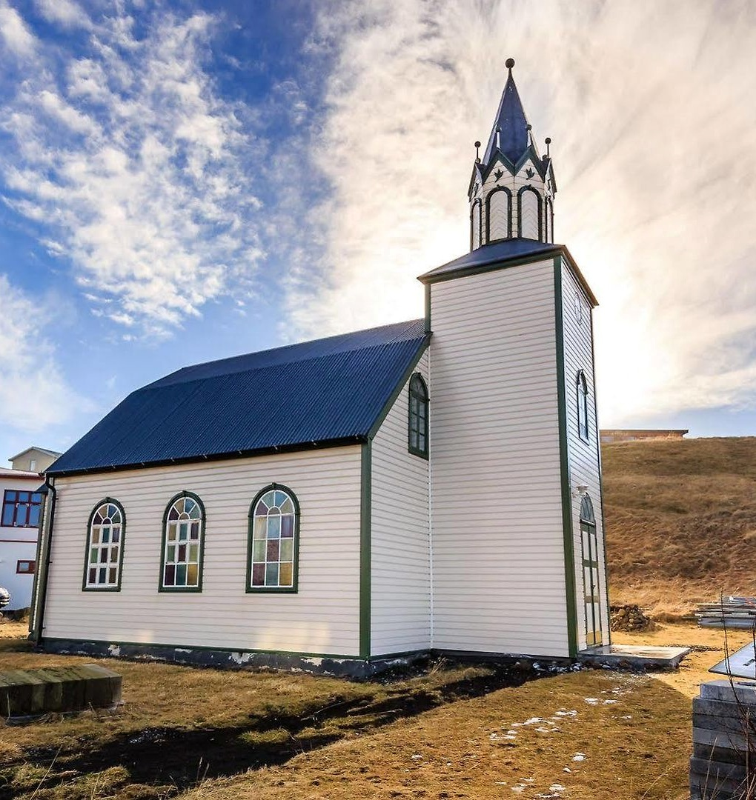
Ljósmynd: Natur Air Suite, Ítalía
EFNISYFIRLIT
03
Síða 22
04
Síða 69
Eignarform
fyrir Epíska dvöl
Umhverfisvænar og sjálfbærar lausnir fyrir Epíska dvöl
Ljósmynd: Church Blönduós, Ísland

Slide 4
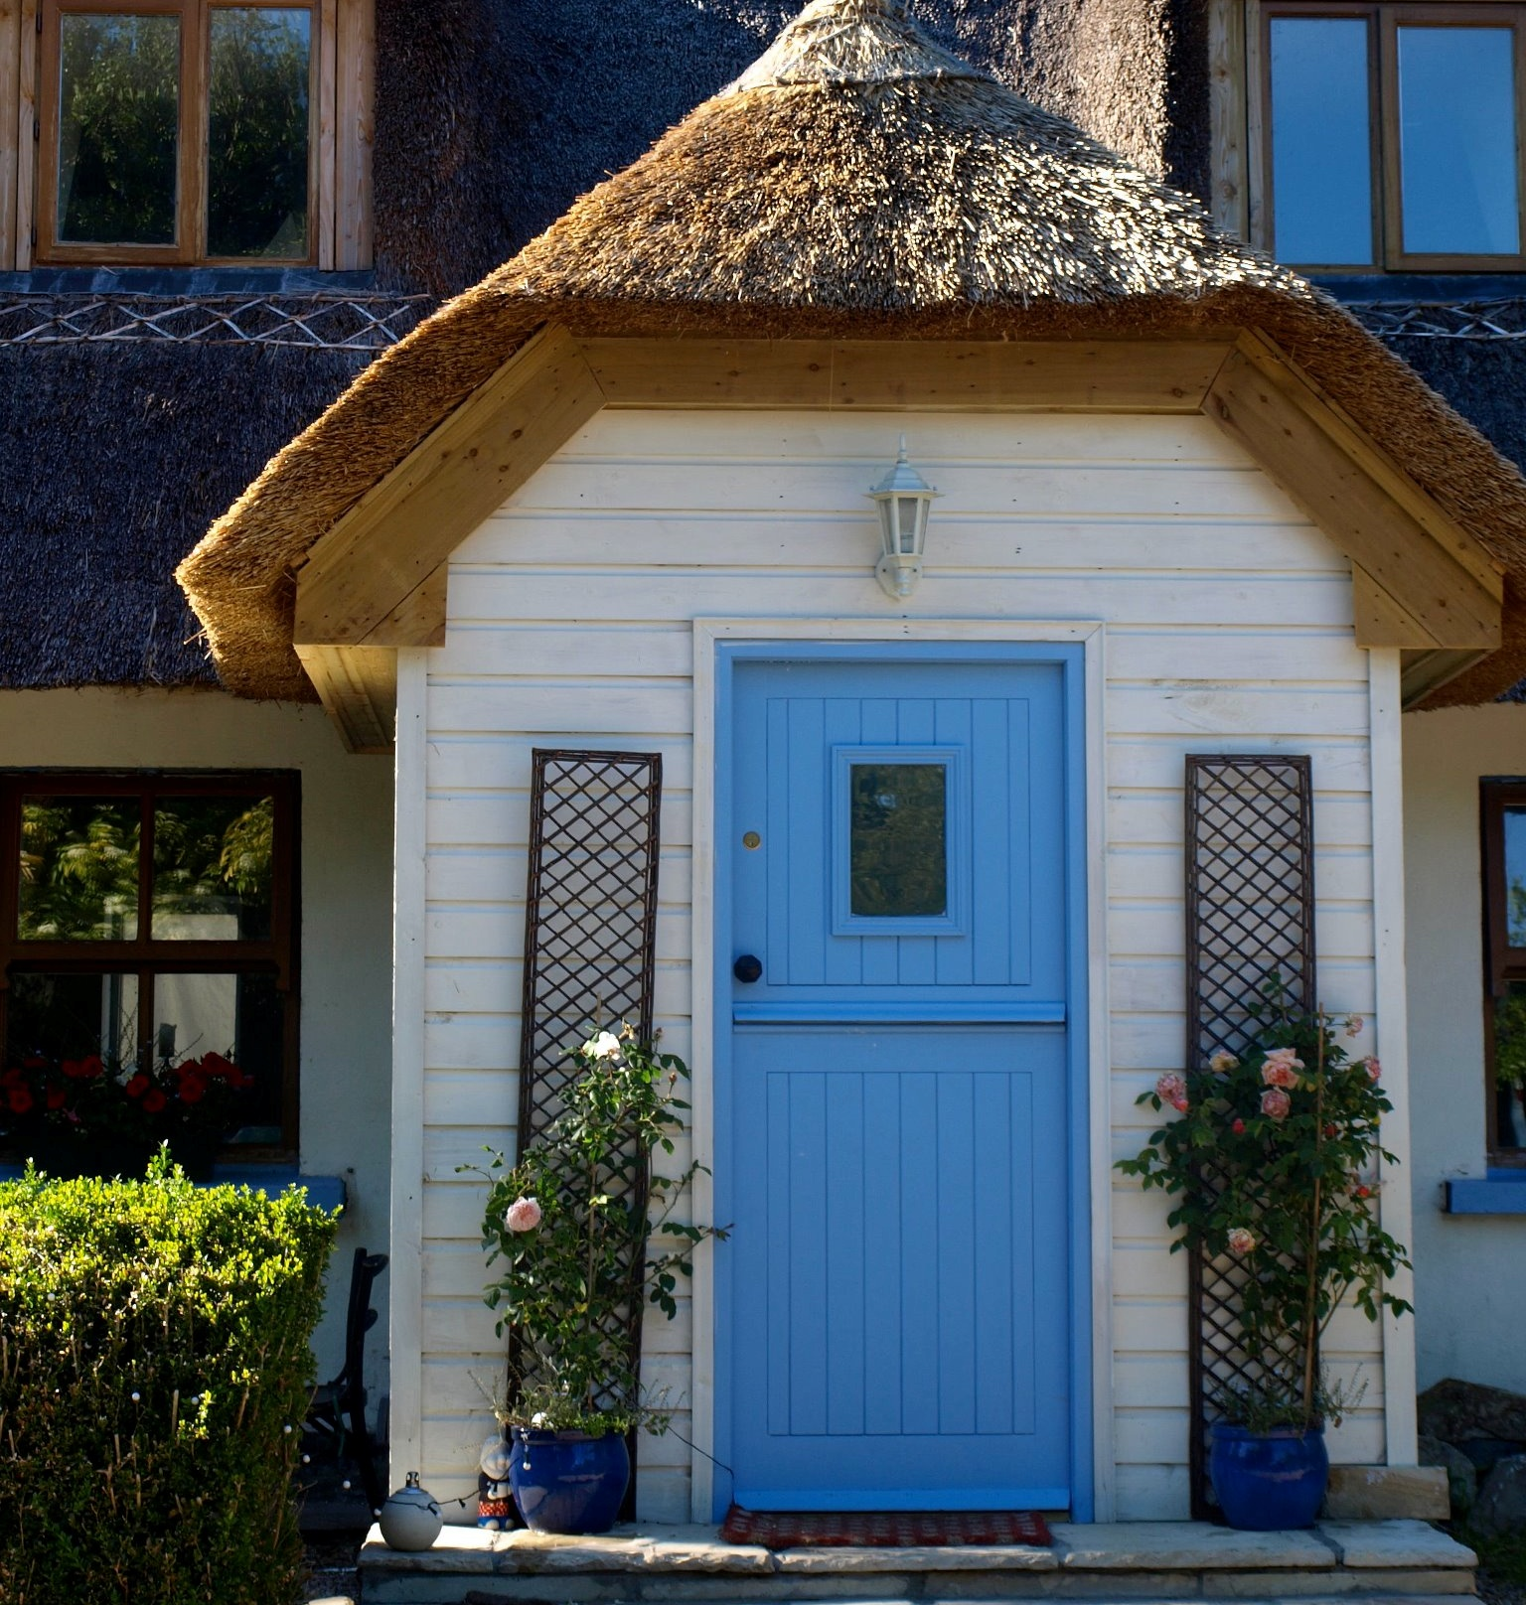
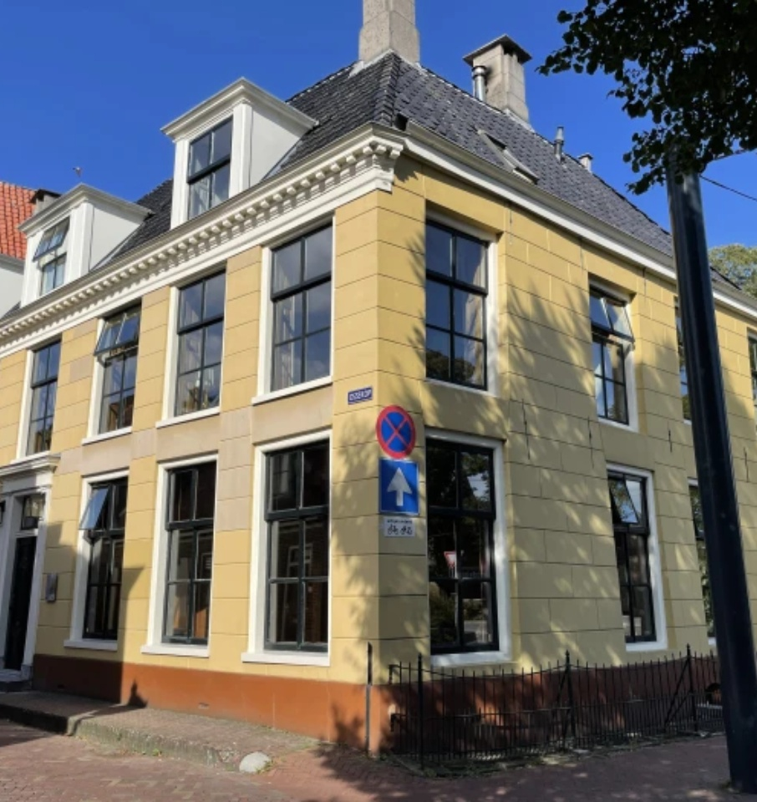
Ljósmynd: Teapot Lane, Leitrim, Írland
EFNISYFIRLIT
05
Síða 102
06
Síða 133
Markaðsstefnur í óhefðbundinni gistingu
Niðurstöður
Ljósmynd: De Old Signorie BB, Niðurlönd

Slide 5







Epic Stay samstarf
Háskólinn á hólum ÍSLAND
NHL Stenden University of Applied Sciences
Holland
Technological University of the Shannon (TUS)
ÍrLAND
Meridaunia
ÍTALÍA
Momentum Marketing Services Ltd. (MMS)
Írland
Vocational College for Hospitality and Tourism (VSGT)
SLÓVENÍA
www.epicstays.eu

Slide 6
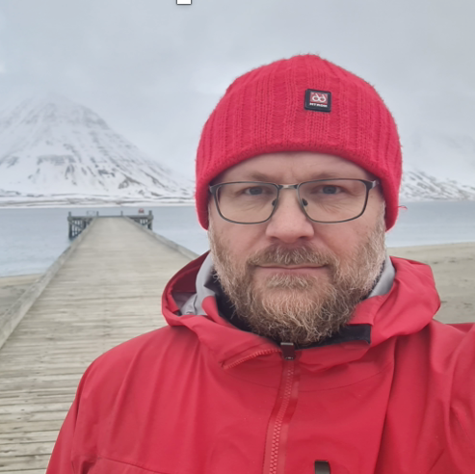

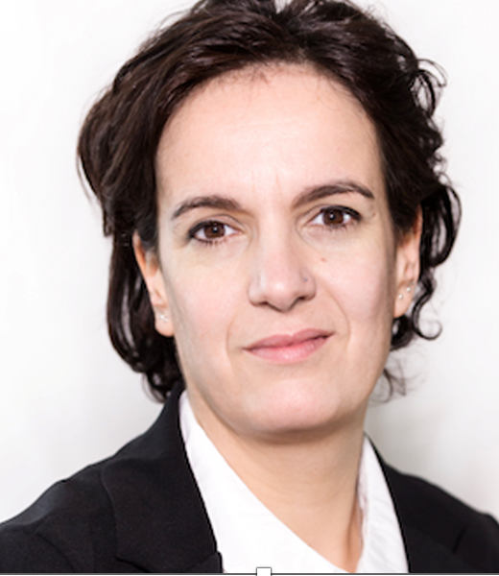
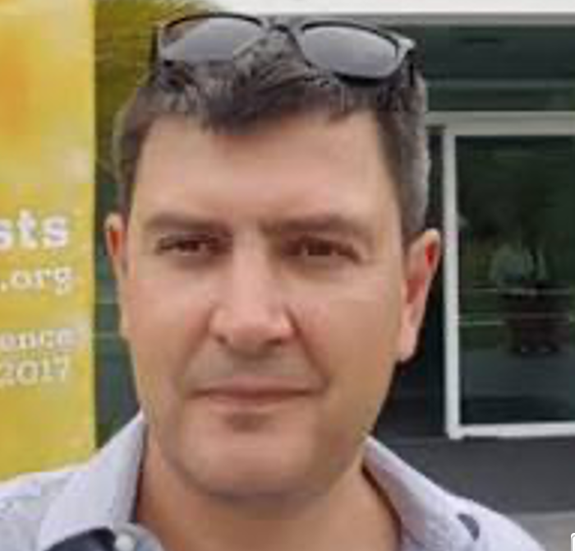
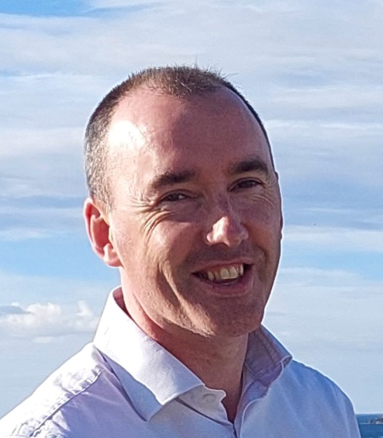



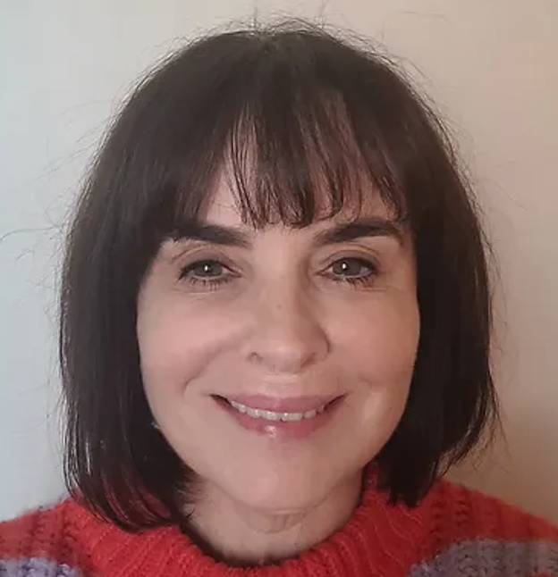


Epic Stays verkefnisteymi
Kjartan Bollason
Háskólinn á Hólum
Magnea Lára Elínardóttir
Háskólinn á Hólum
Dr. Lucia Tomassini,
NHL Stenden-háskólinn
Dr. Radu Mihailescu
NHL-Stenden háskóli
Dr. Tony Johnston
Tækniskóli Shannon
Dr. Noelle O'Connor
Tækniskóli Shannon
Laura Magan
Momentum
Angela Loporchio
Meridaunia
Dr Catriona Murphy
Tækniskóli Shannon
Tatjana Klakočar
VSGT Maribor
Lucia Pia
Meridaunia

Slide 7
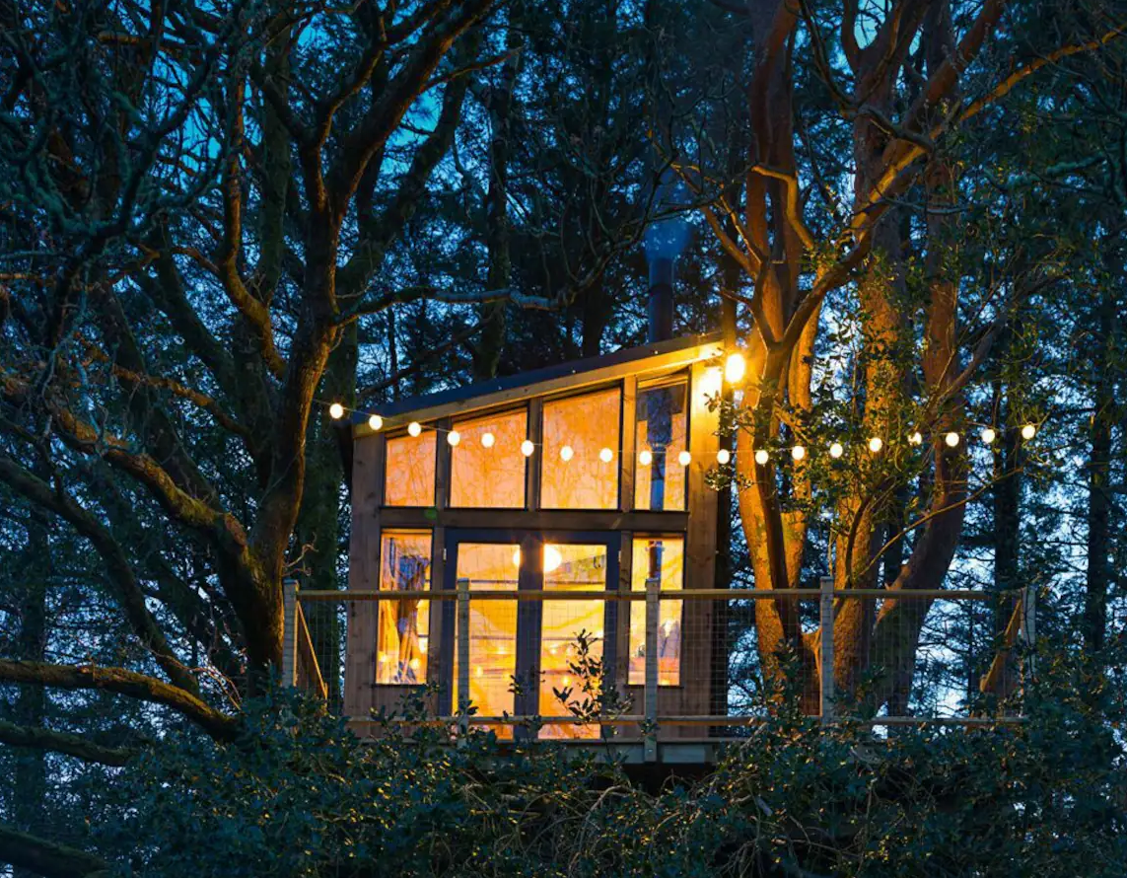
VELKOMIN!
LEIÐBEININGAR UM NOTKUN EPIC STAYS RITSINS
Þetta rit sýnir dæmi um eignir um alla Evrópu. Markmiðið er að veita þér og samfélögum þínum innblástur um hvað er mögulegt í geira óhefðbundinna gististaða. Epic Stays Compendium er hannað sem yfirgripsmikið úrræði fyrir ferðaþjónustufólk, stefnumótendur, kennara í starfs- og tækninámi (VET) og lítil og meðalstór fyrirtæki (SMEs) sem hafa áhuga á sjálfbærum og nýstárlegum gistilíkönum. Til að nýta þessa leiðbeiningu sem best skaltu byrja á því að kynna þér helstu kafla safngripsins, sem fjalla um mikilvæg áskoranir í ferðaþjónustu, svo sem evrópsku ferðaþjónustukreppuna, loftslagsbreytingar og efnahagslega fjölbreytni í dreifbýli. Hver kafli veitir innsýn, dæmasögur og framkvæmanlegar aðgerðaráætlanir til að hjálpa hagsmunaaðilum að skilja og innleiða sjálfbærar, hringrásar- og óhefðbundnar ferðaþjónustuaðferðir.
Besti lesturinn á Epic Stays Compendium er í samspili við rannsóknarskýrslu okkar um Epic Stays og vefsíðuna okkar, https://www.epicstays.eu, þar sem þú finnur fleiri myndir, dæmasögur, dæmi um góða framkvæmd og innblástur frá öllum Evrópu. Þessi dæmi varpa ljósi á raunverulegar notkunar­aðferðir óhefðbundinna gististaða frá Íslandi, Ítalíu, Slóveníu, Hollandi og Írlandi og sýna hvernig EPIC STAYS getur mætt síbreytilegum óskum nútímaferðalanga um einstakar og umhverfisvænar upplifanir.
Ljósmynd: Birdbox Treehouse, Donegal, Írland

Slide 8
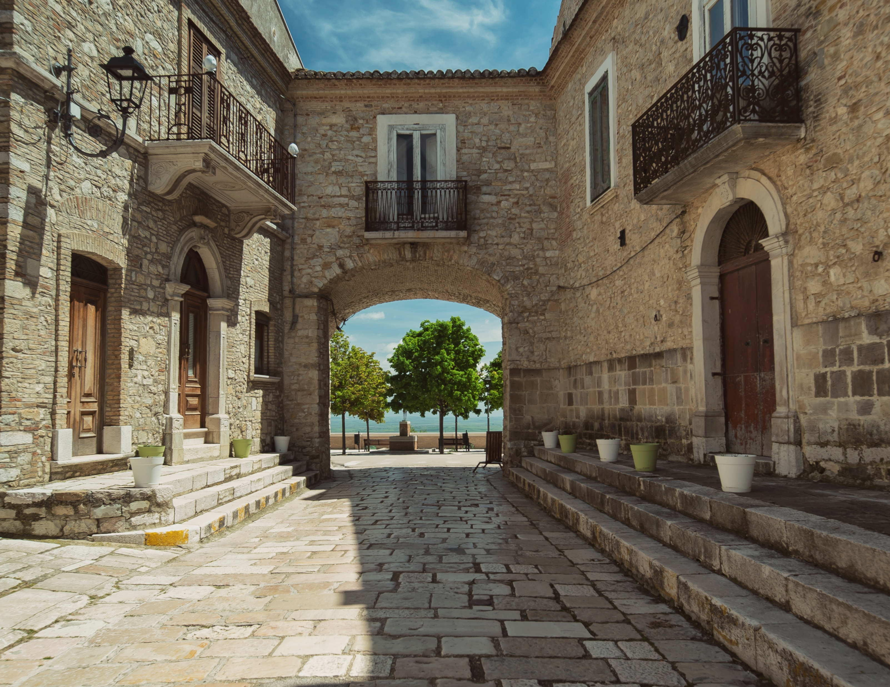
01
Inngangur að Epic Stays-verkefninu
Mynd: Niki Dell'Anno – Visit Monti Dauni

Slide 9
Velkomin til Epic Stays-verkefnisins—nýstárleg bylting fyrir gistingu í ferðaþjónustu og nýstárlegur þátttakandi í efnahagi dreifbýlis, sem dregur úr loftslagsbreytingum og eflir dreifbýlislandslag Evrópu!
01
INNGANGUR OG SKILGREINING Á EPIC STAYS
Ímyndaðu þér Evrópu þar sem ferðalangar geta valið úr ótrúlegu úrvali einstaka gististaða, allt frá endurhannaðri sveitabæjum í afskekktum þorpum til sólarorku-knúinna tréhúsa og endurnýtta sögulegra bygginga. Epic Stays snýst ekki bara um svefnstaði; það snýst um að skapa nýjar, spennandi og bættar upplifanir sem fagna staðbundnum menningu, sjálfbærni og nýsköpun í gestamennsku.
Epic Stays vísar til óhefðbundinna gistimöguleika í ferðaþjónustu sem bjóða upp á einstakar og oft sérsniðnar upplifanir sem eru ólíkar hefðbundnum hótelum eða dvalarstöðum. Slík gistirými geta falið í sér umhverfisvæn skálahús, gistingu með morgunverði, búgarðsdvöl, sumarhúsaleigu, hótel fyrir unga ferðalanga og smáhótel. Þessi núverandi samantekt er fylgiskjal verkefnisins, sem einnig inniheldur VET-námskeið, rannsóknarskýrslu, vefsíðu og fjölda miðlunarviðburða sem boðið verður upp á víðsvegar um Ísland, Niðurlönd, Ítalíu, Slóveníu og Írland á árunum 2024 og 2025. Fyrir frekari upplýsingar um verkefnið, vinsamlegast heimsækið https://epicstays.eu/
Gistingar Epic Stays leggja áherslu á sjálfbærni, menningarlega dýpt og ekta upplifun, og þjónusta ferðalanga sem leita dýpri tengsla við heimamenn og umhverfi. Um alla Evrópu er úrval eigna sem falla undir þennan flokk nokkuð ótakmarkað – í grundvallaratriðum nær það til allra óhefðbundinna gististaða. Þessir valkostir eiga þó yfirleitt sameiginleg einkenni; þeir eru yfirleitt minni, staðbundnir og í rekstri hjá einkaaðilum, bjóða upp á persónulegri umgjörð og stuðla oft að umhverfisvænum starfsháttum. Þessi tegund gistingar samrýmist vaxandi eftirspurn eftir ábyrgum og upplifunarríkum ferðalögum, og býður upp á fjölbreytta og sveigjanlega valkosti fyrir ferðamenn sem meta sérstaka og merkingarbæra dvöl.

Slide 10
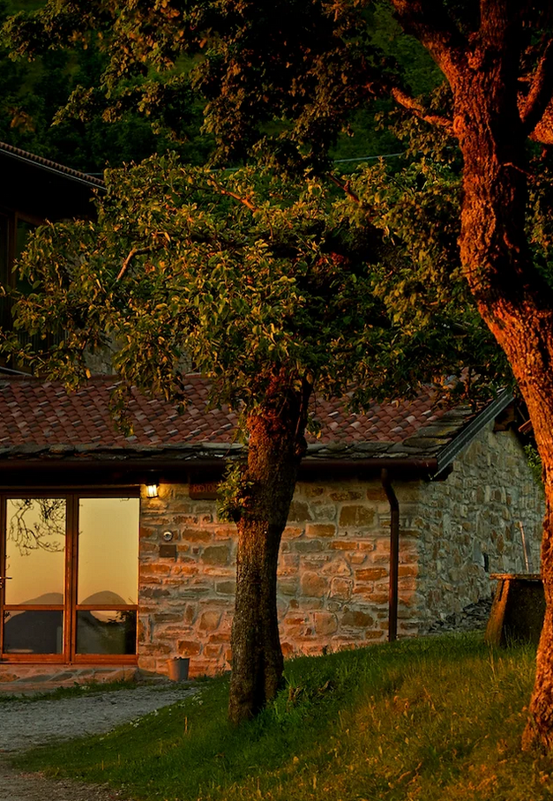
Dæmi um EpÍSKA dvöl!
LÁTUM OKKUR LÝSA EPÍSKRI DVÖL
Ímyndaðu þér endurreista 200 ára gamla sveitabæ í afskekktri ítalskri sveit sem býður gestum sannkallaða slökun frá borgarlífi með sjarma sögulegrar byggingarlistar og þægindum nútímalegs, sjálfbærs lífs.
Bóndabærinn hefur verið skapandi umbreyttur í smekklega "vistgistingu" sem nýtir sólarorku, regnvatnssöfnun og náttúruleg efni til einangrunar.
Þetta er valkostur gistingar hjá Epic Stays, þar sem hann heldur sínum ekta sjarma á sama tíma og býður upp á rúmgóð og þægileg herbergi, sameiginleg eldhús með staðbundnum hráefnum og einstök útirými hönnuð til tengsla við náttúruna.
Gestir geta sökkt sér í hefðir svæðisins, átt samskipti við heimamenn, upplifað einstaka reynslu og notið ótrúlegs náttúruumhverfis sem þessi gististaðir eru staðsettir í. Afþreying getur falið í sér handverk, vínsmíði eða búferð, á meðan dvalið er á stað sem stuðlar að hringhagkerfiskenningum. Ímyndaðu þér eign sem notar að mestu endurnýtt efni og dregur úr umhverfisáhrifum og berst þannig gegn loftslagsbreytingum. Þetta er gistirými sem byggir á reynslu, er í samhljómi við landslagið og stuðlar að endurvakningu dreifbýlis, sem endurspeglar fullkomlega markmið Epic Stays um sjálfbæra, valfrjálsa ferðaþjónustu sem gagnast fólki, hagnaði og plánetunni.
Mynd: Passeggere, Ítalía

Slide 11
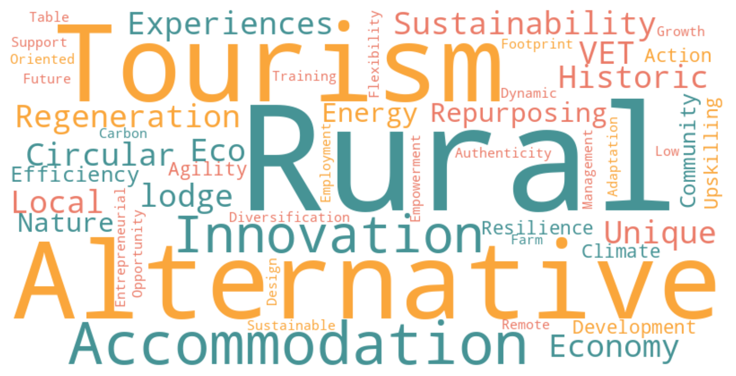
EPÍS DVÖL
Í fáum orðum!
Valkostur
Vá-áhrif
Sökkvandi
Gistingar í ferðaþjónustu
Nýsköpun
Háan sjálfbærni
Umhverfisgistiheimili
Hringrásarhagkerfi
Litlar ferðaþjónustufyrirtæki
Seigla
Endurheimtandi
Einstakar upplifanir
Sögulegur
Staðbundinn
Endurnýting
Náttúra
Orkunýtni
Samfélagsmiðuð
Þróun dreifbýlis
Loftslagsaðgerðir

Slide 12
FYRIR HVERN ER EPÍSK DVÖL HÖNNUÐ?
(ÖÐRUVÍSI GISTING Í EVRÓPU)
Epic Stays snýst ekki bara um ný viðskiptatækifæri eða gistingu; það snýst um að umbreyta ferðaþjónustu í Evrópu – gera hana viðnámsbetri, sjálfbærari og samfélagsmiðaðri. Svo ef þú ert í ferðaþjónustu, vilt verða Epic Stays-fyrirtæki, ert þátttakandi í ferðaþjónustutengdri starfs- og tækninámi (VET) eða einfaldlega forvitinn um framtíð ferðalaga, þá skaltu ganga með okkur í þetta ferðalag. Sköpum nýtt landslag í ferðagistingu í Evrópu, eina Epic Stays-gistingu í einu!
Fyrir fyrirtæki og kennara í starfs- og símenntunarkerfinu (VET) býður Epic Stays upp á spennandi tækifæri. Þetta verkefni býður upp á nýstárlega þjálfunarauðlindir og leiðir til færniuppbyggingar, sem hjálpa frumkvöðlum og eigendum smáfyrirtækja að þróa þá færni sem þeir þurfa til að búa til valfrjálsa gistingu sem er bæði hagkvæm og umhverfisvæn. Frá stjórnun stafrænnar markaðssetningar til innleiðingar grænnar tækni eru þessar auðlindir sniðnar til að veita smáum ferðaþjónustuaðilum forskot á samkeppnismarkaði sem er síbreytilegur.
Epic Stays er sniðið að breiðum hópi innan ferðaþjónustu- og gestamannaekókerfisins. Hér er hver getur haft mestan ávinning:
Ferðamennskt frumkvöðlar og eigendur smáhúsnæðis – sérstaklega þeir sem eru í dreifbýli og afskekktum svæðum. Epic Stays býður upp á leið til að umbreyta einstökum eignum (eins og gömlum hlöðum, yfirgefnum byggingum eða vistvænum gistihúsum) í arðbær og markaðshæf fyrirtæki.
Kennarar í starfs- og símenntun (VET) – Epic Stays býður upp á tilbúið fræðsluefni sem gerir kennurum kleift að kenna þá færni sem þarf til að byggja upp þolinn og umhverfisvænan ferðaþjónustugeira. Þetta felur í sér þjálfun í sjálfbærri hönnun, viðskiptaþróun og stafrænni markaðssetningu, sem veitir kennurum verkfæri til að gera námskeiðin mjög viðeigandi og eftirsóknarverð.
Ferðamálastefnumótendur og sveitarþróunarsamtök – Epic Stays styður endurreisn sveitaferðaþjónustu, sem hjálpar til við að draga úr efnahagslegum misrétti og laðar að sér fjármagn og úrræði til jaðarsvæða. Sveitarstjórnir og ferðamálastofnanir geta nýtt úrræði Epic Stays til að kynna sjálfbærar ferðaþjónustuaðferðir og laða að sér nýjan hóp umhverfismeðvitaðra ferðamanna.
Ferðalangar og stafrænir nomadar – Þó að þeir séu ekki helsti markhópurinn, hagnast ferðalangar að lokum á einstöku, umhverfisvænu gistirými sem þróað er í gegnum Epic Stays, sem gefur þeim fleiri valkosti sem samræmast gildum sjálfbærni og ekta ferðaupplifunar.

Slide 13
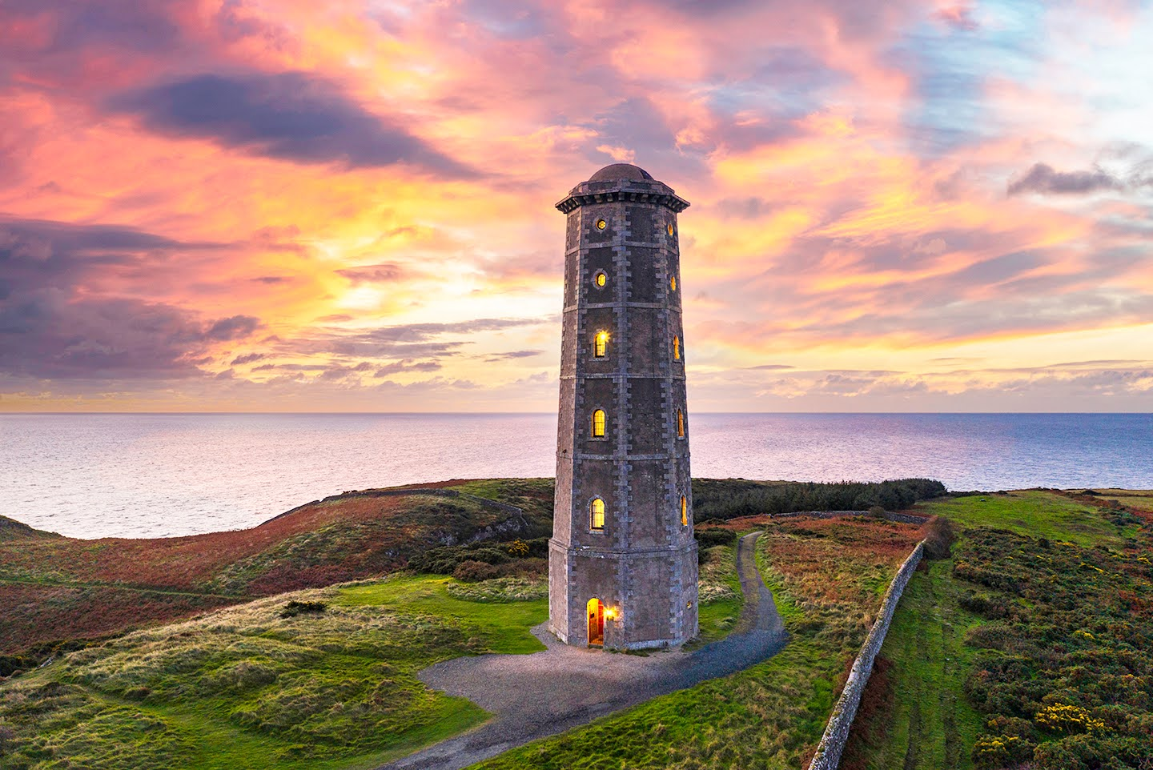
FYRIR HVERN ER EPÍSK DVÖL HÖNNUÐ?
(ÖÐRUVÍSI GISTING Í EVRÓPU)
EPIC STAYS stefnir að því að takast á við helstu áskoranir sem evrópskur ferðamennska stendur frammi fyrir, svo sem ferðamannakreppu, loftslagsbreytingar og brýna eftirspurn eftir sjálfbærum og hringrásarferðamannalíkönum. Með því að einbeita sér að óhefðbundnum gistimöguleikum leggur EPIC STAYS verulega framlag til ferðaþjónustuhagkerfis Evrópu, starfsmenntunar í ferðaþjónustu og alþjóðlegrar hreyfingar að loftslagsaðgerðum.
Umhverfisáhrif byggingariðnaðarins – sem fela í sér losun gróðurhúsalofttegunda, skógarhögg og tap líffræðilegrar fjölbreytni – valda miklum áhyggjum, en samkvæmt sumum mati má rekja allt að 50% af loftslagsbreytingum til þessa geira. Framundan er ábyrg hönnun, endurnýting og sjálfbær vinnubrögð afar mikilvæg. Óhefðbundin gistimöguleikar fela oft í sér sjálfbæra tækni og lág orkunotkun, sem leiðir til minni kolefnisspors. Margir þessir gististaðir nýta sér núverandi byggingar, sem er sérstaklega viðeigandi í dreifbýli Evrópu, þar sem fjöldi bygginga stendur ónotaður; á svæðum eins og suðurhluta Ítalíu standa heilar þorp ónotaðar. EPIC STAYS er vel í stakk búið til að takast á við þessar og aðrar mikilvægar þarfir dreifbýlisins, svo sem:
Nýsköpun í viðskiptalíkönum og frumkvöðlamöguleikar sem stuðla að sjálfbærum störfum
Búskaparfjölbreytni sem örvar efnahagslega hreyfikraft í dreifbýli
Hröð og þolmikil sveitaefnahagskerfi sem byggja á umhverfis- og samfélagslega ábyrgum starfsháttum
Þar sem eftirspurn eftir hefðbundnum gististöðum eykst og verð hækkar, leita ferðalangar sem huga að fjárhagsáætlun sinni, einkum fjölskyldur, lengra en hefðbundnar leiðir í leit að einstökum og hagkvæmum upplifunum. EPIC STAYS mætir þessari eftirspurn beint með því að blanda saman sjálfbærum, ekta ferðaupplifunum og vaxandi löngun í merkingarbærum ferðalögum.
Mynd: Irish Landmark Trust

Slide 14
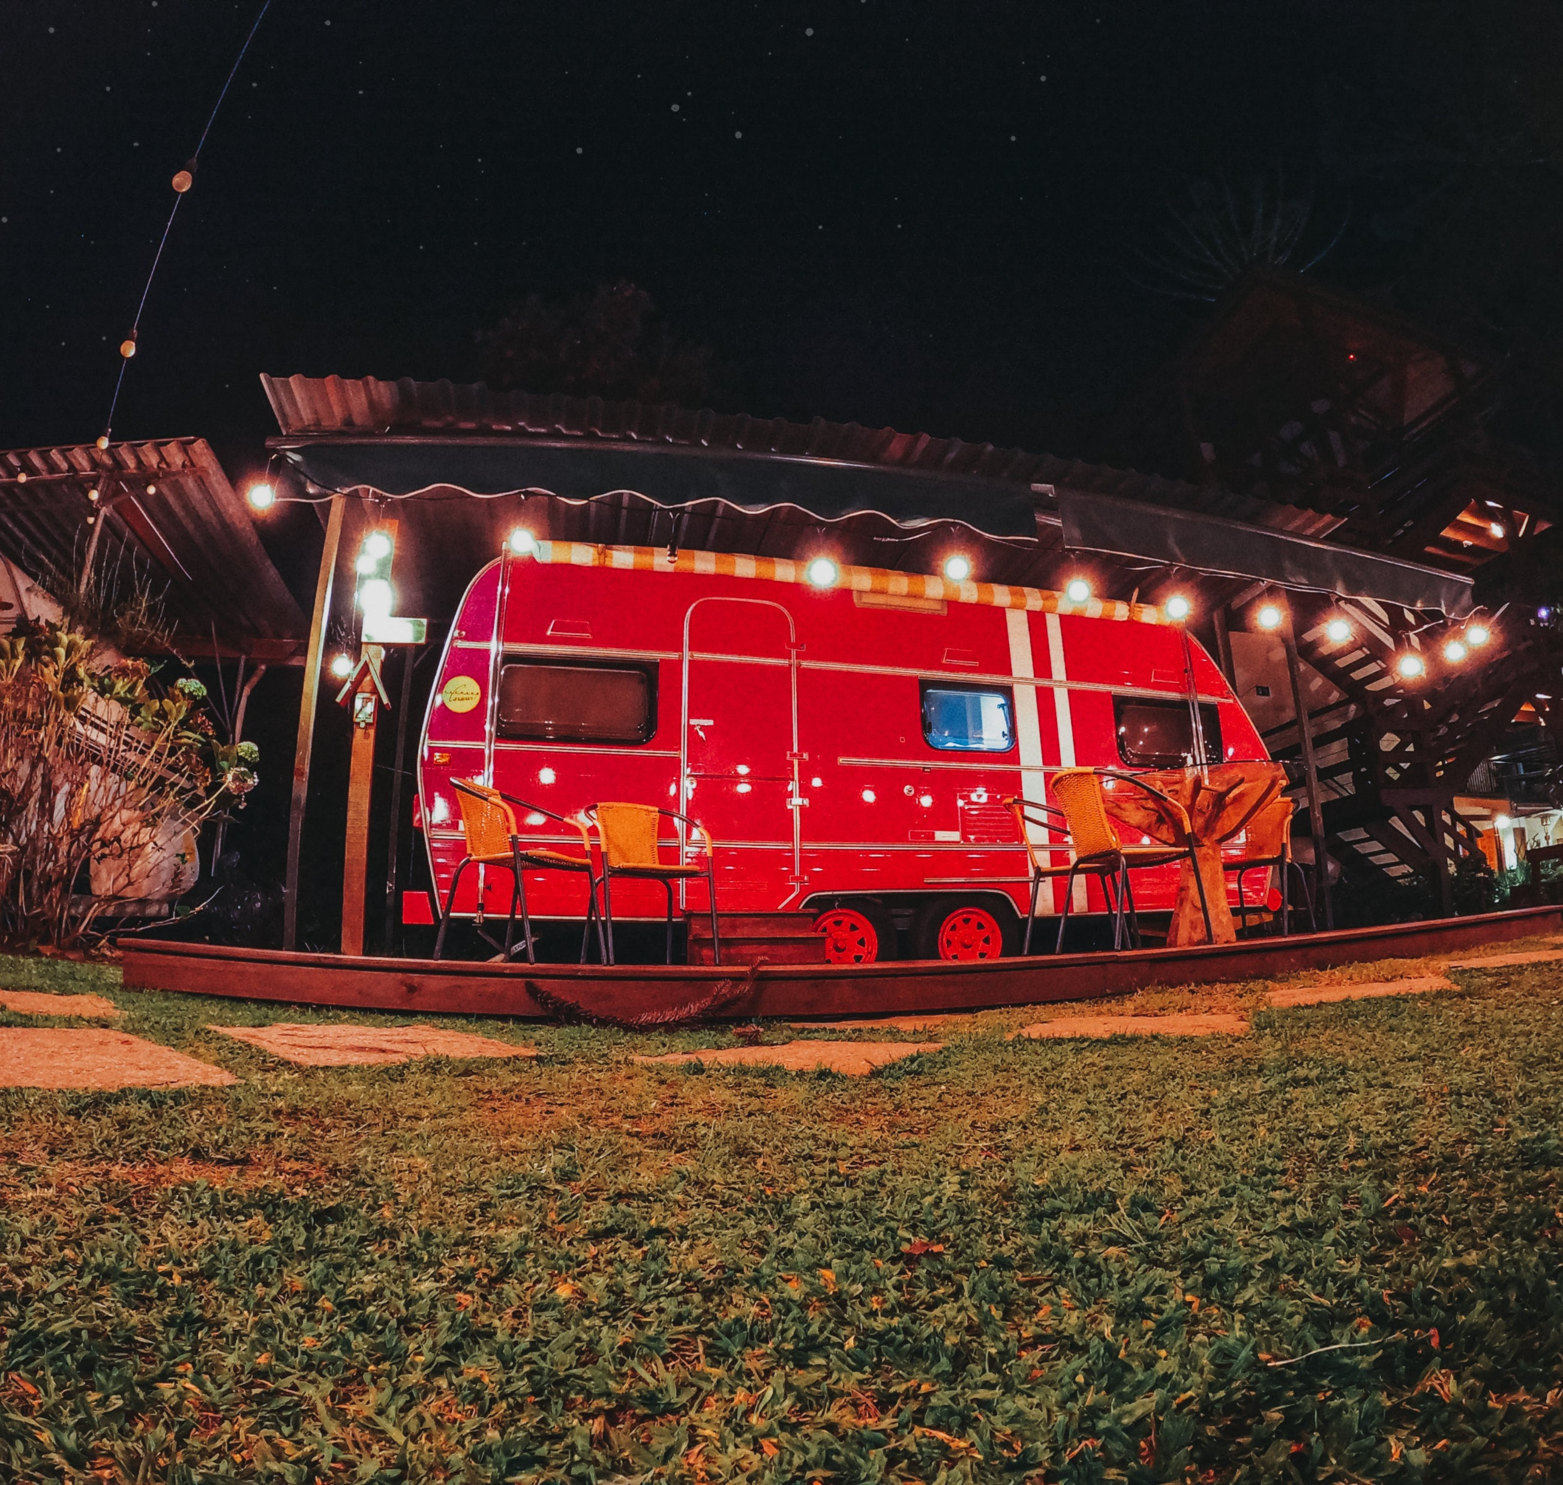
FYRIR HVERN ER EPÍSK DVÖL HÖNNUÐ?
(ÖÐRUVÍSI GISTING Í EVRÓPU)
Þetta verkefni tekur á raunverulegri þörf: gistilandslag Evrópu er undir álagi, þar sem hefðbundnar lausnir eiga oft erfitt með að mæta eftirspurn, sérstaklega eftir COVID.
Þar sem ferðaþjónustan færist í átt að ekta og umhverfisvænni upplifunum, tekur Epic Stays forystuna. Með því að kynna einstakar, sjálfbærar og dýrmætar gistimöguleika erum við ekki bara að fylla í eyðu – við erum að skapa eitthvað nýtt.
Þar sem ferðaþjónustan í Evrópu heldur áfram að vaxa með vaxandi og eldri mannfjölda, hefur eftirspurnin eftir öðrum gistimöguleikum aukist verulega á árunum eftir Covid, knúin áfram af breyttum ferðavenjum og umhverfisáhrifum fjöldaferðaþjónustu. Margir ferðamenn leita nú eftir einstökum, persónulegum upplifunum sem eru frábrugðnar hefðbundnu hótelkerfi. Valkostir eins og vistvæn gistihús, búgarðsgestir og óvenjulegar eignir – allt frá viti á Írlandi til hlöðu á Íslandi – bjóða upp á sjálfbærari og ekta tengingu við staðbundna menningu og umhverfi.
Auk þess hefur vöxtur stafrænnar flökkunar og fjarvinnu aukið eftirspurn eftir gististöðum sem henta fyrir lengri dvöl og annað ferðatempo. Þessi þróun getur dregið úr álagi á ofbyggða ferðamannastaði, dreift efnahagslegum ábata jafnar á milli svæða og stuðlað að ábyrgari, sjálfbærari ferðamannastefnu um alla Evrópu. Epic Stays er í fararbroddi þessa hreyfingar og styrkir valkosti í gistingu sem hafa raunveruleg áhrif – á staðbundinn efnahag, umhverfið og upplifun ferðamanna sjálfa.
Karavönn í Evrópsku mataræðisáfangastað, Írlandi

Slide 15
KOSTIR EPÍSKRAR DVALAR
(ÖÐRUVÍSI GISTING Í EVRÓPU)
Epic Stays hraðar einnig svæðisbundinni endurnýjun og þróun í dreifbýli og umbreytir grænu umbreytingunni í einstakt tækifæri til efnahagsvaxtar. Þetta verkefni tekur á helstu þörfum og tækifærum, einkum í dreifbýli Evrópu:
Óhefðbundnar viðskiptalíkön og sjálfbær atvinnusköpun: Með því að styðja óhefðbundna gistingu býður Epic Stays upp á nýja möguleika fyrir atvinnusköpun í dreifbýli og sjálfbæra starfsemi.
Endurlífgun vanrækttra eigna: Mörg dreifbýlissvæði glíma við yfirgefnar byggingar sem hægt er að endurnýta í einstaka gistingu og blása nýju lífi í þessi rými.
Búskapur og fjölvinnsla í landbúnaði: Epic Stays hvetur til gistingar á býlum og annarra verkefna í landbúnaðarferðaþjónustu, sem bætir dýnamík í hagkerfi dreifbýlisins og skapar bændum nýjar tekjulindir.
Endurlífgun sveitaefnahagslífs: Epic Stays býr til ný tækifæri í efnahagslífi sveita, umbreytir lítið nýttum eignum í líflega gististaði fyrir ferðamenn sem skapa tekjur og störf fyrir heimamenn.
Viðbrögð við loftslagsbreytingum: Þar sem ferðaþjónusta hefur gríðarleg áhrif á umhverfið og heiminn í heild er nauðsynlegt að styðja við að draga úr loftslagsbreytingum með starfsemi Epic Stays, t.d. með því að hvetja til endurnýtingar og aðlögunar núverandi bygginga. Í kjarna Epic Stays er að stuðla að lægri kolefnisspori og sjálfbærum viðskiptaháttum í ferðaþjónustu. Áhersla á umhverfisvæna tækni samræmist einnig markmiðum Evrópu um að berjast gegn loftslagsbreytingum.
Aðlögun evrópskra smáfyrirtækja í ferðaþjónustu að nútíma ferðavenjum: Epic Stays mætir vaxandi eftirspurn eftir einstökum, dýptarfullum og ábyrgum ferðaupplifunum sem mæta óskum stafrænna flækingamanna, langtímaferðamanna og umhverfismeðvitaðra ferðamanna.
15

Slide 16
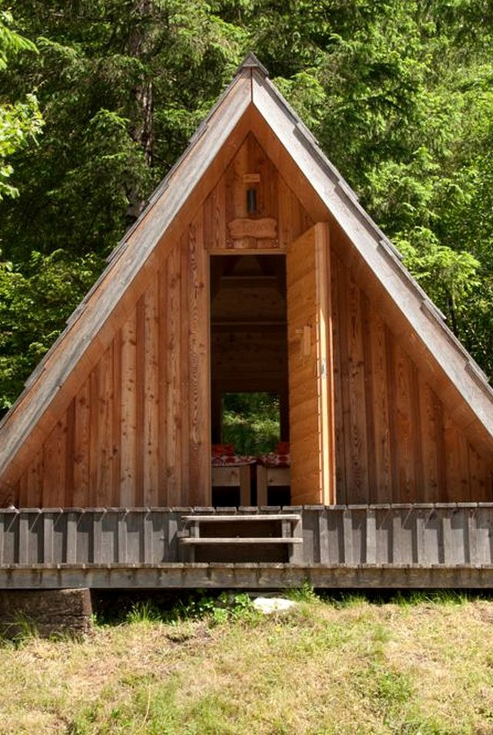
KOSTIR EPIC STAYS:
AF HVERJU EVRÓPSKU GISTINGAR- OG VEITINGARGREINARINNI ER ÞARF Á ÖNNURRI GISTINGU Í EVRÓPU
Hæfileikauppbygging og endurmenntun: Epic Stays styður hæfileikauppbyggingu hjá eigendum smærri ferðaþjónustufyrirtækja með ókeypis og aðgengilegri netnámskeiði fyrir núverandi og framtíðar ferðaþjónustufyrirtæki og kennara í starfs- og tækninámi, sem útvegar þeim viðskiptaskilning og þekkingu á sjálfbærum rekstri, sem er nauðsynleg til að halda samkeppnishæfni á hratt þróandi markaði.
Með þessum aðgerðum styður Epic Stays við þolmikla sveitasamfélög sem eru í stakk búin til að dafna þrátt fyrir breytingar. Verkefnið mætir ekki aðeins núverandi kröfum ferðaþjónustulandslags Evrópu heldur umbreytir geiranum með framsæknu og sjálfbæru nálgun.
Uppfæra mynd og textahöfund
Epic Stays eru meira en gististaðir – þetta eru dýrmætar upplifanir sem tengja ferðalanga við náttúru, menningu og samfélag og skilja eftir sig varanleg spor hjá bæði gestum og þeim stöðum sem þeir heimsækja.
Mynd: A-Frame í Soča, Gorizia, Slóveníu

Slide 17
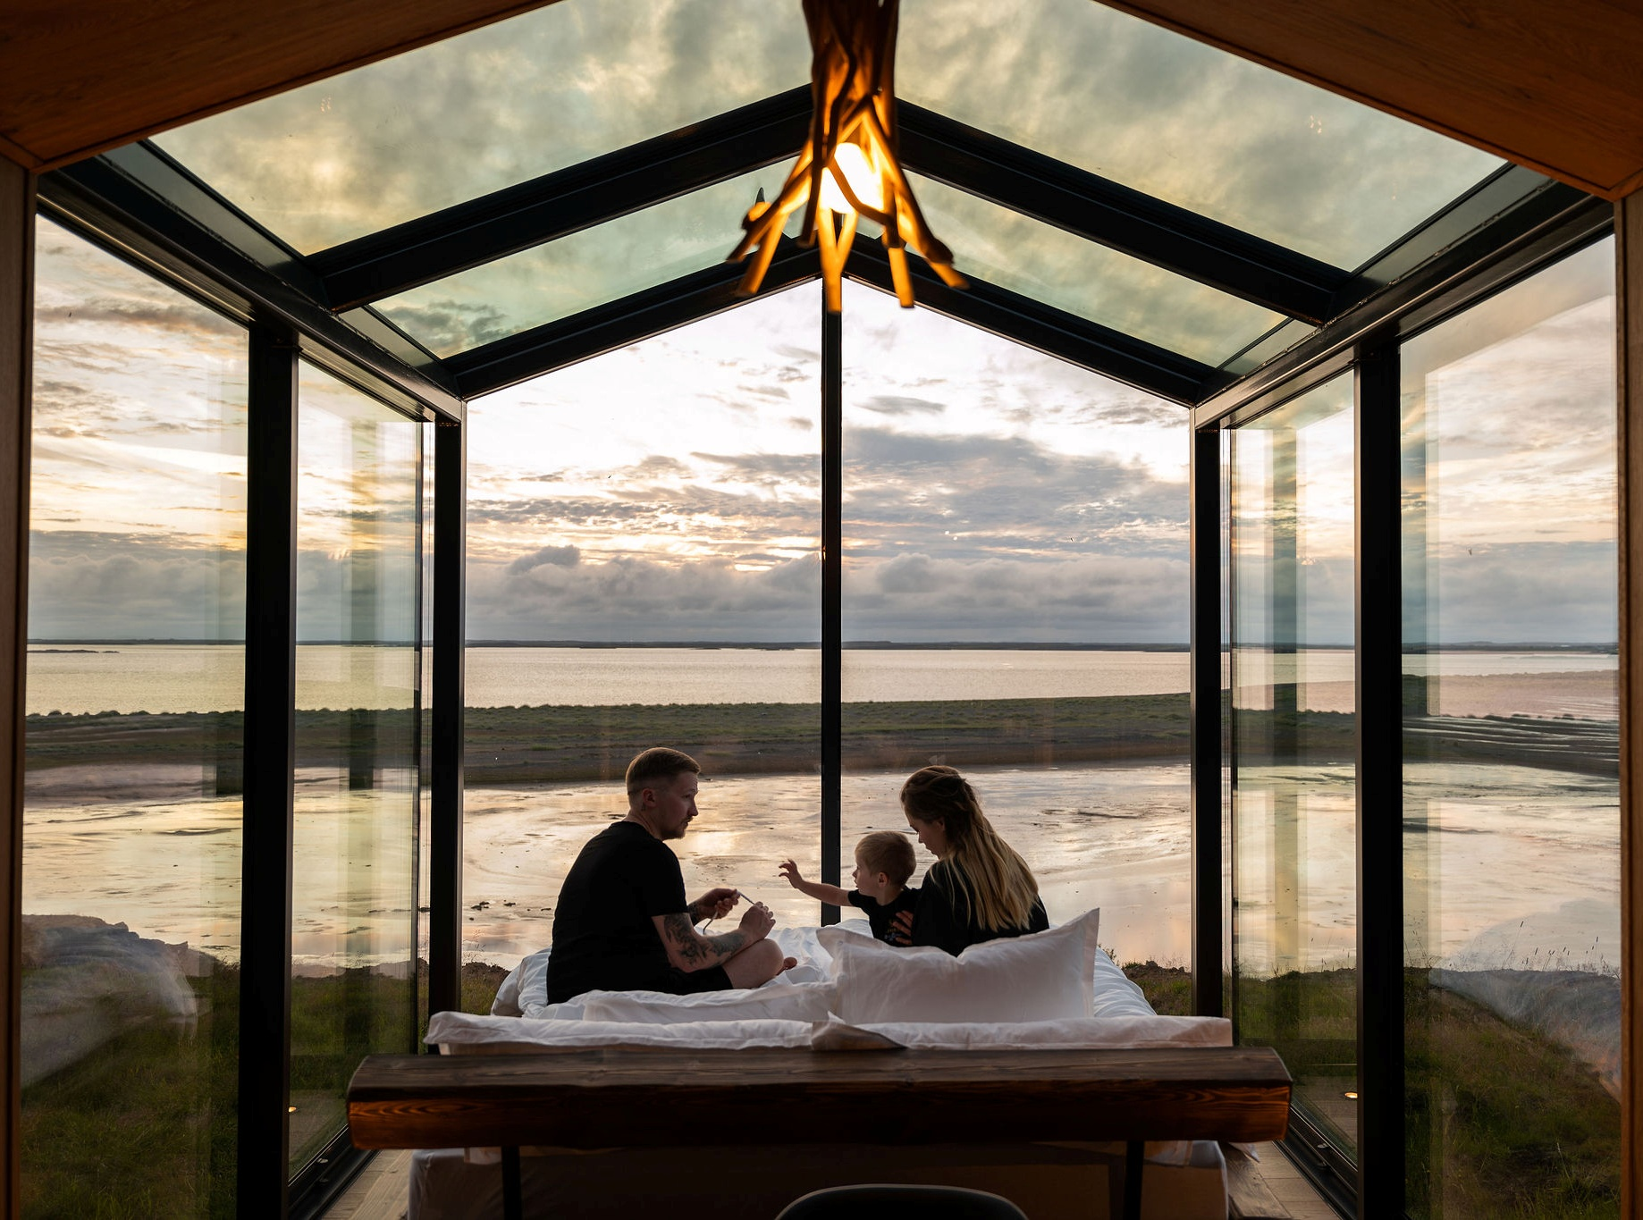

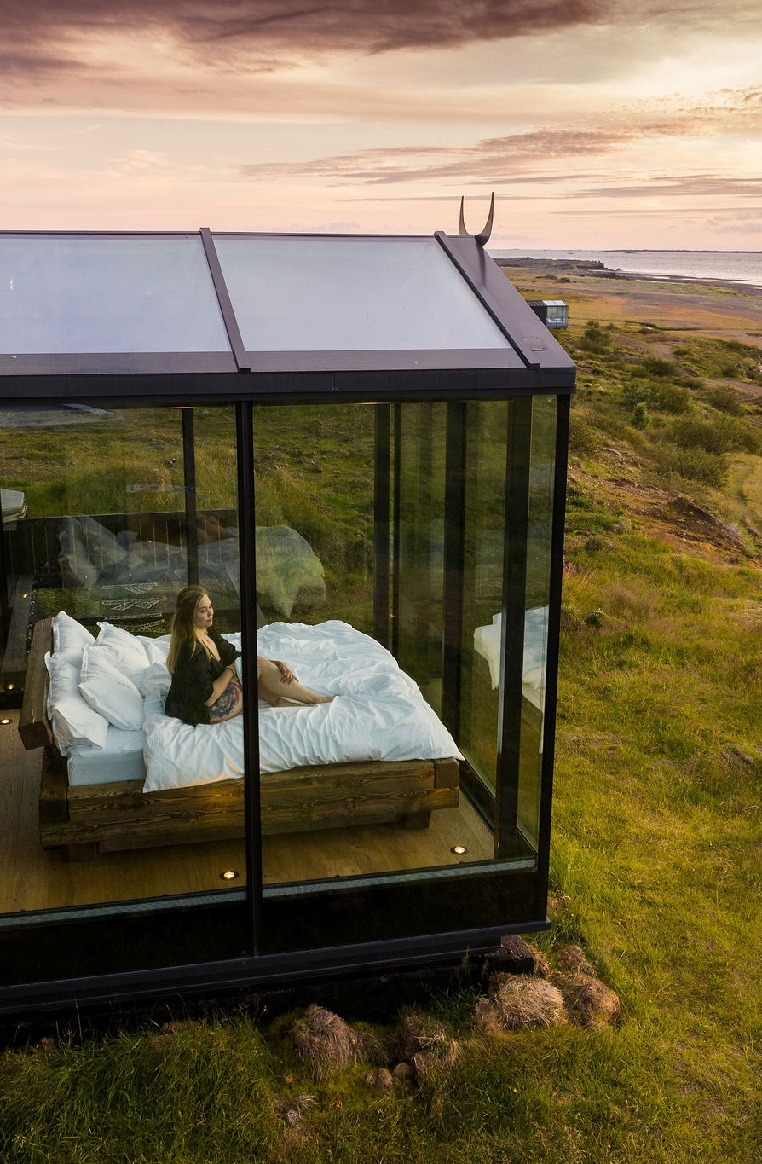
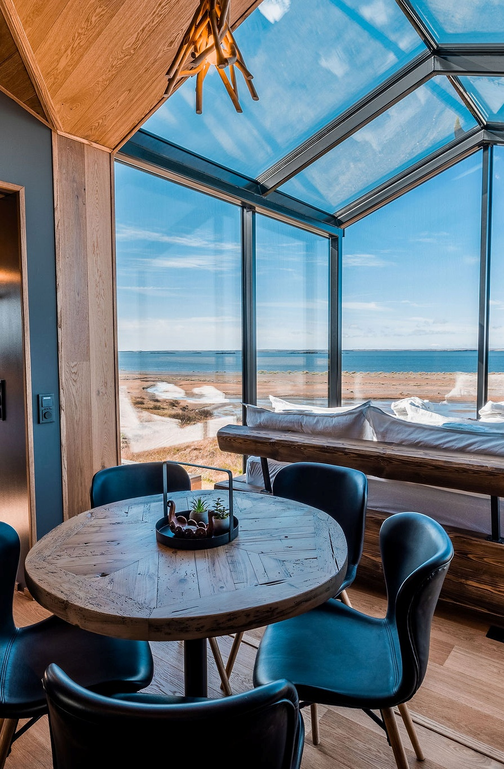
ísland
Ljósmynd: Panoramic Glass Lodge, Ísland

Slide 18
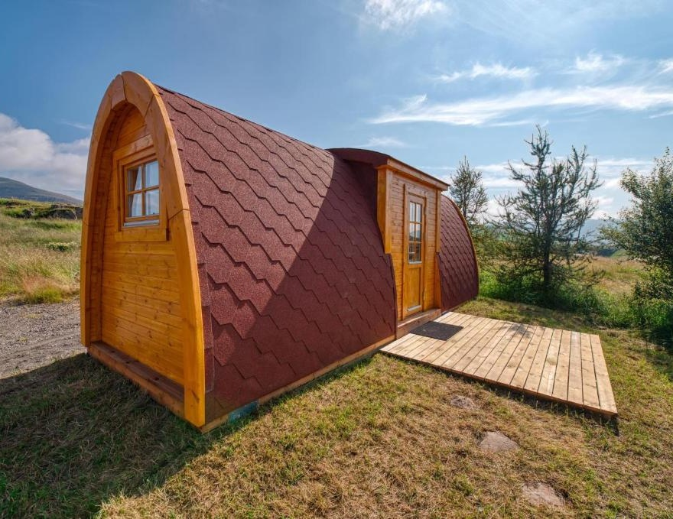
02
HVAÐ ER GOTT DÆMI UM EPÍSKA DVÖL?
Í SAMHENGI ÍRLANDS, SLÓVENÍU, ÍTALÍU, ÍSLANDS OG HOLLANDS.
Mynd: Fossatun Pods & Cottages, Ísland

Slide 19
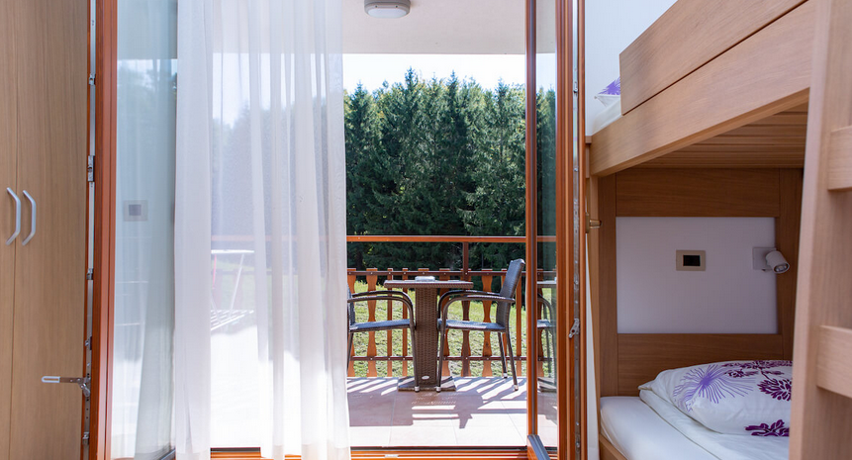
EPÍSK DVÖL
Evrópuvítt sjónarhorn
HVAÐ GERIR DVALARSTAÐINN EPÍSKAN OG HVERNIG VIÐ SKILGREINUM VALDRAÐA DVALARSTAÐA Í BÆNDATÚRISMI Á ÍSLANDI, ÍRALANDI, HOLLANDI, SLÓVENÍU OG ÍTALÍU
Mynd: Hudicevec Farm Stay, Slóvenía
Epic Stay fer út fyrir hefðbundna ferðaupplifun með því að blanda saman einstökum gististöðum, sjálfbærni, menningu og tengslum við heimabyggð. Þessar dvölir leggja áherslu á umhverfisvænar aðferðir, allt frá orkuskilvirkri byggingarlist til endurnýtaðra sögulegra bygginga, og sökkva gestum í staðbundna upplifun sem endurspeglar umhverfi og arfleifð svæðisins. Hvort sem um er að ræða endurnýjaðan trullo á Ítalíu, torfhús á Íslandi eða hótel í vindmyllu í Hollandi, er hver Epic Stay vandlega valinn til að bjóða upp á ógleymanlega og ekta upplifun. Slík gististaðir einkennast oft af sérkennilegum hönnunarþáttum sem fanga staðbundna menningu og náttúrulegt umhverfi, sem eykur upplifun gesta með sterku tilfinningu fyrir sökknun og uppgötvun.
Á næstu síðum rissum við dæmi frá hverju landi og lýsum nánar því sem gerir hverja dvöl að okkar mati sérstaka, ólíka, umhverfisvæna og, ekki síður mikilvægt, epíska!

Slide 20
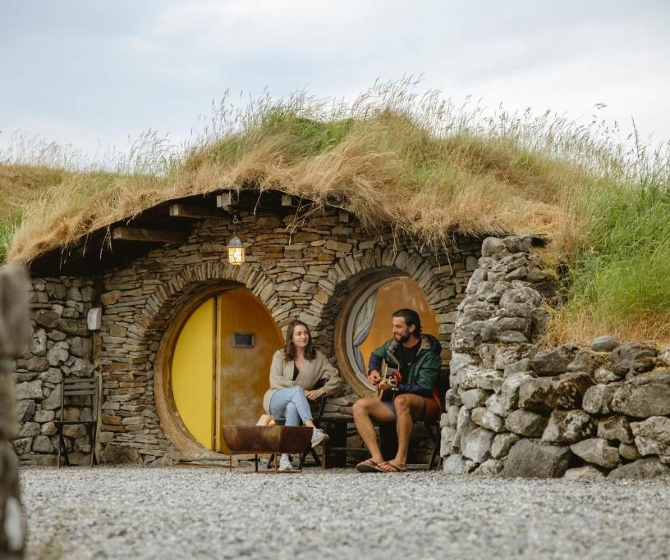
DÆMI UM GÓÐA STARFSHÆTTII OG FRÁBÆRA DVÖL
Í SAMHENGI ÍRLANDS, ÍSLANDS, SLÓVENÍU, ÍTALÍU OG HOLLANDS
HVAÐ GERIR RANNSÓKNARTILFELLI OKKAR AÐ EPÍSKRI DVALARREYNSLU – AÐFERÐFRÆÐI OKKAR
Írskir Epic Stays
Írsku dæmin voru valin vegna þess að þau endurspegla lykildæmi um írskt "Epic Stay". Írland er þekkt fyrir gróskumiklar grænar sléttur sem eru helsta aðdráttarafl fyrir alþjóðlegan markað okkar. Írsku dæmin, eins og "Glamping undir stjörnunum", eru dæmigerð mynd af írsku Epic Stay!
.
Mynd: Mayo Glamping, Írland
Íslenskar Epic Stays
Íslensku dæmin voru valin vegna þess að þau endurspegla fullkomlega þau skilyrði og einkenni sem skilgreina Epic Stay. Þessi gististaðir sýna fram á smá- og sérstöku tilboð í dreifbýli sem stuðla að félagslegri og efnahagslegri sjálfbærni með virku samstarfi við og stuðningi við samfélög sín og umhverfi. Sögur þeirra og reynsla eru þegar djúpt ofin í ferðamannavef samfélaga þeirra, sem gerir þá að lykilaðilum í greininni sem forgangsraða þríþættu sjálfbærnimódelinu: fólki, hagnaði og plánetunni.
Ísland býður sérstaklega upp á fjölbreytt úrval af Epic Stays sem leiðir hópinn og hvetur aðra á markaðnum til að tileinka sér svipaða nálgun. Þessi dæmi sýna smáfyrirtæki í ferðaþjónustu sem eru grundvöllur ferðaþjónustuhagkerfis Evrópu. Með því að draga fram þessi fyrirtæki sem brautryðjendur viljum við sýna hvernig þau bjóða upp á einfaldar en sannfærandi nálganir sem gera kleift að deila Epic Stay-upplifunum milli smáfyrirtækja, gestgjafa og landa.

Slide 21
DÆMI UM FRÁBÆRA DVALARSTAÐI Í GÓÐRI HEIMILD
Slóvenskar Epic Stays
Við höfum valið slóvenskar dæmasögur vegna þess að þær sýna einstöku gististaðina í "Epic Stays". Þær eru dæmi um hvernig sameina megi náttúrulegt og menningarlegt arfleifð Slóveníu. Í Slóveníu fléttast fjórir ólíkir heimar saman á tiltölulega litlu svæði. Miðjarðarhafsloftið ilmar af sjónum, sumar Alpafjallatindar eru snævi þaktir allt árið og lækningavötn bubba undir yfirborðinu í Pannóníu-Slóveníu. Dularfulli karsthéimurinn er sérheimur. Slóvenar eru ástfangnir af ósnortinni náttúru sem umlykur okkur á hverju horni. Við höfum komið fyrir óvenjulegum gististöðum í henni sem virðast vera hluti af sögu hennar. Sérkennilegir gistingar Slóveníu henta öllum smekkum og óskum, allt frá smáhótelum, sveitahúsum með sundlaugum og kastalahótelum til dásamlegra ferðabæja, sumarhúsa, glamping-svæða og tjaldsvæða mitt í náttúrunni.
Hollenskir Epic Stays
Ítalskir Epic Stays
Hollensku dæmin voru valin fyrir nýstárlega notkun arkitektúrs og hönnunar við að skapa Epic Stays sem endurspegla einstaka landslag Hollands og vatnsbundið arfleifð. Frá dvöl í húsbáti við táknræna skurði Amsterdam til að upplifa lífið í endurbyggðu vindmyllu, bjóða þessar gistingar upp á ferska sýn á hefðbundið hollenskt líf. Holland er þekkt fyrir skuldbindingu sína við sjálfbærni, sem endurspeglast í þessum dvölum með notkun grænnar tækni, orkusparandi bygginga og staðbundinna efna. Þessi dæmi sýna hvernig Hollendingar hafa aðlagað ríka menningarlega sögu sína í nútímalega, umhverfisvæna ferðamöguleika sem mæta vaxandi eftirspurn eftir ekta og einstökum ferðaupplifunum, sem gerir þá áberandi á evrópskum markaði.
Ítalsku dæmin voru valin vegna ríkrar menningararfs síns og þess hvernig þau umbreyta sögulegum byggingum í einstaka gististaði, sem endurspegla kjarna Epic Stay. Blöndun Ítalíu af sögu, list og náttúrufegurð gerir landið að kjörnum áfangastað fyrir ferðalanga sem leita að ekta upplifun. Á svæðum eins og Toskínu, Apúlíu og Amalfíkosta geta gestir dvalið á gististöðum eins og fornum býli, trulli-húsum og endurbyggðum klausturum, sem öll hafa verið vandlega endurreist með nútímaþægindum á meðan upprunalegur sjarma þeirra er varðveittur. Þessi gististaðir bjóða upp á meira en bara stað til dvalar – þeir bjóða upp á dýrmæta upplifun sem tengir gesti við sögu, landslag og matarhefðir Ítalíu. Með því að endurhugsa þessar byggingar stuðlar ítalska Epic Stays að sjálfbærum ferðaþjónustu, varðveitir menningarleg kennileiti og eflir staðbundna efnahag.

Slide 22
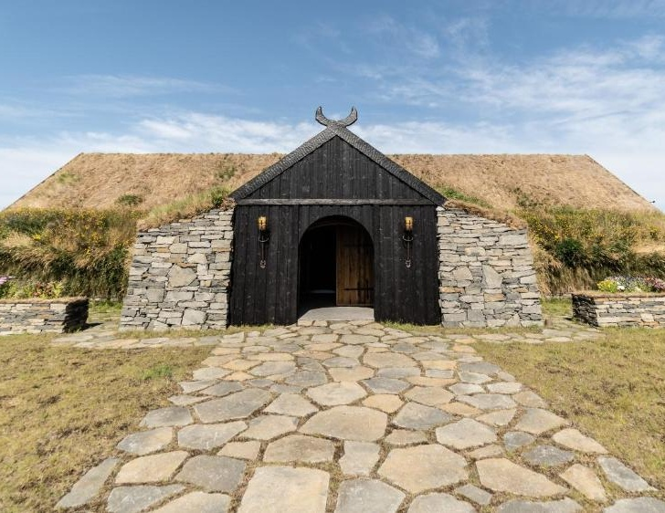
03
DÆMI
EIGNARFORM
FYRIR ÖÐRUVÍSI GISTINGU GISTINGU Í FERÐAMENNSKU
Mynd: The Torfhús Retreat, Ísland

Slide 23
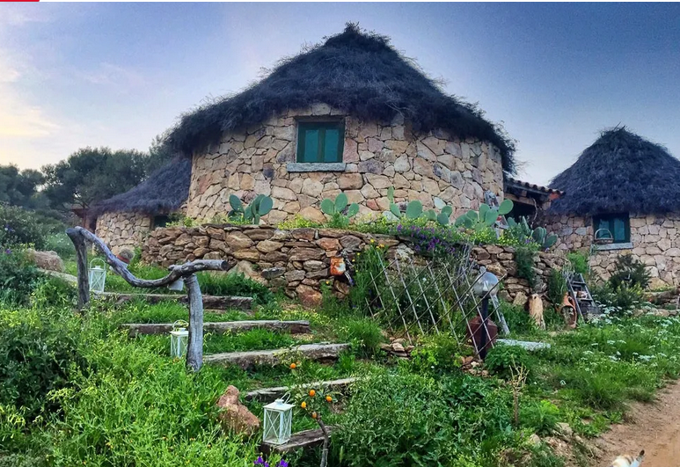
EPÍSK DVÖL
ÖÐRUVÍSI
EIGNARFORM
EPÍSK DVÖL – FYRSTU DÆMIN OKKAR BEINA SJÓNUM AÐ NÝSTÁRLEGUM OG FRAMÁHALDSSÖMUM EIGENDAMÓDELUM Í GISTINGARGEIRANUM
Mynd: Umhverfisvæn lúxushýsi á L'essenza, Sardiníu
Eignarháttaform í óhefðbundnum gististöðum í ferðaþjónustu eru fjölbreytt og sveigjanleg, sem endurspeglar skuldbindingu geirans við sjálfbærni, samfélagsþátttöku og nýsköpun. Margir óhefðbundnir gististaðir, svo sem vistgistingar, glamping-svæði og sveitasvítuhótel, starfa eftir líkönum sem forgangsraða staðbundinni eignarstöðu og þátttöku samfélagsins. Í líkönum sem samfélagið á sjálft geta íbúar sameinast um fjárfestingu í og rekstur gististaða, sem tryggir að efnahagslegur ábati verði áfram innan svæðisins og stuðli að staðbundinni þróun. Samvinnueign er annað algengt líkan, þar sem margir hagsmunaaðilar, svo sem staðbundin fyrirtæki eða einstaklingar sem fjárfesta, deila eignarhlutum og ákvarðanatöku. Auk þess gera þjónustusamnings- eða leigusamningslíkön smáfyrirtækjum kleift að reka einstök gististaði undir merkisheiti stærri aðila, með því að nýta sameiginlega auðlinda- og markaðsþjónustu en halda sjálfstæði í daglegri rekstrarstjórn. Þessi líkön stuðla gjarnan að því að rækta staðbundið samábyrgðarskyn og efla siðferðilega og sjálfbæra starfshætti sem höfða til vaxandi hóps ferðamanna sem sækjast eftir ábyrgum, samfélagsmiðuðum ferðaupplifunum.

Slide 24

Viðskiptalíkan Epic Stays er einstaklega hannað til að endurskilgreina gistingu í ferðaþjónustu í Evrópu með nýstárlegri og óhefðbundinni nálgun sem tekur tillit til bæði markaðsþarfa og umhverfisþarfa. Í kjarna sínum leggur þetta líkan áherslu á að skapa valfrjálsa ferðamannagistingu (ATA) – sérkennilega og innlifunarlega dvöl sem nýtir núverandi mannvirki, oft í dreifbýli eða lítt þróuðum svæðum. Í stað þess að treysta á hefðbundna byggingaraðferð hvetur Epic Stays til endurnýtingar sögulegra bygginga, yfirgefinna eigna eða einstakra náttúrulegra mannvirkja eins og hellana og tréhúsa, sem bætir hverri áfangastað ekta og staðbundna sérstöðu.
Það sem einkennir Epic Stays-líkanið er samþætting sjálfbærra starfshátta og hringhagkerfisreglna. Gististaðir samkvæmt þessu líkani hafa minni kolefnisspor vegna endurnýtingar á tilbúnum byggingum og innleiðingar umhverfisvænnar tækni, svo sem sólarorku, regnvatnssöfnunar og orkusparandi lýsingar. Enn fremur stuðlar líkanið að umhverfisvernd með því að vinna með staðbundnum birgjum, sem styður héraðsbúskapinn og eflir samfélagsþol.
Epic Stays veitir eigendum smáfyrirtækja vald til að hugsa öðruvísi en um almenn gististöðarframboð og einbeita sér að þáttum sem samræmast stafrænni markaðssetningu Epic Stays, sjálfbærri stjórnun, hringhagkerfisvenjum og hönnun gestaupplifunar. Þau verða að skera sig úr og vera einstök til að geta keppt á síbreytilegu ferðamannamarkaði, á sama tíma og þau hjálpa staðbundnum hagkerfum að fjölbreytast og draga úr háð við árstíðabundna vinnu. Í stuttu máli er viðskiptalíkan Epic Stays blanda af nýsköpun og umhverfis-, félags- og efnahagslegri sjálfbærni.
Hún býður upp á einstakar gistimöguleika sem mæta óskum nútímaferðalanga um ekta, umhverfisvæna upplifun og gerir litlum ferðaþjónustufyrirtækjum kleift að dafna og aðlagast slíkum straumum. Þessi samsetning umhverfisábyrgðar, samfélagsauðgunar og dýrmætra upplifana gesta er það sem gerir Epic Stays-líkanið sannarlega sérstakt. Að lokum er hverjum tilvikagreiningum tengdur við sjálfbærnimarkmið Sameinuðu þjóðanna til að hjálpa lesandanum að skilja þær aðgerðir sem gististaðirnir grípa til til að styðja markmið um umhverfi, samfélag og þátttöku.
Markmið Sameinuðu þjóðanna um sjálfbæra þróun

Slide 25
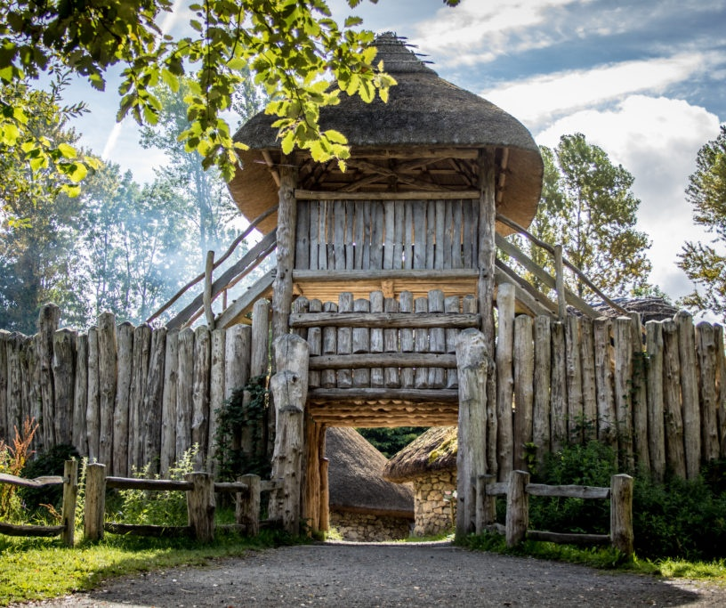
"Ferðalög eru glæsileg aðeins þegar litið er til baka.
“Travel is glamorous only in retrospect — Paul Theroux
Ljósmynd: Víkingahús og þorp,
Wexford, Írland

Slide 26
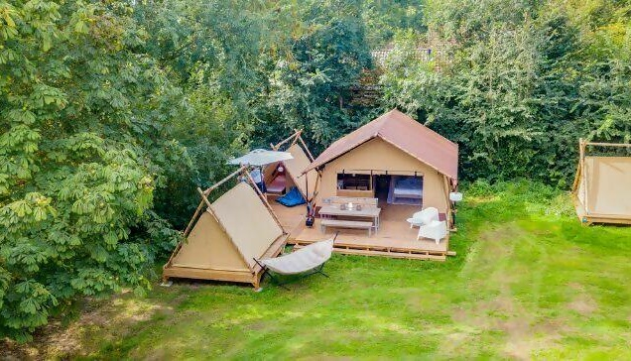

Ljósmynd: Albi Hostel, Niðurlönd
Uppfæra mynd og textahöfund
DÆMI
EIGNARFORM
HOLLAND
Tjaldsvæði Vrijhaven
Flokkur: Tjaldsvæði
Staðsetning: de Heeg, Niðurlönd
Vefsíða: https://campingvrijhaven.nl/
Hvað gerir þessa gistingu eftirminnilega!
Camping Vrijhaven er fjölskyldurekinn tjaldstaður staðsettur í notalega þorpinu De Heeg í héraðinu Friesland, svæði fullt af vatnaleiðum og vötnum, sem er paradís fyrir vatnaíþróttir, hjólreiðar og útivist. Friesland er grænt hérað sem hefur skuldbundið sig til umbreytingar yfir í hringrásarhagkerfi, í samræmi við þjóðlegar og staðbundnar áætlanir. Bústaðurinn býður gestum sínum einstakt og ríkt úrval möguleika: allt frá tjaldstæðum fyrir eigið tjald eða húsbíl til safarítjaldanna og einstaka smáhýsa sem eru afurð afar skapandi endurvinnslu- og uppvinnsluferlis. Camping Vrijhaven er brautryðjandi í að taka grænar ákvarðanir til að stuðla að umbreytingu yfir í hringrásarhagkerfi í gestamannaþjónustugeiranum. Markmið þess er að bjóða gestum sínum upp á auðug og umbreytandi upplifanir, í nánu samstarfi við heimamenn og umhverfið. Með þessu leitast tjaldsvæðið við að hafa jákvæð áhrif á umhverfi sitt og sýna gestum sínum bestu starfshætti og nýstárlegar, skapandi lausnir.

Slide 27
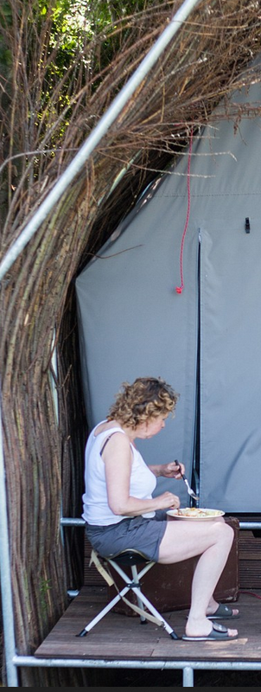
Mynd: Camping Vrijhaven, Hollandi
ÁSKORUN
Skortur á þekkingu til að hanna og bjóða upp á nýstárlegar, sjálfbærar hugmyndir og lausnir og merkingaríkar umbreytandi upplifanir
Að vera gestur er tímabundin upplifun sem gerir ferðalöngum kleift að stöðva daglega rútínu sína; sem slíkt leggur ferðalag grunninn að umbreytandi og auðugri upplifun. Camping Vrijhaven er staðráðið í að bjóða gestum sínum upp á merkingarbær umbreytandi upplifanir fyrir eigin vellíðan, sem og vellíðan plánetunnar og samfélagsins á staðnum. Tjaldsvæðið stefnir að því að laða að gesti sem samræmast markmiðum og framtíðarsýn þess, á sama tíma sem það býður bæði endurkomu- og nýjum gestum upp á lærdóms- og fræðsluupplifanir varðandi hugmyndir og lausnir fyrir sjálfbærar og hringrásarlegar starfshætti.
Gistigeirinn er í sífelldri þróun og breytingum með sífellt fleiri mögulegum bestu starfsháttum, skapandi hugmyndum og lausnum sem hægt er að deila meðal frumkvöðla og gestgjafa og gesta. Þess vegna leitar Camping Vrijhaven að innblæstri, bestu starfsháttum og hugmyndum frá öðrum frumkvöðlum í gistigeiranum um alla Evrópu í gegnum nýjar samstarfsleiðir milli sveitarstjórna, borgaralegs samfélags og frumkvöðla í gistigeiranum.

Slide 28
Lausn
STJÓRNUN OG NETVERK FYRIR PRÓFUN ENDURLÍFGANDI OG UMBREYTINGARHUGMYNDA OG LÖGNA
Camping Vrijhaven er í sambandi við sveitarstjórnir, þekkingarstofnanir, félagslega frumkvöðla og fulltrúa borgaralegs samfélags til að leggja grunninn að tilraunum með fræðandi umbreytandi upplifanir sem verða boðnar gestum þess á sviði plastefna. Slík metnaður krefst dýpri skilnings á lagaramma, möguleikum, tækifærum og takmörkunum, sem og bestu starfsháttum sem þegar eru til, dæmasöfnum og núverandi tilraunaverkefnum hjá öðrum litlum gestamóttökufyrirtækjum í Evrópu. Þess vegna miðar inngripið að því að kanna helstu bestu starfshætti og dæmasöfn þar sem lítil gestamóttökufyrirtæki hafa orðið enduruppbyggingarmiðstöðvar sem bjóða upp á fræðandi upplifanir og prófa nýstárlegar lausnir.
Frumkvæði Camping Vrijhaven til að skapa fræðandi og umbreytandi upplifanir um plastefni endurspeglar framsækið nálgun á ferðaþjónustu sem fer út fyrir hefðbundna gestrisni. Með samstarfi við sveitarstjórnir, þekkingarstofnanir, samfélagsfrumkvöðla og fulltrúa borgaralegs samfélags leitast Camping Vrijhaven við að festa sig í sessi sem enduruppbyggingarmiðstöð sem býður ekki aðeins upp á gistingu heldur stuðlar einnig að umhverfisvernd og fræðslu. Þessi metnaður samrýmist víðtækari markmiðum um sjálfbærni og nýtir möguleika smærri gistiþjónustufyrirtækja til að taka virkan þátt í vistfræðilegri og félagslegri nýsköpun.
NIÐURSTAÐA
MIÐSTÖÐ FRÁBÆRA DÆMA OG NÆRSTÆÐRA FRÆÐSLUUPPLIFANA
Bestu starfshættir, nýstárlegar lausnir og skapandi hugmyndir eru safnaðar sem innblástursuppspretta fyrir Camping Vrijhaven í metnaði sínum til að verða miðstöð umbreytandi upplifana og námsmöguleika fyrir bæði heimamenn og gesti. Þannig er betri skilningur á því hvaða takmarkanir en einnig tækifæri og möguleikar felast í þessu, sem er grundvöllur að því að efla smærri gististaði í framlagi þeirra til samfélagslegra breytinga og við að takast á við alþjóðlegar áskoranir í samstarfi við opinbera geirann og borgaralegt samfélag.
Eignarháttaform í óhefðbundnum gististöðum í ferðaþjónustu eru fjölbreytt og sveigjanleg, sem endurspeglar skuldbindingu geirans við sjálfbærni, samfélagsþátttöku og nýsköpun. Margir óhefðbundnir gististaðir, svo sem vistgistingar, glamping-svæði og smáhótel á landsbyggðinni, starfa eftir líkönum sem forgangsraða staðbundinni eignarhaldi og þátttöku samfélagsins. Í líkönum sem samfélagið á, geta íbúar svæðisins sameinast um fjárfestingu í og rekstur gististaða, sem tryggir að efnahagslegur ábati verði áfram innan svæðisins og stuðli að staðbundinni þróun. Samvinnueign er annað algengt líkan, þar sem margir hagsmunaaðilar, svo sem fyrirtæki á svæðinu eða einstaklingar sem fjárfesta, deila eignarhaldi og ákvarðanatöku.

Slide 29
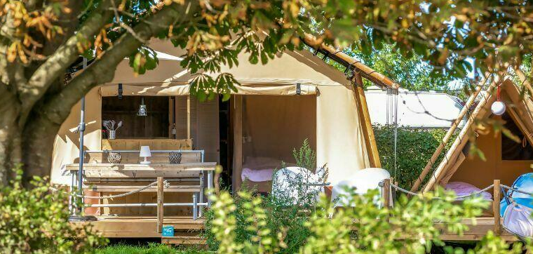
Epic Stay umbreytir ferðalögum í uppgötvunarferð, sameinar sjálfbærni, ekta upplifun og ógleymanleg augnablik sem enduróma löngu eftir að ferðinni lýkur.
Mynd: Letteran Lodges, Derry, Írland

Slide 30





CAMPING VRIJHAVEN
Innleiðing sjálfbærnimarkmiða Sameinuðu þjóðanna
Markmið Camping Vrijhaven samræmist sterkt nokkrum markmiðum Sameinuðu þjóðanna um sjálfbæra þróun (SDG), einkum SDG 12: Ábyrg neysla og framleiðsla, SDG 13: Aðgerðir gegn loftslagsbreytingum og SDG 17: Samstarf um markmiðin.
Með skuldbindingu staðarins til að fræða gesti um sjálfbærar aðferðir, einkum varðandi plast, stuðlar Vrijhaven að ábyrgri neyslu og úrgangsminnkun og tekur beint á markmiði 12 með því að hvetja gesti til að íhuga umhverfisáhrif gjörða sinna. Með því að kanna leiðir til að verða endurheimtarmiðstöð stuðlar Camping Vrijhaven að markmiði 13 með því að vekja athygli á loftslagsmálum og prófa lausnir sem draga úr umhverfisskaða.
Þessi samstarfsnálgun – sem felur í sér samvinnu við sveitarstjórnir, fræðastofnanir, samfélagsfyrirtæki og borgaralegt samfélag – styður markmið 17, sem leggur áherslu á mikilvægi samstarfsaðila við að ná sjálfbærri þróun. Með því að byggja upp tengslanet og deila bestu starfsháttum eykur Camping Vrijhaven ekki aðeins eigin starfsemi heldur sýnir einnig öðrum smærri gististaðum fordæmi um að taka þátt í sjálfbærum ferðaþjónustum og kynna þær.

Slide 31
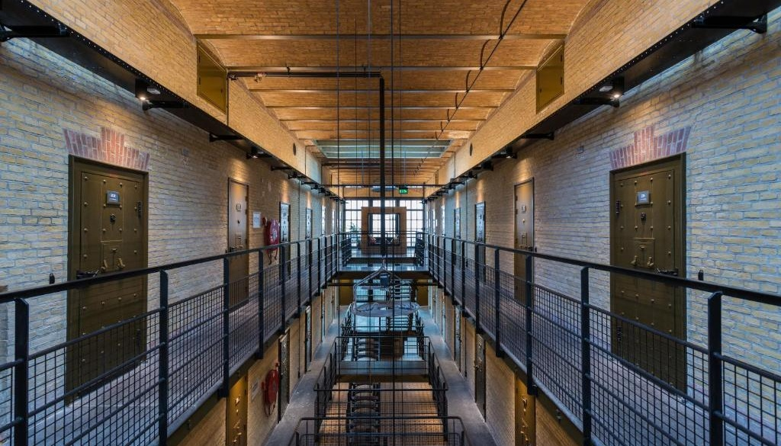

Mynd: Alibi Hostel, Niðurlönd
Uppfæra mynd og textahöfund
DÆMI
EIGNARFORM
HOLLAND
ALÍBI HOSTEL
Flokkur: Háskólaheimili
Staðsetning: Leeuwarden, Niðurlönd
Vefsíða: https://alibihostel.nl/en/
Hvað gerir þessa gistingu eftirminnilega!
Alibi Hostel er einstakur gististaður sem sameinar aðdráttarafl sögulegs byggingararfs og menningararfs með nýstárlegri og skapandi gestrisni. Byggt á frumkvöðlahugmynd náns hóps ungra vina, opnaði þetta hostel árið 2014 eftir endurbætur og endurnýtingu á fangelsi frá 19. öld í sögulega miðbæ Leeuwarden, höfuðborgar Friesland-héraðs og Evrópskra menningarborgar árið 2018. Þetta borgarendurnýjunarverkefni breytti gömlu fangelsinu í fjölnota borgarmiðstöðina 'Blokhuispoort,' sem inniheldur veitingastaði, handverksverkstæði og verslanir, almenningsbókasafn og útibú NHL Stenden háskólans fyrir hagnaða vísindi. Alibi Hostel er til húsa á hluta fyrstu og annarrar hæðar þessa flóks og býður upp á gistingu í gömlum klefum sem hafa verið breyttir í svefnherbergi fyrir 5-18 manns, tveggja manna herbergi og fjögurra manna herbergi.

Slide 32
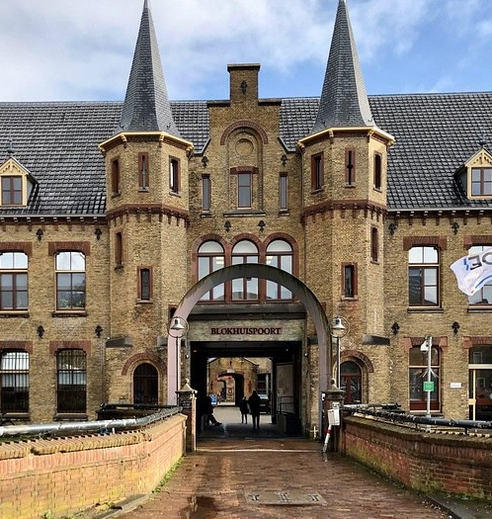
ÁSKORUN
Auka sýnileika og auðga dvöl gesta
Alibi Hostel er staðsett á lykilstöðu í miðborg Leeuwaden, þó það sé enn nokkuð falið á fyrstu og annarri hæð í Blokhuispoort-flókinu. Í samræmi við fegurð og aðdráttarafl þessa forna byggingar sameina rými Alibi Hostel fornar og nútímalegar einkenni auk merkingarbærs andrúmslofts sem skapast þegar fangelsis- og einangrunarstaður er umbreyttur í gestamóttökuaðstöðu sem gerir ungu og alþjóðlegu ferðafólki kleift að koma saman. Því vill Alibi Hostels auka sýnileika sinn og útbreiðslu til alþjóðlegra gesta, sem og auðga dvöl þeirra, með því að stofna samstarf og tengslanet við aðra frumkvöðla og lykilaðila og stækka markhóp sinn.
« Vinalegt starfsfólk, allt mjög hreint og staðsett í miðbænum »
Uppfæra mynd og textahöfund
Ljósmynd: Cantina Al Silter, Ítalía

Slide 33
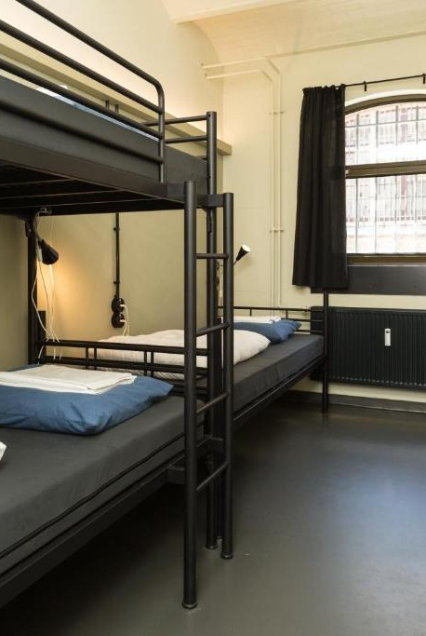
LAUSN
Með því að fylgjast með og kanna nýjar straumar í borgarferðaþjónustu og helstu hagsmunaaðila í samhengi Leeuwarden og Fryslan er kannaður möguleiki á nýjum samstarfs- og samvinnutækifærum og stofnað víðara net. Safna og deila bestu starfsháttum á sviði borgarferðaþjónustu og alþjóðlegra háskólaheimila gerir kleift að skapa nýja þekkingu og möguleika. Þannig leggur Alibi Hostel grunninn að því að verða vettvangur fyrir smáviðburði, lestrarhátíðir, sýningar sem og matarlistarupplifanir.
AUKIN SAMSTARFSAMBÖND OG SAMVINNA
Niðurstaða
Aukin sýnileiki og víðtækara úrval upplifana fyrir gesti
Með því að stækka net mögulegra samstarfsaðila á lands- og alþjóðavettvangi öðlast Alibi Hostel aukna sýnileika og betri stöðu. Með því skapar það í sameiningu nýstárlega mat- og menningarupplifanir sem bjóðast gestum gistiheimilisins sem og gestum Blockhuispoort, íbúum Leeuwarden og nemendum.
Uppfæra mynd og textann
"Að vakna einn í ókunnum bæ er einn af ánægjulegustu tilfinningum í heiminum." — Freya Stark
Mynd: Alibi Hostel, Niðurlönd

Slide 34

ALIBI FARFUGLAHEIMILI
Innleiðing sjálfbærnimarkmiða Sameinuðu þjóðanna
Alibi Hostel í Leeuwarden samræmist nokkrum markmiðum Sameinuðu þjóðanna um sjálfbæra þróun (SDG), einkum SDG 11: Sjálfbærar borgir og samfélög, SDG 12: Ábyrg neysla og framleiðsla og SDG 17: Samstarf um markmiðin. Með því að umbreyta 19. aldar fangelsi í líflegt borgarhótel innan Blokhuispoort-flóksins styður Alibi Hostel markmið 11 um sjálfbærar borgir og samfélög með því að stuðla að sjálfbærri borgarþróun og varðveita menningararfleifð. Þetta verkefni um endurnýtingu endurvekur sögulegan stað í hjarta Leeuwarden og umbreytir honum í fjölnota miðstöð sem fagnar staðbundinni arfleifð og hvetur til og stuðlar að þátttöku samfélagsins. Einstaka staðsetning hótelsins hvetur alþjóðlega ferðamenn til að kynnast sögu borgarinnar á sama tíma og það styður staðbundið efnahagslíf með samvinnu við nærliggjandi fyrirtæki, handverksfólk og menntastofnanir.
Ennfremur endurspeglast markmið 12 í nálgun háskjólsins á ábyrga ferðaþjónustu. Með því að endurnýja frekar en rífa núverandi byggingu dregur Alibi Hostel úr úrgangi og auðlindanotkun og endurspeglar meginreglur hringhagkerfis og sjálfbærrar framleiðslu. Skuldbinding háskjólsins til að skapa menningar- og matarupplifanir, í samstarfi við staðbundna frumkvöðla og lykilaðila, undirstrikar skuldbindingu þess við ábyrga ferðaþjónustuhætti sem gagnast bæði gestum og heimamönnum. Að lokum samræmist áhersla Alibi Hostel á að byggja upp samstarf til að auka framboð og sýnileika markmiði 17 um samstarf. Með samstarfi við fyrirtæki á staðnum, menningarstofnanir og NHL Stenden háskólann fyrir hagnýtar vísindi eykur gistiheimilið ekki aðeins þjónustu sína heldur styrkir einnig ferðamannakerfi svæðisins, sem stuðlar að þekkingarskiptum og samfélagsþoli. Þessi áhersla á samstarf gerir Alibi Hostel kleift að bjóða ferðalöngum ríkari og merkingaríkari upplifun á sama tíma og það leggur virkan sess í menningar- og efnahagskerfi Leeuwarden.

Slide 35
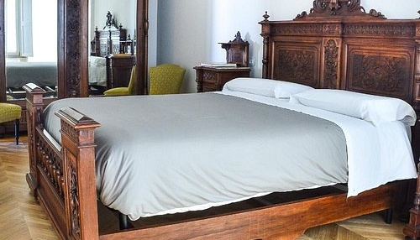

Ljósmynd: Camera a Sud, Ítalía
DÆMI
EIGNARFORM
Ítalía
Myndavél til suðurs
Flokkur: Rúm og morgunmatur
Staðsetning: Bovino, Ítalía
Vefsíða: https://localtourism.it/en/hd/bb-camera-a-sud&la=tuorlo-biancofiore
Hvað gerir þessa gistingu eftirminnilega!
Camera a Sud er til húsa í heillandi 19. aldar byggingu í Bovino, staðsett í hjarta sögulega miðbæjarins, um miðja vegu milli dómkirkjunnar og Museo Civico.
Palazzóið tilheyrði borgarastéttarfjölskyldu 19. aldar, Lombardi-fjölskyldunni, sem var ekki upprunnin frá Bovino heldur frá Bisceglie og Lucera. Hún valdi Bovino vegna þess að það var mikilvæg borg á þeim tíma fyrir dómara Hæstaréttar, þar sem þeir sjálfir voru einnig fulltrúar þeirrar félagslegu greinar. Þeir ákváðu að kaupa eignina til að eyða sumrinu í Bovino. Í dag varðveitir það einkenni borgaralegs sjarma 19. aldar, ekki síst vegna staðsetningar sinnar í sögulega miðbænum, og hefur verið notað sem gistiheimili í meira en tíu ár.

Slide 36
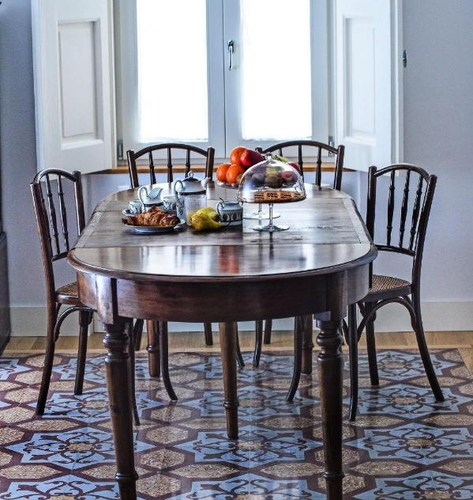
ÁSKORUN
Þörf á að bæta og endurheimta tignarlega sögulega byggingu
Camera a Sud er staðsett í heillandi 19. aldar höll í Bovino, bæ sem er þekktur fyrir vel varðveittar miðaldabyggingar, þröngar hellusteyptrar götur og stórkostlegt útsýni yfir Apennínafjöllin. Sögulega byggingin, sem upphaflega var í eigu Lombardi-fjölskyldunnar, þjónaði sem sumarhvíldarstaður þar sem þau gátu flúið amstur Rómar og notið kyrrðar Bovino. Með tímanum féll höllin þó í niðurnídd. Molnandi veggir, skemmd þak og óstöðugar burðargrind gerðu hana óörugga og krafðist umfangsmikillar endurreisnar til að breyta henni í nútímalegt gistiheimili. Upphaflega samanstóð hún af þremur aðskildum eignum, og það reyndist veruleg áskorun að sameina þær í eitt samhangandi gistiheimili. Fjölskyldan Nicastro tók að sér hið krefjandi verkefni að endurreisa bygginguna, með því að samræma varðveislu sögulegs gildis við öryggis- og þægindakröfur nútímans. Allir þættir endurbótanna – allt frá því að styrkja undirstöður til að samræma nýja þjónustu við gamaldags sjarma – krafðust vandaðrar áætlunar og framkvæmdar.
« Frábær íbúð í fallegu sögulegu húsi. Við fengum einstaka móttöku frá vænlegri eiganda, Filomenu, sem fór úr sínu vegi til að gera dvöl okkar ánægjulega og uppfylla allar þarfir okkar... »
Uppfæra mynd og textahöfund
Ljósmynd: Camera a Sud, Ítalía

Slide 37
LAUSN
Með fjárstyrk frá GAL Meridaunia breytti fjölskyldan Nicastro hinu gamla höllinni í "Camera a Sud". Stuðningurinn hjálpaði til við að endurreisa og sameina byggingarnar, styrkja jarðskjálftamótstöðu og endurbyggja þakið með hefðbundnum aðferðum.
Þau endurhönnuðu innri rými, sköpuðu fimm þægileg herbergi sem virða sögulegan karakter byggingarinnar. Nútímaleg rafmagns- og hitakerfi voru innleidd til þæginda gesta á sama tíma og gamaldags sjarma var varðveittur. Upprunalegir eiginleikar – svo sem skreytt loft, stórkostlegar stigar og stór viðarhurðir – voru endurheimtir, með blöndu fornra gripa og nútímalegra smáatriða til að skapa glæsilegt en samt heimilislegt andrúmsloft.
Filomena, móðir eigendanna, gegndi lykilhlutverki við að bæta hlýju og sérkenni við Camera a Sud. Hennar daglega þátttaka – allt frá því að undirbúa heimagerðar morgunverði til að sinna herbergjunum – hefur verið ómissandi. Hlýleg gestrisni Filomenu hefur skapað umhverfi þar sem gestir finna sig frekar sem vini en viðskiptavini, sem gerir Camera a Sud að einstökum áfangastað.
Frá heimili dómara Lombardi til Kameru Suðursins
Niðurstaða
Tengsl við suðrið og landsvæðið
Eftir meira en áratug er Camera a Sud enn ástsæll áfangastaður, þar sem saga, gestrisni og umhyggja Filomenu sameinast. Sýn fjölskyldunnar Nicastro hefur breytt þessu endurreista höllu í meira en bara gistiheimili; það er hlý og dýptarupplifun af menningu og sjarma Bovino.
Uppfæra mynd og textaupplýsingar
"Fólk mun gleyma því sem þú sagðir, fólk mun gleyma því sem þú gerðir, en fólk mun aldrei gleyma hvernig þú létst það líða." — Maya Angelou
Mynd: Alibi Hostel, Niðurlönd

Slide 38
CAMERA A SUD
Innleiðing sjálfbærnimarkmiða Sameinuðu þjóðanna
Camera a Sud samræmist vel sjálfbærnimarkmiðum Sameinuðu þjóðanna, einkum markmiðum 11 (Sjálfbærar borgir og samfélög), 12 (Ábyrg neysla og framleiðsla) og 17 (Samstarf um markmiðin), með skuldbindingu sinni til varðveislu menningararfs, sjálfbærra starfshátta og samstarfs.
Endurreisn byggingarinnar frá 19. öld sem hýsir Camera a Sud er vitnisburður um meginreglur markmiðs 11, sem leggur áherslu á mikilvægi sjálfbærrar borgarþróunar og varðveislu menningararfs. Gistihúsið, staðsett í sögulega miðbæ Bovino, endurvekur byggingararfleifð bæjarins og umbreytir hrörlegu fasteign í líflegt rými sem fagnar staðbundinni sögu. Þessi viðleitni varðveitir ekki aðeins menningarlega sjálfsmynd bæjarins heldur eflir einnig aðdráttarafl hans sem sjálfbærs ferðamannastaðar, og stuðlar að samhljómi milli sögulegs sjarma og nútíma hagnýtrar virkni.
Í samræmi við markmið 12 um ábyrga neyslu og framleiðslu er Camera a Sud gott dæmi um ábyrga neyslu og framleiðslu með ígrunduðum endurbótum og daglegri starfsemi. Fjölskyldan Nicastro forgangsraðaði sjálfbærum vinnubrögðum við endurreisn byggingarinnar, nýtti hefðbundin efni og aðferðir til að viðhalda sögulegri ekta og draga úr úrgangi. Nútímaleg orkusparandi kerfi, þar á meðal uppfærslur á hitunarkerfi og rafmagnskerfi, voru samþætt í hönnunina á óaðfinnanlegan hátt, með því að vega upp þægindi gesta og umhverfisábyrgð. Auk þess stuðlar gistiheimilið að notkun staðbundinna vara og matargerðar, sem býður gestum upp á ekta upplifun sem styður við svæðisbundna framleiðendur og dregur úr háð við ytri auðlindir.
Samstarfið við GAL Meridaunia, sem veitti mikilvægt fjármagn til endurreisnarinnar, undirstrikar tengsl við markmið 17, sem leggur áherslu á mátt samstarfs við að ná sjálfbærri þróun. Þetta samstarf sýnir hvernig staðbundnar og svæðisbundnar stofnanir geta unnið saman að varðveislu menningararfs og stuðlað að sjálfbærum ferðamannamöguleikum. Með því að efla samstarf tryggir Camera a Sud ekki aðeins árangur sinn sem fyrirtæki heldur stuðlar einnig að víðtækari efnahagslegri og félagslegri þróun svæðisins.

Slide 39
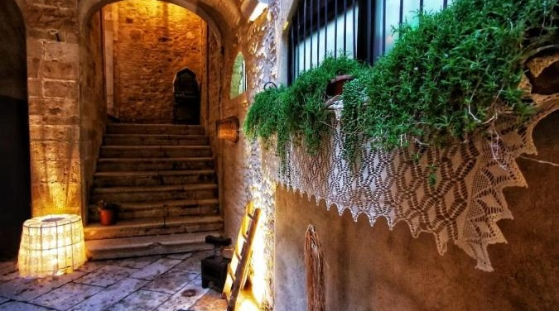
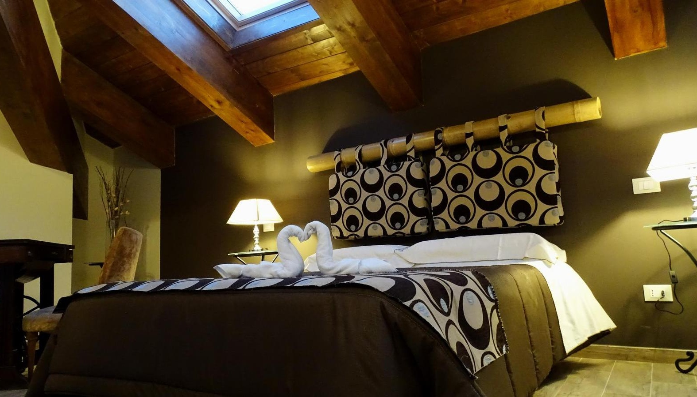

Ljósmynd: Agora, Montidauni, Ítalía
Uppfæra mynd og textaupplýsingar
Dæmi
EIGnarform
Ítalía
AGORA
Flokkur: Gisting með morgunverði
Staðsetning: Castelnuovo della Daunia (FG), Ítalía
Vefsíða: https://www.visitmontidauni.it/it/hd/agora-di-vascello-maria-antonella
Hvað gerir þessa gistingu eftirminnilega!
B&B Agorà í Castelnuovo della Daunia er til húsa í byggingu af sérstökum sögulegum gildi á aðalgötu þorpsins. Hugmyndin að B&B Agorà verkefninu sprettur af löngun til að búa til gistirými í hjarta sögulega miðju Castelnuovo della Daunia.
Auk þess að búa til 10 rúm við opnun B&B Agorà var stofnað fjölgeira viðskiptanet sem kallast "Terra dei Laghi", sem nær yfir ýmsar aukastarfsemi tengda gistingu (rafhjól, reiðhestaleiga, gönguferðir).

Slide 40
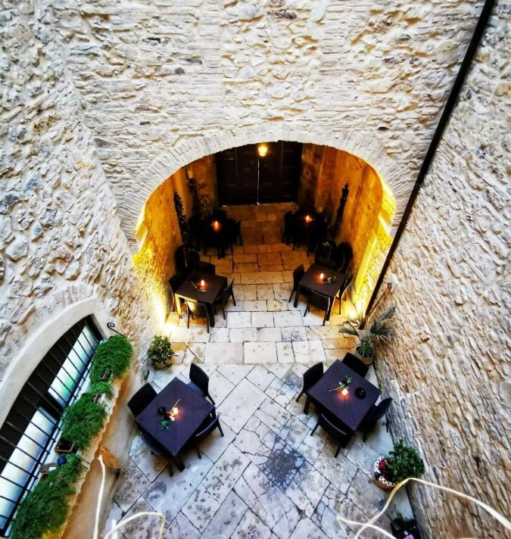
ÁSKORUN
Endurbyggja byggingu í niðurníðslu
Markmið Agorà B&B-verkefnisins í Castelnuovo della Daunia var að endurheimta og auka verðmæti byggingar í sögulega miðbænum, nánar tiltekið á aðaltorgi bæjarins, Piazza Plebiscito, með endurnýjun og sameiningu bygginga til að búa til litla gistiaðstöðu. Aðgerðin hafði einnig það markmið að efla ekki aðeins byggingarnar heldur einnig umhverfi þeirra, og gefa þannig dæmi um mögulega verðmætasköpun niðurníddra bygginga í miðbænum.
Verkefnið fól í sér fjölda verkþátta sem endurheimtu skipulagslega og burðarlega virkni byggingarsamstæðunnar og breyttu henni í litla gististað með fimm herbergjum og tengdri hjólaviðgerðarþjónustu.
"Einu sinni á ári skaltu fara á stað sem þú hefur aldrei áður heimsótt." — Dalai Lama
Ljósmynd: AGORA' Castelnuovo della Daunia

Slide 41
Lausn
Nýtt útlit fyrir Agora
Auk endurbóta og uppfærslu á kerfum, rafmagns- og hitakerfum, fól verkefnið sem miðaði að því að gefa B&B Agorà nýtt yfirbragð í endurröðun rýma og herbergja sem eru á tveimur hæðum; tvö herbergi með sérbaðherbergjum eru á fyrstu hæð og hin þrjú á annarri hæð. Einnig eru önnur rými á annarri hæð sem verða í framtíðinni breytt í svefnherbergi og tæknirými.
Verkefnið gerir í raun ráð fyrir að með tímanum, með því að nota formúluna "skref fyrir skref" til að halda upphafskostnaði niðri, megi ráðast í frekari umbreytingar á öðrum hlutum byggingarinnar, svo sem uppfærslu og stækkun ákveðinna aðstöðu og sköpun nýrra gestaþjónustu. Að innan er byggingin innréttuð með húsgögnum ömmu, sem öll hafa verið endurheimt og vel hugð um niður í smæstu smáatriði. Auk þess hefur dóttir eiganda gististaðarins lagt sitt af mörkum til innréttingar og skreytingar rýmanna, með því að mála málverk sem sýna söguleg kennileiti Castelnuovo della Daunia, til að kynna þau fyrir þeim sem ákveða að dvelja á Agorà di Castelnuovo.
Niðurstaða
Í hjarta sögulega miðbæjarins í Castelnuovo della Daunia: Agorà
Með fjárveitingu frá Meridaunia LAG sjóði F.E.A.S.R. landbyggðaþróunarverkefni Apúlíu-héraðsins 2014-2020 "Monti Dauni" LAP. Aðgerð 1.2 Stuðningur við fyrirtæki fyrir ferðamannagistingu og íhlutun 1.2.1 hæfnismat og virkni- og skipulagsleg fjölbreytni ferðamannagistifyrirtækja. Byggingin sem er í hjarta sögulega miðbæjarins Castelnuovo della Daunia hefur verið ætluð litlum gististarfsemi. Byggingin, sem var gefin til Vascello-fjölskyldunnar, hefur verið umbreytt í glæsilegt B&B, endurreist og endurheimt í smáatriðum.
Í dag býður það upp á tækifæri til að eyða smá tíma í að slaka á, gista yfir nótt og afslappast í fimm rúmgóðum herbergjum sem snúa að aðalmarkaði þorpsins, Piazza Plebiscito. Einnig er möguleiki á að slaka á á veröndinni, þar sem hægt er að dást að útsýni yfir þorpið.
Sem aukþjónustu býður það upp á hjólaútleigu, reiðtúra, gönguferðir í skógi og gönguferðir til að uppgötva norðurhluta Monti Dauni.

Slide 42

AGORA
Innleiðing sjálfbærnarmarkmiða Sameinuðu þjóðanna
Agorà B&B í Castelnuovo della Daunia er gott dæmi um sjálfbæra samfélagsþróun með því að stuðla að nokkrum markmiðum Sameinuðu þjóðanna um sjálfbæra þróun (SDG), einkum markmiði 8 (Væntanleg störf og efnahagsvöxtur) og markmiði 11 (Sjálfbærar borgir og samfélög). Með því að umbreyta sögulega mikilvægu húsi á aðalgötu þorpsins í gististað stuðlar verkefnið að staðbundnum efnahag, skapar störf og eflir menningararfleifð hins sögulega miðju. Innleiðing viðbótarþjónustu, svo sem rafskútuleigu, hestamennsku og gönguferða, styður ekki aðeins staðbundin fyrirtæki heldur eykur einnig aðdráttarafl svæðisins sem sjálfbærs ferðamannastaðar. Með þessari aukarþjónustu og samstarfi í fjölgreina netverkinu "Terra dei Laghi" styður Agorà líflegt ferðaþjónustukerfi sem kemur bæði íbúum og gestum til góða.
Ennfremur stuðlar Agorà B&B að markmiði 11 með því að efla varðveislu og endurreisn menningararfs í sögulega kjarna Castelnuovo della Daunia. Endurnýjunin fól í sér varkára endurreisn og uppfærslu byggingarinnar, á sama tíma og arkitektúrheilleiki hennar og sögulegur innréttingur, þar á meðal fjölskylduarfmunir sem auka upplifun gesta, var varðveittur. Með endurnýtingu núverandi mannvirkja dregur verkefnið úr umhverfisáhrifum og hvetur til sjálfbærrar nýtingar staðbundinna auðlinda, og sýnir þar með gott fordæmi um endurvakningu hrörlegra bygginga í sögulegu umhverfi. Vandlega samsetning hefðbundinna og nútímaþátta, ásamt listaverkum sem sýna sögulega staði þorpsins, skapar merkingarbæta tengingu milli gesta og staðbundinnar menningar. Þessi nálgun styður langtíma markmiðið um að byggja upp seigla og þátttökusamfélög með því að bæta lífsgæði íbúa og varðveita einstakt yfirbragð Castelnuovo della Daunia fyrir komandi kynslóðir.

Slide 43
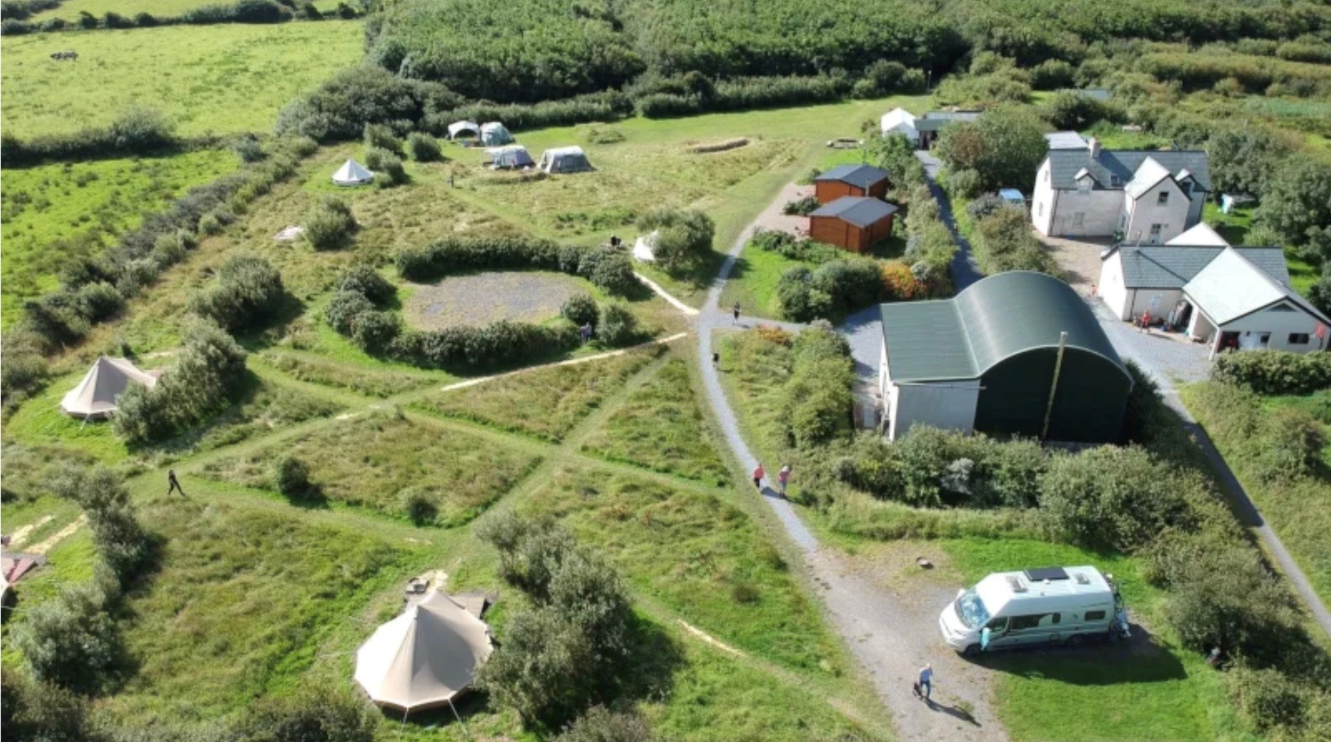

Ljósmynd: Purespace, Clare, Írland
Dæmi
Eignarform
Írland
Írland hrein rými
Flokkur: Umhverfisvænn glamping-staður
Staðsetning: Loop Head, County Clare, Írland
Vefsíða: https://purespace.ie/, Discover Ireland vefsíða
Hvað gerir þessa gistingu eftirminnilega!
Purecamping, Loop Head, Clare, Írland býður upp á einstaka glamping-upplifun sem einblínir á vellíðan og umhverfisvæni. Svæðið státar af lúxus gistingu, þar á meðal safarítjöldum, jurta og skálum sem eru búin þægilegum aðstöðu og knúin áfram af endurnýjanlegum orkugjöfum. Gestir geta tekið þátt í fjölbreyttum vellíðunarathöfnum, svo sem jógatímum og hugleiðslustundum, og notið útivistar eins og gönguferða og fuglaskoðunar. Aðstaðan innifelur komposthnepp og sólarsturtur, sem leggur áherslu á sjálfbærar lífshætti. Kostirnir við dvöl á Purecamping eru friðsæl dvöl í náttúrulegu umhverfi, tækifæri til heildrænnar heilsubótar og umhverfisvæn frí sem styður sjálfbæra ferðaþjónustu. Staðnum er einnig boðið upp á vellíðunarvinnustofur og samfélagsviðburði sem efla tengsl við heimabyggð og vellíðan gesta. Helstu tilboð;
Glamping-gisting: Lúxustjöld, jurta og kofa með umhverfisvænum þægindum.
Heilsulindarstarf: Jóga-tíma, hugleiðslu-námskeið og heilsulindarnámskeið.
Útivistarstarfsemi: Náttúrugöngur, fuglaskoðun og útivistarævintýri.
Umhverfisvæn aðstaða: Kompostklósett, sólarsturtur og endurnýjanlegir orkugjafar.

Slide 44
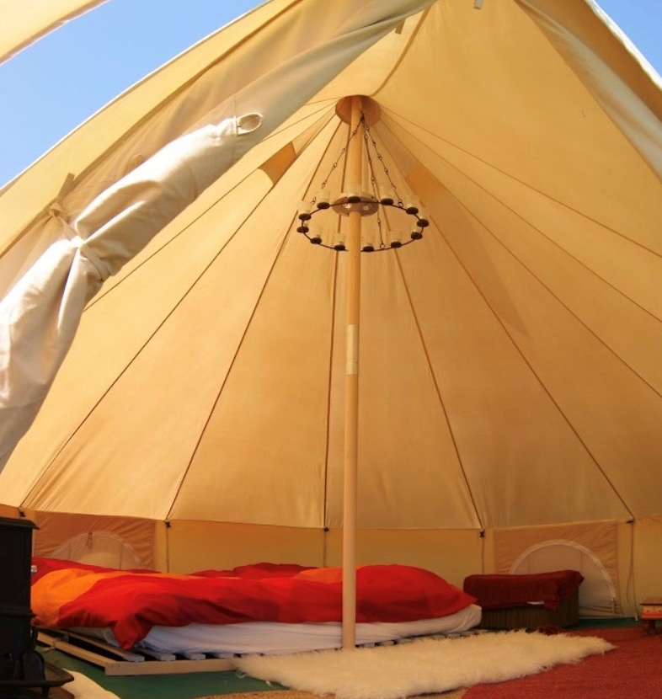
ÁSKORUN
Þróa sjálfbæra vistinnviði
Purecamping í Loop Head stóð frammi fyrir verulegum áskorunum við að þróa þægilega en umhverfisvæna gistingu í afskekktri, náttúrulegri umgjörð. Eitt helsta vandamálið var að tryggja að innviðir gætu staðist óútreiknanlegt veður á Írlandi á sama tíma og lágmarks vistspor var viðhaldið. Afskekkt staðsetning Loop Head skapaði flutnings- og byggingarlegra vandamála vegna flutnings á efni og uppbyggingar svæðisins án þess að valda umhverfisskaða. Enn fremur var áskorun að samræma þægindi gesta og sjálfbærar starfshátta, þar sem nútíma ferðalangar gera ráð fyrir ákveðnum þægindum.
Uppbygging innviða Purecamping krafðist nýstárlegra lausna til að skapa glamping-upplifun sem fór ekki á komið þægindum né umhverfisábyrgð. Með því að forgangsraða lífsstíl með lágmarks áhrif á umhverfið og nýta sjálfbærar tæknilausnir hefur Purecamping tekist að bjóða upp á einstakt og þægilegt athvarf sem sökkvir gestum í fegurð náttúru landslagsins við Loop Head, á sama tíma og staðið er við vistvænar meginreglur.
"Það er ekki á neinni korti; sönn staðir eru það aldrei." — Herman Melville
Ljósmynd: Purspace, Clare, Írland

Slide 45
Lausn
Samþætting og fjárfesting í nýskapandi innviðum
Purecamping í Loop Head leysti innviðaáskorun sína með því að þróa umhverfisvæna en þægilega gistingu í gegnum röð nýstárlegra lausna. Með því að fjárfesta í hágæða, veðurþolnum safarítjöldum, jurta og skálum úr sjálfbærum efnum tryggðu þeir endingu og þægindi þrátt fyrir óútreiknanlegt veður í Írlandi.
Notkun endurnýjanlegra orkugjafa, svo sem sólarrafhlaða, veitti rafmagn á skilvirkan hátt á sama tíma og umhverfisáhrif voru lágmörkuð. Komposthús og sólhitakerfi fyrir sturtur voru innleidd til að takast á við vatnsnotkun og úrgangsstjórnun og tryggja sjálfbærni. Þessar umhverfisvænu aðstöðu voru ekki aðeins áhrifaríkar heldur einnig samþættar á náttúrulegan hátt í landslagið, sem bætir heildarupplifun gesta.
Nýstárleg nálgun Purecamping við að sameina sjálfbærar tæknilausnir og háa þægindastaðla gerði þeim kleift að skapa glamping-svæði sem starfar skilvirkt og í samhljómi við afskekkt umhverfi sitt, og býður gestum einstaka og ábyrga athvarfsstað.
NIÐURSTAÐA
Bætt gestaupplifun í vist- og umhverfisheill
Nýstárleg innviðaþróun hjá Purecamping í Loop Head skilaði afar jákvæðum árangri, bæði hvað varðar upplifun gesta og umhverfislega sjálfbærni. Haldgóðar og veðruþolnar gistiaðstaðir hafa leitt til aukinnar ánægju gesta og hærri bókunarhlutfalls, jafnvel utan háannatíma.
Skynsamleg notkun endurnýjanlegrar orku og umhverfisvænna aðstöðu, svo sem komposthneppta salerna og sólarvarmaþotta, hefur verulega dregið úr umhverfisfótspori svæðisins og fært því viðurkenningar og hylli innan vistferðageirans.
Auk þess hafa þessar sjálfbærnu aðferðir gert gestum kleift að öðlast dýpri skilning á mikilvægi náttúruverndar og stuðlað að menningu umhverfisábyrgðar. Vel heppnuð samþætting þæginda og sjálfbærni hjá Purecamping hefur ekki aðeins gert það að leiðandi glamping-áfangastað heldur einnig sýnt fram á hagkvæmni vistvænna ferðamódel í afskekktum náttúrusvæðum.

Slide 46


PURECAMPING
Innleiðing sjálfbærnarmarkmiða Sameinuðu þjóðanna
Purecamping í Loop Head samræmist mjög markmiðum Sameinuðu þjóðanna um sjálfbæra þróun (SDG), einkum SDG 7 (Ágæt og hrein orka), SDG 11 (Sjálfbærar borgir og samfélög) og SDG 12 (Ábyrg neysla og framleiðsla). Með því að nota endurnýjanlega orkugjafa, svo sem sólarorku, og umhverfisvæna aðstöðu eins og komposthlífagjafa og sólarsturtur, lágmarkar Purecamping umhverfisfótspor sitt á sama tíma og stuðlar að sjálfbærri orkunotkun. Þessar aðferðir endurspegla áherslu markmiðs 7 á sjálfbærum orkulausnum og sýna hvernig gististaðir geta starfað skilvirkt á afskekktum svæðum án þess að treysta á hefðbundna orkugjafa. Þessi áhersla á endurnýjanlega orku samræmist víðtækari markmiðum Írlands um að draga úr kolefnislosun og varðveita náttúruauðlindir, sem gerir Purecamping að fyrirmynd fyrir umhverfisvænan ferðamannaiðnað.
Auk þess stuðlar skuldbinding Purecamping til umhverfisvænnar innviða og vellíðunarstýrðra athafna að markmiði 11 um sjálfbærar samfélög sem virða og samþætta náttúrulegt umhverfi Loop Head. Notkun endingargóðs og sjálfbærs byggingarefnis í gististöðum, ásamt vellíðunarnámskeiðum, jóga og hugleiðslustundum, hvetur gesti til að tengjast náttúrunni og tileinka sér lífsstíl sem byggir á sjálfbærni og vellíðan.
Þessi frumkvæði styðja ekki aðeins ábyrga neyslu (Markmið 12) með því að hvetja til lágmarks úrgangs og varðveislu auðlinda, heldur rækta einnig menningu umhverfisverndar meðal gesta. Með því að samræma þægindi og umhverfisvænar aðferðir býður Purecamping einstakt líkan fyrir sjálfbæran glamping sem forgangsraðar umhverfisvernd á sama tíma og bætir upplifun gesta og styrkir hlutverk vistferða í verndun náttúrulegra búsvæða.

Slide 47
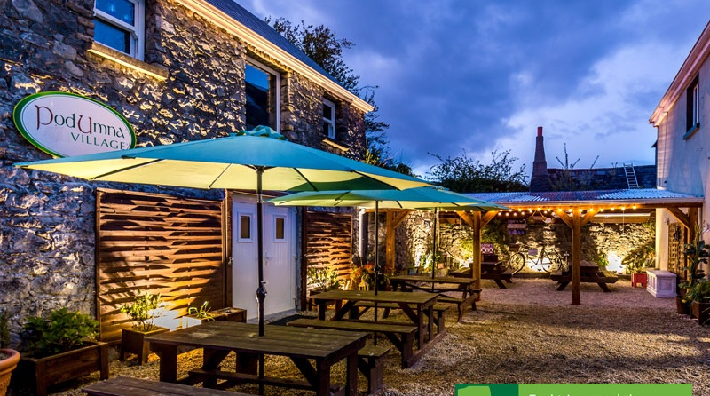

Mynd: PodUmna Glamping Village, Galway-sýsla, Írland
DÆMI
Eignarform
Írland
PodUmna tjaldþorpið
Flokkur: Tjaldsvæði
Staðsetning: Dominick Street, Portumna, Galway-sýslu
Vefsíða: www.podumnavillage.ie
Hvað gerir þessa gistingu eftirminnilega!
Portumna er lítill bær í suðausturhluta Galway-sýslu, staðsettur þar sem Shannon-áin víkkar út og verður að Lough Derg. Í mörg ár hefur ferðamannastefna Galway-sýsluráðs beinst að borginni Galway og vesturhluta sýslunnar, eftir Wild Atlantic Way, og ferðamennska á austurhluta sýslunnar hefur orðið undir. Árið 2011 eyðilögðu eldar eina hótelið í Portumna, sem skildi bæinn eftir með aðeins örfáum gistihúsum (B&B) og nokkrum leiguskálum til að taka á móti ferðamönnum og hafði það áhrif á mörg af staðbundnum fyrirtækjum. Portumna og Lough Derg eru staðsett innan markaðssvæðis Failte Ireland Hidden Heartlands og PodUmna var tekið inn í tilraunaverkefni Failte Ireland Welcome Standard, samþykkisáætlun fyrir óhefðbundna gistingu. Auðvelt er að komast að bátahöfn, 1500 ekra skógarvæði rekið af Coillte með göngu- og hjólaleiðum, og ferðamannastöðum eins og Portumna-kastalanum og Írsku vinnuhúsmiðstöðinni.

Slide 48
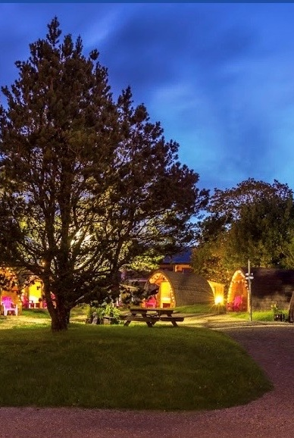
ÁSKORUN
Dick og Liz Ridge höfðu orðið áhugasamir um glamping sem, snemma á tíunda áratugnum, var að vinna sér vinsældir um alla Evrópu og Bretland. Flest glamping var í dreifbýli, en Ridge-hjónin ákváðu að breyta fasteign í miðbæ bæjarins í glamping-tjaldsvæði. PodUmna Village er fjölskyldurekið fyrirtæki, þar sem tvær dætur þeirra taka þátt í rekstrinum. Fjölskyldan leggur áherslu á að veita gestum sínum þjónustu á hæsta stigi, og það endurspeglast í umsögnum á eigin vefsíðu og á TripAdvisor, sem og í viðurkenningu Best in Ireland. Glamping-svæðið er í gömlu görðunum við tvö hús á íbúðargötu. Hárir veggir veita tilfinningu fyrir næði, en svæðið er umkringt húsum og fyrirtækjum. Inngangur er um hlið milli eignanna tveggja, sem er læst til öryggis gesta. Svæðið er innan göngufæris frá matvöruverslun, krám, veitingastöðum, verslunum og ferðamannastöðum og er fullkomlega staðsett til að bjóða upp á afslappandi dvöl.
Þróa
Hagkvæma
Vist-innviði
Rúm eru þægileg, frábært verðgildi fyrir poddana, baðherbergin mjög hrein, eldhúsaðstaðan frábær og almennu samverustaðirnir fullkomnir.
Ljósmynd: Pordumna, Glamping Village, Galway-sýsla, Írland

Slide 49
Lausn
Samþætting og fjárfesting í nýskapandi innviðum
Glamping-svæðið er í gömlu görðunum við tvö hús á íbúðargötu. Hárir veggir veita tilfinningu fyrir næði, en svæðið er umkringt húsum og fyrirtækjum. Inngangur er um hliðið milli eignanna, sem er læst til öryggis gesta. Svæðið er í göngufjarlægð frá matvöruverslun, krám, veitingastöðum, verslunum og ferðamannastöðum og er fullkomlega staðsett til að bjóða upp á slakandi dvöl.
PodUmna samanstendur af sex glamping-podum sem hýsa frá tveimur upp í fimm gesti, þremur kofa sem rúma sex, hirðishúsi og tveimur svefnherbergjum inni í húsinu. Auk þess er kofi sem er aðgengilegur hjólastólum, "The Clockhouse", sem rúmar allt að þrjá gesti. Kofarnir eru rafmagnstengdir og hágæða rúmföt fylgja öllum kofunum. Allir kofarnir hafa verönd og útisetur. Það eru sumarbústaðir með tveimur baðherbergjum, þó að "The Clockhouse" hafi aðeins salerni og handlaug í klefanum, og herbergin í gistingu með morgunverði (B&B) hafi sérbaðherbergi. Sumarbústaðirnir og glamping-kúlurnar eru umkringdir grasflötum og trjám, og þar eru útiborð og sameiginlegur bálstaður. Stór bílastæði er innan girðingar svæðisins svo gestir þurfi ekki að leggja bílum sínum á götunni.
NIÐURSTAÐA
Bætt gestaupplifun í vist- og umhverfisvænni sjálfbærni
Öll gisting hjá PodUmna er með sjálfsafgreiðslu en veitingaþjónusta er í boði eftir samkomulagi og í tengdu De Burgos Lodge þjálfunarmiðstöðinni, sem er í næsta húsi, er veitingahúsaklasa eldhús sem gestir PodUmna hafa fulla aðstöðu að. Hagsýni er mikilvægt, gestum er bent á að koma ekki með plast sem eingöngu er notað einu sinni og hafa því fulla aðstöðu að veitingahúsaklasa eldhúsi og matsal, auk alls þess uppþvottavéla-, hnífapör- og glervöru sem þarf.
Podumna Village þjónar fjölbreyttum gestum, þar á meðal fjölskyldum, pörum og hópum. Þar má nefna skátahópa, fjölskyldusamkomur, fyrirtækja­viðburði og meyjarpartý. Stórir hópar og meyjarpartý hafa einkarétt til notkunar á svæðinu. Þeir geta unnið með gestum að því að búa til þemu fyrir dvölina og geta skipulagt afþreyingu eins og kanóasiglingar, siglingar, vatnskíði og vindsurfingu, hestamennsku og leirfuglaveiðar, eða karts á ósk. Systurfyrirtækið Dicks Bike Hire er staðsett á svæðinu og býður upp á hjól til leigu fyrir alla aldurshópa, allt frá hefðbundnum fullorðins- og barnahjólum til fjallahjóla, rafmagnshjóla, þríhjóla og kerru/sæta sem dregin eru á eftir hjóli mömmu eða pabba, og jafnvel skemmtileg hjól – tvíhjóla og fjórhjóla sem hentar vel fjölskyldum.

Slide 50
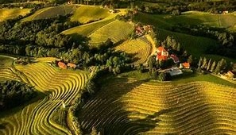

Mynd: Scattered Hotel, Jeruzalem, Slóvenía
Uppfæra mynd og textahöfund
dæmi
Eignarform
SLÓVENÍU
Scattered Hotel Jeruzalem Slóvenía
Flokkur: Scattered Hotel
Staðsetning: Jeruzalem Slóvenía
Vefsíða:https://www.jeruzalem-slovenija.si/nastanitve/razprseni-hotel
Hvað gerir þessa gistingu eftirminnilega!
Skjáldaða hótelgerðin býður upp á gistingu um allt áfangastaðinn Jeruzalem Slóvenía. Öll gisting hjá Skjáldaða hótelinu Jeruzalem Slóvenía er vottuð af svæðisbundnu samvörumerki Jeruzalem Slóvenía, sem táknar hæstu gæðastig tilboðsins.
Eftirfarandi tegundir gistingar eru í boði fyrir ógleymanlegar nætur og dvöl: sumarhús, íbúðir, ferðaþjónustubær, gistiheimili og herbergin í háskólaheimilum.
Sameiginlega vörumerkið Jeruzalem Slovenia táknar hæstu gæði staðbundinna afurða, matvæla og drykkja, handverks, gistingar, opinberra viðburða, vínrúma og ferðaupplifana.

Slide 51
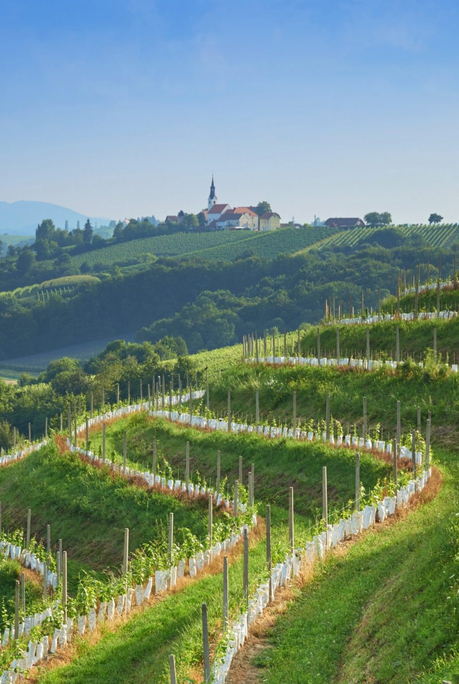
Í tilraun til að tengja svæðið milli Drava-árinnar og fjallanna var sýnilegðarverkefni sett á laggirnar til að táknrænt sameina gististaði undir einu, en dreifðu, hótelþaki.
Þróun sameiginlegs vörumerkis, Scattered Hotel Jeruzalem Slovenia, og aukning gistirýmis, sem nú skortir og svæðið er ekki nægilega sýnilegt, voru helstu markmið umsóknarinnar í útboði EAFRD innan þróunarverkefna fyrir dreifbýli. Aðal samstarfsaðili er Rannsóknar- og þróunarmiðstöð Ormož (RRC Ormož), en aðrir samstarfsaðilar eru Ferðamálastofnunin og sveitarfélögin Ormož, Sveti Tomaž og Središče ob Dravi. Verkefnið er áætlað rétt undir 73.000 evrum, þar af eru 42.000 evrur evrópsk fjármagn.
ÁSKORUN
Samhæfing þjónustuveitenda
"Að ferðast – það skilur þig eftir orðlausan, síðan gerir það þig að sögumanni." — Ibn Battuta
Mynd: Scattered hotel Jeruzalem, Slóvenía

Slide 52
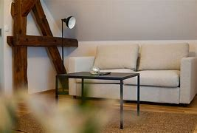
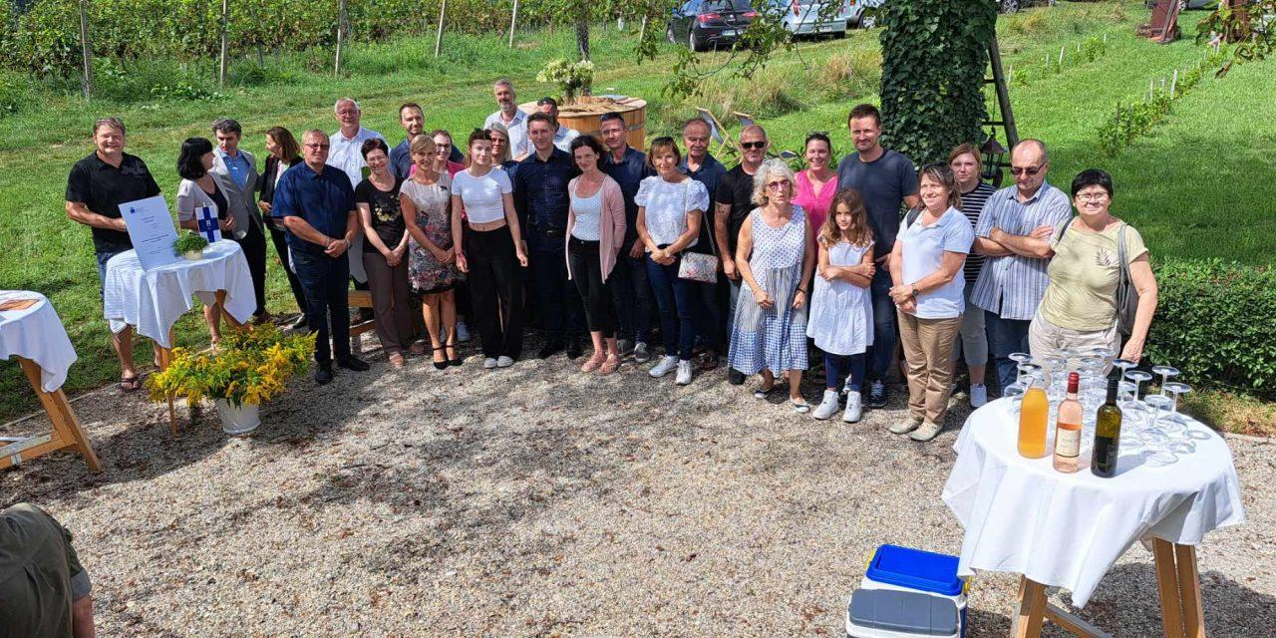
Lausn
Móttökurekstrar
Félag ferðaþjónustu, menningar og íþrótta í Ormož skipulagði fjölda vinnustofa fyrir þjónustuveitendur, þar sem þeim var kynnt efni verkefnisins og skyldur þeirra. Flestir þeirra voru að velta fyrir sér hvernig móttakan myndi virka. Þeir ákváðu að miðlæga móttakan yrði í Ferðamálaráðgjöfinni þeirra, sem starfar í húsnæði Ormož-kastalans.
NIÐURSTAÐA
Dreifðu hótelin sameinuðu 15 þjónustuveitendur
Í dag eru í RHJS 200 rúm sem 15 þjónustuaðilar bjóða. Frá Ormož eru 13: Íbúð Danica, Casa nr. 1, D&J House, Taverna Guesthouse, House Vukan, House Pep'S, Hostel Ormož, Frístundahús Prlečka, Landhús undir valhnetutrjánum, Ferðaheimili Hlebec, Ferðaheimili Sonja Ozmec, Víngarðurinn Glavinič og Græna oasi, og tvö frá Sveti Tomaž: Paradís er líka á jörðinni og frístundahús hjá ömmu.

Slide 53



Jeruzalem Slóvenía og SDG-markmiðin
Razpršeni Hotel Jeruzalem Slovenija samræmist nokkrum markmiðum sjálfbærrar þróunar (SDG) með nýstárlegri nálgun á ferðaþjónustu og samfélagsþróun. Hér eru nokkur lykilmarkmið sem það styður:
Með því að efla ferðaþjónustu á Jeruzalemssvæðinu skapar verkefnið atvinnutækifæri og örvar staðbundna efnahagslíf. Það styður staðbundin fyrirtæki og hvetur til sjálfbærs efnahagsvaxtar (SDG 8).
Skipulag dreifðra hótela hjálpar til við að varðveita menningararfleifð og náttúrufegurð svæðisins. Það stuðlar að sjálfbærum ferðaþjónustu sem gagnast staðbundnum samfélögum og viðheldur einstöku einkennum svæðisins (Markmið 11).
Ábyrg neysla og framleiðsla: Verkefnið hvetur gesti og gististaði til ábyrgra ferðamannavenja. Það leggur áherslu á notkun staðbundinna auðlinda og sjálfbærra starfshátta í gestamennsku (Markmið 12).
Samstarf um markmiðin: Velgengni Razpršeni Hotel byggir á sterkri samvinnu milli staðbundinna fyrirtækja, sveitarfélaga og ferðaþjónustustofnana. Þessi samstarfsnálgun er nauðsynleg til að ná sjálfbærri þróun (STM 12).
Með því að innleiða þessi markmið í starfsemi sína stefnir Razpršeni Hotel Jeruzalem Slovenija að því að skapa jákvæð áhrif á nærsamfélagið og umhverfið.

Slide 54
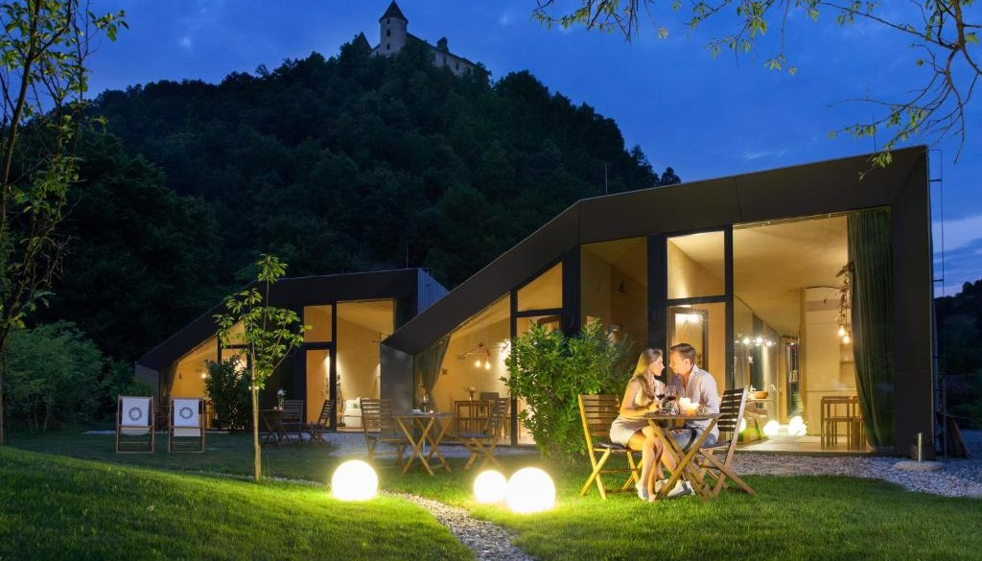
Mynd: Ortenia Apartments, Slóvenía
Uppfæra mynd og textahöfund
DÆMI
Eignarform
8
SLÓVENÍA
Ortenia íbúðir
Flokkur: Íbúðir í náttúrunni
Staðsetning: Podčetrtek, Slóvenía
Vefsíða: https://www.ortenia.com/sl/
Hvað gerir þessa gistingu að frábærri upplifun!
Í hinni fallegu náttúru umhverfis gullna slóvenska ferðamannastaðinn, undir verndarvæng Podčetrtek-kastalans, er hinn fallegi Ortenia-flóki umlukinn náttúru. Lúxus- og hönnunaríbúðirnar og innréttingarnar, sem eru gerðar úr náttúrulegum og lífrænum efnum, bjóða upp á ógleymanlega upplifun og tilfinningu. Að þróa sjálfbært umhverfi þar sem virðing sameinast náttúrunni til að skapa samhljómandi og fullkomna heild. Ortenia Eco Apartments var stofnað af Franc Jazbinšek og eiginkonu hans, Mariju. Hjónin, ásamt þremur börnum sínum, settust að í Podčetrtek á sjöunda áratugnum og breyttu búgarðinum í það sem nú er kallað Ortenia. Fjölskyldan hefur viðhaldið og þróað eignina í gegnum árin, með áherslu á sjálfbærni og umhverfisvænar aðferðir. Einstaklega hönnuð íbúðir fyrir tvo, með vandlega völdum, umhverfisvænum og hönnuðum innréttingum, sem bjóða upp á afslappandi dvöl. Íbúðirnar eru með fullbúið eldhús, svefnherbergi, baðherbergi, glersturtu, setustofu og fallegum svölum, allt prýtt vandlega völdum smáatriðum úr náttúrulegum efnum.

Slide 55
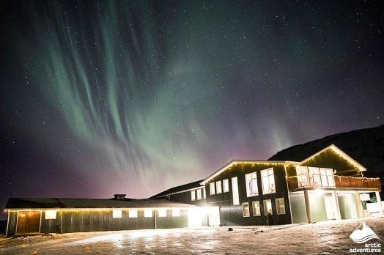
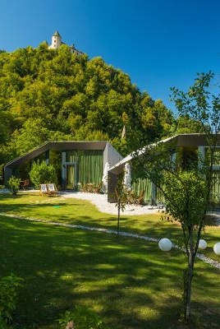
ÁSKORUN
Útflutningur frá Kozjansko-héraðinu getur stafað af ýmsum þáttum, svo sem skorti á störfum og efnahagslegum tækifærum, sem geta leitt til þess að íbúar flytji burt í leit að betri tækifærum annars staðar. Ungt fólk yfirgefur svæðið oft til að sækja sér betri menntunartækifæri í stærri borgum. Skortur á aðgengi að heilbrigðis-, menningar- og öðrum þjónustum getur haft áhrif á ákvörðun um flutning. Aldrað mannfjöldi og lág fæðingartíðni geta stuðlað að fólksfækkun. Að draga úr brottflutningi í Kozjansko-héraðinu getur verið áskorun, en nokkrar aðferðir gætu hjálpað.
Að efla ferðaþjónustu: þróun ferðamannastaða eins og Ortenia, sem býður upp á lúxus- og sjálfbærar gistingar, getur laðað að gesti og skapað störf.
Styrkja staðbundin fyrirtæki: Að kynna staðbundin fyrirtæki og handverk, svo sem súkkulaðigerðir og vellíðunarmiðstöðvar, getur styrkt staðbundna efnahagslífið.
Fólksflutnings
þróun úr dreifbýli Kozjansko
"Hannað til að tryggja sem mesta þægindi, er það tilvalið fyrir friðsæla og endurnærandi frí."
Mynd: Ortenia Apartments, Slóvenía

Slide 56
Lausn
Ráðning staðbundins starfsfólks hjá Aparments Ortenia
Ortenia býður upp á fyrstu vistvænu íbúðina í Slóveníu, hannaða samkvæmt meginreglunni um nýstárlega sjálfbæra byggingu. Vönduð val á heilbrigðum byggingarefnum og rekstrarreglur hafa umbreytt þessum stað í stað til að uppgötva fínni augnablik lífsins og tengingu við náttúruna.
Aðeins er ráðið staðbundið starfsfólk hjá Apartments Ortenia, sem er í 10 km fjarlægð. Ef um ofaukið álag er að ræða var ráðið aukið staðbundið húsþrifsfólk. Þau ráða staðbundna sérfræðinga í nudd-, heilsu- og fegrunarmeðferðum.
NIÐURSTAÐA
Ortenia styður staðbundna
Auk ráðningar heimamanna voru önnur afrek eftirfarandi:
HÖNUN Allur gististaðurinn er arkitektúr- og hönnunarmiðaður, gerður aðallega úr vistvænum efnum. Sérstakur gaumur er gefinn að innanhúss- og fylgihlutum, sem eru unnir úr náttúrulegum efnum úr nærumhverfinu og eru verk þekktra hönnuða og listamanna.
Heildræn og sjálfbær nálgun er afleiðing notkunar náttúrulegra og vistfræðilegra efna sem að mestu eru fengin úr nærumhverfinu. Vönduð staðsetning í fallegu náttúrulegu umhverfi gerir kleift að skapa samhljómandi og fullkomna samruna við náttúruna.
Ortenia styður staðbundna frumkvöðla með því að kaupa vörur eða þjónustu þegar þörf krefur. Flest ferskvara þeirra var keypt frá staðbundnum bændum og frumkvöðlum. Þau gefa út inneignarbréf (með sérstökum afslætti) fyrir veitingar á fimm staðbundnum veitingastöðum og fyrir notkun heilsulindar og sundlaugarþjónustu í stærri nálægum heitavatnsböð. Þau ráða staðbundin fyrirtæki til að veita helstu viðhaldsþjónustu. Þau kynna staðbundin fyrirtæki með því að gefa gestum smærri gjafir og sýna flugblöð og vörulista þeirra í móttökum.

Slide 57

Ortenia og sjálfbærni
markmiðin
Ortenia Apartments í Podčetrtek samræmist mörgum markmiðum Sameinuðu þjóðanna um sjálfbæra þróun (SDG), einkum markmiði 11 (Sjálfbærar borgir og samfélög) og markmiði 12 (Ábyrg neysla og framleiðsla). Með því að hanna fyrstu vistvænu íbúðir Slóveníu hefur Ortenia innleitt náttúruleg og vistfræðileg efni í bygginguna, stuðlað að sjálfbærum lífsstíl og skapað fyrirmynd um nýstárlega og sjálfbæra byggingarlist. Áherslan á notkun staðbundinna efna og umhverfisvænna byggingaraðferða endurspeglar markmið SDG 12 um að draga úr auðlindanotkun og úrgangi. Hönnun og innréttingar íbúðanna voru gerðar með náttúrulegum efnum sem sótt eru úr héraðinu, sem styður bæði umhverfis- og menningarlega sjálfbærni með því að varðveita staðbundna handverkslist og efla umhverfisvæna hönnun. Skuldbinding Ortenia til sjálfbærni er undirstrikuð með umhverfisstefnu fyrirtækisins, sem forgangsraðar mengunarvörnum, úrgangsminnkun og ábyrgri auðlindanotkun í samræmi við slóvenskar umhverfisreglugerðir.
Enn fremur leggur Ortenia verulega af mörkum til staðbundinnar efnahagslífs og samfélags, og styður þar með markmið 8 (Næði í vinnu og efnahagsvöxt) og 15 (Líf á landi). Fyrirtækið ræður eingöngu starfsfólk úr nærsamfélaginu og vinnur með staðbundnum sérfræðingum við heilsulindarþjónustu, sem skapar sjálfbær störf og eflir efnahagslega seiglu í Podčetrtek, svæði sem glímir við fólksfækkun og brottflutning. Með því að kaupa ferskar afurðir af staðbundnum bændum, kynna staðbundna veitingastaði og sýna fram á vörur frá nærliggjandi fyrirtækjum þróar Ortenia stuðningsnet í efnahagslífinu sem gagnast staðbundnum frumkvöðlum. Þessi samþætting staðbundinna samstarfsaðila eykur ekki aðeins efnahagslíf svæðisins heldur dregur einnig fram sjálfbærar ferðamannavenjur sem tengja gesti við menningarleg og náttúruleg úrræði svæðisins, og stuðlar að sjálfbæru ferðamannalíkani sem sýnir umhverfinu og velferð samfélagsins virðingu og eflir það.

Slide 58



Ljósmynd: Efstidalur Farm Hotel
Uppfæra mynd og tilvísunartexta
DÆMI
Eignarform
ísland
Efstidalur Bændahótel
Flokkur: Bæjahótel
Staðsetning: Efstidalur, Ísland
Vefsíða: https://efstidalur.is/
Hvað gerir dvölina hér stórkostlega!
Efstidalur Farm Hotel býður einstaka blöndu af upplifun á ekta íslensku búskaparlífi og nútímaþægindum. Rekinn af fjölskyldu með ríka sögu sem nær aftur til ársins 1750, býður búhótelið upp á hlýleg og notaleg gistirými með stórfenglegu útsýni og heillandi sveitasvip. Staðsett í hjarta Gullhringsins, svo gestir eru fullkomlega staðsettir til að kanna helstu aðdráttarstaði í Suður-Íslandi. Hótelið býður einnig upp á:
Matreiðsla frá býli til borðs: Gestir geta notið ljúffengra máltíða úr eigin mjólkuriðnaðar- og kjötvörum býlisins, auk ferskra grænmetis frá nálægum býlum.
Íshlaðan Ice Cream Barn: heimagerð lífræn ís úr mjólk kúa búsins.
Samskipti við búfjárdýr: þar á meðal hunda, hesta og kýr. Gestir geta einnig tekið þátt í hestaleiðangri yfir sumarið.

Slide 59

ÁSKORUN
Búskapur á Íslandi hefur staðið frammi fyrir verulegum áskorunum á undanförnum árum vegna erfiðra rekstrarskilyrða. Af þeim sökum er algengt að bændur taki að sér önnur störf eða fjölbreyti starfsemi sinni, til dæmis með því að bjóða upp á ferþjónustu, til að auka tekjur sínar og viðhalda búrekstri.
Efstidalur II er rekið af fjórum systkinum og fjölskyldum þeirra. Þau tóku við rekstrinum af foreldrum sínum og eru sjöunda kynslóðin sem býr á jörðinni, en fjölskylda þeirra hefur búið og stundað búskap á Efstidal II frá um það bil 1750.
Systkinin á Efstidal II eru fyrst og fremst mjólkurframleiðendur, en frá árinu 2002 hefur reksturinn þróast með auknum ferðaþjónustu í svæðinu.
Erfitt rekstrar
umhverfi í landbúnaðar
geiranum
Kýr beita sér fyrir augum þínum, kindur eru til staðar, sem og önnur dýr eins og hænur, öndur og svín.
Mynd: Efstidalur Farm Hotel, Ísland

Slide 60
Lausn
Fjölbreyting í ferðaþjónustu
Til að takast á við verulegar áskoranir sem landbúnaðurinn stendur frammi fyrir á Íslandi hafa margir bændur fjölbreytt starfsemi sína og bætt við ferþjónustu.
Fjölbreyting til ferðaþjónustu hófst í Efstadal árið 2002 sem svar við auknum ferðamannafjölda á svæðinu, frumkvæði sem foreldrar núverandi eigenda hófu, og hefur síðan verið þróuð frekar af fjórum systkinum og fjölskyldum þeirra eftir að þau tóku við fjölskyldufyrirtækinu.
Þetta er stefnumótandi aðgerð sem gerir bændum kleift að bæta við tekjulindir sínar og tryggja sjálfbærni búrekstrar síns. Á Efstidal hefur fjölskyldan stækkað mjólkurbú sitt og bætt við hóteli á býli, veitingastað sem býður upp á mat beint frá býli og ýmsum ferðamannastarfsemi, svo sem hestaleigum og ísgerð úr eigin mjólkurvörum.
Þessi fjölbreytni skapar ekki aðeins auknar tekjulindir heldur laðar einnig að sér fjölbreyttari gesti á búgarðinn, sem tryggir langtíma sjálfbærni landbúnaðarstarfsemi fjölskyldunnar.
NIÐURSTAÐA
Haldið uppi landbúnaðarstarfsemi og bætt upplifun gesta
Fjölbreyting í ferðaþjónustu í Efstidal hefur leitt til sjálfbærrar landbúnaðarstarfsemi og skapað einstaka aðdráttarafl sem býður gestum upp á ekta íslenska búreynslu. Þessi nálgun hefur gert fjölskyldubúið að blómstra þrátt fyrir krefjandi rekstrarumhverfi í landbúnaðargeiranum.
Gestir á Efstidal geta nú notið fjölbreyttra afþreyingarmöguleika, svo sem dvöl í notalegu sveitabúshýsi, smakk á heimagerðum mjólkurvörum og samveru með búfé.
Þessi árangur undirstrikar möguleikana fyrir aðrar búgarða til að tileinka sér svipaðar aðferðir til að tryggja langtíma sjálfbærni og vöxt.

Slide 61

Efstidalur & sjálfbærni
markmiðin
Efstidalur Farm Hotel á Íslandi samræmist vel nokkrum markmiðum Sameinuðu þjóðanna um sjálfbæra þróun (SDG), einkum SDG 8 (Væntanleg störf og efnahagsleg aukning) og SDG 12 (Ábyrg neysla og framleiðsla). Með því að fjölga tekjulindum sínum með ferðaþjónustu hefur fjölskylda Efstidalur ekki aðeins bætt við hefðbundnar tekjur sínar af kúabúskap heldur einnig skapað sjálfbær störf sem styðja við staðbundna efnahagslíf. Með matreiðslu beint frá býli bjóða þeir gestum upp á máltíðir úr eigin mjólkur- og kjötvörum, sem stuðlar að ábyrgri neyslu með því að draga úr fæðu- og flutningsmílum og minnka háð við innfluttar vörur. Þessi nálgun styður markmið 12 um ábyrga neyslu og framleiðslu með því að efla sjálfbærar framleiðsluaðferðir og staðbundin matvælakerfi sem gagnast bæði býlinu og gestum þess. Stækkun ferðaþjónustu, svo sem hestaleigutúra og heimagerðs ís í Íshlaðan Ice Cream Barn, eykur aðdráttarafl og efnahagslega seiglu búgarðsins og sýnir fram á sjálfbæra leið til að viðhalda hefðbundnum búskaparaðferðum í krefjandi umhverfi.
Bóndabærinn býður upp á dýrmæta upplifun sem gerir gestum kleift að eiga samskipti við búfjárdýr, gista í sveitargistingu og kynnast sjálfbærum búskaparháttum beint frá fyrstu hendi. Þessi tengsl við náttúruna og sveitarlífið efla skilning á einstöku umhverfi Íslands og hvetja til ábyrgra ferðamannavenja sem meta vistfræðilegt jafnvægi. Með því að vera rekstrarlega sjálfbær og byggja á sjálfbærum starfsháttum varðveitir Efstidalur ekki aðeins landbúnaðararfleifð fjölskyldunnar sem nær aftur til ársins 1750, heldur styrkir einnig hlutverk dreifbýlisins innan ferðaleiðar Gullhringsins í Íslandi, og stuðlar að jafnvægi í þróun sem virðir bæði náttúru- og menningararfleifð. Þetta dæmi sýnir hvernig fjölskyldureknir búgarðar geta blómstrað með stefnumarkandi fjölbreytni og á sama tíma lagt sitt af mörkum til staðbundinna og alþjóðlegra markmiða um sjálfbærni.

Slide 62

Mynd: Hótel Blönduós
Uppfæra mynd og myndatexta
DÆMI
EignarFORM
10
Ísland
Hótel Blönduós
Flokkur: Umbreytt gömul kirkja
Staðsetning: Blönduós, Ísland
Vefsíða: https://hotelblonduos.is/the-church-suite/
Hvað gerir þessa gistingu eftirminnilega!
Á Blönduósi stendur Gamla kirkjan, sem var vígð 13. janúar 1895.
Árið 2003 var vígð ný kirkja í bænum og hin gamla kirkja hætti að vera notuð til guðsþjónusta. Þrátt fyrir litla stærð er gamla kirkjan glæsileg bygging. Hún fór þó fljótt í niðurníðslu þar til hún var afvígð árið 2007, keypt af einkaaðilum og endurreist. Nú hefur hún fundið sér nýtt hlutverk á Hótel Blönduós, einu elsta hóteli Íslands sem hefur starfað samfellt. Við endurreisnina var útlit kirkjunnar varðveitt og hún þjónar nú sem svítu fyrir ferðalanga sem leita eftir einstöku upplifuninni að gista í kirkju. Hér geturðu notið óvenjulegs gistirýmis þar sem sögufrægur sjarma blandast hnökralauslega nútímaþægindum. Sökkvðu þér niður í heillandi andrúmslofti þessa helga athvarfs og skapaðu ógleymanlegar minningar á sannarlega einstöku stað. Kirkjan er einnig fáanleg fyrir viðburði eins og brúðkaup, sem gerir pörum kleift að eyða brúðkaupsnóttinni í kirkjunni sjálfri.

Slide 63

ÁSKORUN
Endurreisn Blönduósar: Að yfirstíga áskoranir akstursferðaþjónustu
Gamli bærinn á Blönduósi var áður líflegur miðstöð þjónustu og fjölbreytts samfélagslífs. Staðsett við helstu þjóðleið, bauð hann upp á verslanir, samkomuhús, apótek, sjúkrahús, kirkju, banki, bakarí og hótel.
Þegar þjóðvegurinn var hins vegar færður á nýjan stað fluttust þessar þjónustur með honum og skildu gamla bæinn eftir sem eins konar minnisvarða um liðna tíð.
Í dag liggur Ringvegurinn um Blönduós, og þrátt fyrir að um 700.000 bílar fari um bæinn árlega eiga heimamenn erfitt með að fá ökumenn til að stoppa.
Flestir keyra einfaldlega hratt framhjá, og jafnvel margir íslenskir ferðamenn þekkja Blönduós eingöngu sem stað til að stoppa stutt við bensínstöð og fá sér pylsu.
Uppfæra mynd og myndheiðurstexta
Mynd: Hótel Blönduós

Slide 64

Lausn
Sveitarstjórn og einkafyrirtæki sameinast um að endurvekja falinn gimstein Blönduósar og laða að ferðamenn
Bæjarstjórn Húnabyggðar, ásamt samstarfsaðilanum Info Capital, sem er í eigu heimamanna í Blönduósi, hafa sameinast krafta til að endurvekja gamla miðbæ Blönduósar.
Sögulegt götulandslag er lýst sem einstöku skarti sem á að slípa og endurnýja. Engum kostnaði var hikað við þessar endurbætur. Til dæmis hefur Hótel Blönduós verið endurnýjað til hlítar til að líkja eftir upprunalegu útliti sínu, gamla kirkjan í bænum hefur hlotið sérstaka athygli og býður ferðamönnum upp á spennandi möguleika, enda er hún ekki einungis notuð sem svítuherbergi heldur hýsir hún einnig fjölbreytta viðburði.
Eigendur Info Capital og bæjarstjóri Húnabyggðar hafa lagt mikla vinnu í að gera svæðið aðlaðandi fyrir gesti og hafa af fullum krafti kynnt það sem Blönduós hefur upp á að bjóða í ýmsum fjölmiðlum – hvatt ferðalanga til að dvelja í Blönduósi og njóta alls þess sem bærinn hefur upp á að bjóða.
Breyta mynd og uppfæra myndatexta
Mynd: Hótel Blönduós

Slide 65

Niðurstaða
Samstarf endurvekur falið gimsteina Blönduósar til að laða að ferðamenn
Samstarfið milli heimamanna og frumkvöðla hefur leitt til umtalsverðrar þróunar á svæðinu. Nú er margt fyrir ferðamenn að sjá og njóta, og þessi endurvakning dregur ekki aðeins að gesti heldur gagnast og gleður einnig heimamenn.
Með þessu samstarfi fá gamlar byggingar nýtt hlutverk, varðveita og fagna menningararfleifðinni. Andi gamla kirkjunnar er óskertur þrátt fyrir að hún hafi verið afhelguð, býður upp á kyrrlátt og friðsælt andrúmsloft, og tölur síðustu sálmanna sem sungnir voru sjást enn á borðunum.
Falinn gimsteinn, sem áður var yfirséður af hinum fjölmörgu ferðalöngum sem fóru um svæðið, afhjúpar nú menningarleg fjársjóði sína og óþrjótandi möguleika fyrir heimamenn jafnt sem ferðaþjónustuna. Þessi umbreyting opnar veginn fyrir blómlegt menningar- og efnahagslíf, þar sem gestir geta dvalið og notið einstaks sjarma Blönduósar.
"Það eru engin framandi lönd. Aðeins ferðalangurinn er framandi." — Robert Louis Stevenson
Mynd: Hótel Blönduós

Slide 66
Hótel Blönduós
Innleiðing sjálfbærnimarkmiða Sameinuðu þjóðanna
Umbreyting Hótel Blönduós á Gamla kirkjunni í einstaka svítu og viðburðarrými samræmist vel markmiðum Sameinuðu þjóðanna um sjálfbæra þróun (SDG), einkum markmiði 11 (Sjálfbærar borgir og samfélög) og markmiði 8 (Almenn störf og efnahagslegur vöxtur). Með því að endurnýta sögulegt mannvirki með djúpar menningarlegar rætur varðveitir Hótel Blönduós mikilvægan hluta íslenskrar arfleifðar á sama tíma og aðlagar hann fyrir nútímanotkun. Þessi nálgun endurvekur gamla miðbæinn, breytir honum úr umferðarsvæði í aðlaðandi áfangastað sem metur menningarlegt arfleifð sína, og styður þannig markmið SDG 11 um að gera borgir og samfélög þátttökufær, seig og sjálfbær. Þessi varkárlega endurreisn kirkjunnar viðheldur upprunalegum sjarma og uppbyggingu hennar, sem gerir gestum kleift að upplifa íslenska sögu beint og tryggir að byggingarlistararfleifð svæðisins sé virt og varðveitt.
Ennfremur stuðlar samstarf Hótel Blönduós við sveitarstjórn og frumkvöðla að markmiði 8 um efnahagsvöxt á staðnum og sköpun sjálfbærra tækifæra í ferðaþjónustu. Umbreyting Gamla kirkjunnar í ferðamannastað og viðburðastað, ásamt umfangsmiklum endurbótum á miðbænum, styður við efnahagslega endurreisn í Blönduósi, laðar að bæði erlenda gesti og Íslendinga til að dvelja lengur og kanna það sem svæðið hefur upp á að bjóða. Þessi vöxtur ferðaþjónustunnar gagnast ekki aðeins hótelinu heldur eykur einnig virðisauki hjá staðbundnum fyrirtækjum og þjónustustofnunum, skapar ný atvinnutækifæri og styrkir samfélagið. Með því að draga fram einstaka menningar- og sögulega auðlindir Blönduósar sýnir Hótel Blönduós fram á sjálfbæra ferðaþjónustu sem stuðlar að efnahagslegri seiglu á sama tíma og hún virðir og eflir staðbundið menningararfleifð.

Slide 67

Í fyrsta hluta safngripu er sýnt hvernig óhefðbundnar eignarhaldsgerðir endurskapa hugmyndina um Epic Stays með því að skapa sterkari tengsl við samfélag, arfleifð og sjálfbærni.
Þessar sérstöku gistingar, allt frá vistvænum fjölskyldureknu búum til minnisvarða sem hafa verið umbreytt í búðík-svíta, sýna áhrif staðbundins eignarhalds og samstarfs samfélagsins við að skapa dýrmætar og ábyrgar ferðaupplifanir.
Með fjölbreyttum aðferðum og sköpunargáfu — hvort sem um er að ræða fjölskyldureknar fyrirtæki, samstarf við sveitarfélög eða sameiginlegar endurreisnaraðgerðir — endurspeglar hver eign skuldbindingu við að varðveita menningarlega sjálfsmynd, styðja staðbundna efnahag og innleiða sjálfbærar starfshættir.
Þessar fyrirmyndir sýna að óhefðbundin eignarhaldsform snúast ekki einungis um að bjóða upp á einstaka gistingu; heldur snýst þetta um að hanna upplifanir sem endurspegla sögu, umhverfi og íbúa staðarins, bjóða ferðalöngum merkingarbærar dvölir á sama tíma og styrkja seiglu og lífskraft samfélaganna sem þau heimsækja.
Óhefðbundnar eignarhalds
gerðir í Epic Stays
Uppfæra mynd og myndatexta
Framhald í kafla 2 til að fræðast um vistvænar og umhverfislega sjálfbærar lausnir fyrir gistingu í ferðaþjónustu
Mynd: Rock Farm Slane, Írland

Slide 68





Írland
Mynd: The Hidden Haven, Cork, Írland

Slide 69

04
dæmi
Umhverfisvænar og umhverfislega sjálfbærar lausnir fyrir gistingu í ferðaþjónustu
Ljósmynd: Ireland West Farm Stay

Slide 70

Kafli 2: Umhverfisvænar og vistvænar lausnir fyrir sjálfbærar epískar dvalir
Vistvænar og umhverfislega sjálfbærar lausnir fyrir öðruvísi gistingu í ferðaþjónustu
Mynd: Overleekerhoeve, Niðurlönd
Þessi kafli kannar umhverfisvæn og sjálfbær lausnir sem eru að umbreyta gistingu í ferðaþjónustu um allan heim. Þar sem ferðamenn leita sífellt meira eftir ábyrgum og lágáhrifamiklum valkostum bregðast nýstárleg fyrirtæki við með sjálfbærum starfsháttum sem ganga lengra en einföld umhverfisvæn tákn. Frá orkusparandi hönnun og endurnýjanlegum orkugjöfum til aðgerða gegn úrgangi og notkun staðbundinna efna eru þessar gistingar að endurskilgreina gestrisni með skuldbindingu um að vernda náttúruauðlindir og styðja vistfræðilegt jafnvægi.
Með því að tileinka sér aðferðir sem draga úr kolefnisspori þeirra, stuðla að líffræðilegri fjölbreytni og taka nærandi samstarf við heimabyggðir bjóða þessi áfangastaðir ekki aðeins upp á eftirminnilega dvöl heldur standa einnig fyrir ferðamódel sem metur og varðveitir umhverfið fyrir komandi kynslóðir. Hér förum við yfir þau merkilegu verkefni og vinnubrögð sem setja nýjan staðal fyrir sjálfbærar ferðaþjónustugistingar. Í næsta kafla leiðbeiningarinnar finnur þú aftur fallegar ljósmyndir, áhugaverðar dæmasögur og góð vinnubrögð frá Slóveníu, Ítalíu, Hollandi, Írlandi og Íslandi.

Slide 71

Vistvæn og umhverfislega sjálfbær lausnir fyrir gistingu í ferðaþjónustu
EPIC STAYS sker sig úr fyrir nýstárlega nálgun og þemamiðaðan fókus, sem og áherslu á hönnun og innleiðingu hringrásar- og sjálfbærra lausna fyrir gistingu í ferðaþjónustu. Skortur á gistirýmum í Evrópu felur í sér verulega áhættu fyrir ferðaþjónustuhagkerfið, einkum á landsbyggðum og afskekktum svæðum.
EPIC STAYS tekur á þessari áskorun með því að kynna valfrjálsa, sjálfbæra gistingu í ferðaþjónustu sem býður upp á raunhæfar, lágáhrifalausnir. Þessar lausnir hafa oft minni kolefnisspor, nýta núverandi mannvirki og staðbundin auðlindir í stað nýrrar byggingar og innleiða sjálfbærar tæknilausnir til að lágmarka orkunotkun. Með þessari nálgun styður EPIC STAYS ferðamódel sem er bæði seigla og umhverfislega ábyrgt, og býður upp á hagnýtar svör við gistiskorti í Evrópu.
"Hamingjusömustu augnablik okkar sem ferðamanna virðast ætíð koma þegar við rekumst á eitt á meðan við erum að eltast við eitthvað annað." — Lawrence Block
Mynd: farmstayplanet.com/, Íslenskir hestar

Slide 72


Ljósmynd: BUNK Hotel Amsterdam, Niðurlönd
Uppfæra mynd og textahöfund
DÆMI
Vistvæn og umhverfislega sjálfbær lausn
ÍTALÍA
Rúm og tré
Flokkur: Umbreyttur gamall kirkja
Staðsetning: Biccari (FG), Ítalía
Vefsíða: https://www.dauniavventura.com/bedtree/
Hvað gerir þessa gistingu eftirminnilega!
Í Biccari geturðu sofið í skógi í tréhúsum. Hér geturðu notið einstaks og frábærs upplifunar að sofa í timburhúsi í tréi, falinu í skógi, stað sem hentar þeim sem elska náttúru og hyggjast eyða nokkrum dögum í að slaka á í ósnortnu umhverfi umkringdu töfrandi landslagi Pescara-vatns og Mount Cornacchia, hæsta tinds Apúlíu. Bed&Tree-svæðið er með fjórum litlum húsum sem byggð hafa verið í trjánum.

Slide 73

Ljósmynd: Amsterdam the Crane eftir YAYS, Hollandi
Gistingin sem vantaði í skóginum
Uppfæra mynd og textahöfund
Hugmyndin um tréhúsin í skóginum í Biccari er hluti af víðtækara verkefni sem miðar að því að auka þjónustu svæðisins og efla ferðamannatilboðið, sem er boðið upp á af fræðsluskóginum 'Lago Pescara' sem er staðsettur innan náttúrusvæðisins með sama nafni í sveitinni við Biccari.
Verkið við uppsetningu fjögurra tréhúsa í Biccari Adventure Park var fjármagnað með opinberri tilkynningu frá Meridaunia LAG, sem hluti af fjármögnunarverkefni samkvæmt 2014/2020 Puglia RDP PAL MERIDAUNIA - útboði um tillögur fyrir aðgerð 2.4.1 "Fjárfestingar í stofnun og þróun ólandbúnaðartengdra starfsemi: hefðbundin handverk, ferðaþjónusta og persónuleg þjónusta". Inngripin miða að því að auka aðdráttarafl dreifbýlissvæða og hvetja til þróunar starfsemi sem bætir við landbúnaðarstarfsemi í ferðaþjónustu, veitingarekstri, fræðslu-, umhverfis- og félagsmálageiranum.

Slide 74

Með þeim fjármunum sem bárust var hægt að enduruppbyggja allt skógarsvæðið, sem nú býður upp á fjölbreytta þjónustu tengda ferðaþjónustu: aðgang að skóginum, afþreyingar- og tómstundastarfsemi, náttúru- og umhverfisfræðslu og ævintýragarðinn 'Daunia Avventura', allt vel samþætt og dregur fram sérkenni svæðisins. Fræðsluskógurinn 'Lago Pescara' er óvenjulegur opinn vinnustofa þar sem hægt er að sameina landbúnað, matvæli, umhverfi, sveitalíf, sjálfbæra þróun og landsvæði. Á hverju ári eru innleiddir fræðsluverkefni sem eru sérsniðin að leikskóla-, grunnskóla- og nemendum í fyrsta og öðrum stigs framhaldsskóla, með það að markmiði að gefa þeim tækifæri til að upplifa lítil og stór kraftaverk náttúrunnar í lifandi mynd, uppgötva lyktir, ilmi, liti og bragð skógarins og upplifa einstaka skyn- og tilfinningauplifun.
Endurupp
bygging skógar svæðisins
Hótel í skógi
Skógarreiturinn 'Lago Pescara' er með fjórum litlum tréhúsum sem byggð hafa verið upp í trjánum, þar sem gestir geta notið einstaks upplifunar í óspilltri náttúru á algjörlega sjálfbæran hátt. Reyndar, ef þú ákveður að eyða nóttinni í litlu timburhúsunum, hefur þú vasaljós til að lýsa upp rýmið, til að hreyfa þig innan mannvirkjanna, og salerni er aðgengilegt gestum, en það er fyrir utan litlu húsin, ekki langt frá þeim, í efna­salerni sem mengar ekki og skemmir ekki svæðið.
Hér er möguleiki á 100% sjálfbærri upplifun.
.
Uppfæra mynd og textahöfund
"Í hverri göngu með náttúrunni fær maður mun meira en hann leitar að" - John Muir
Ljósmynd: Natur Air Suite, Ítalía

Slide 75

gISTING & Tré & Heimsmarkmiðin
Bed&Tree-verkefnið í Biccari-skóginum samræmist nákvæmlega sjálfbærnimarkmiðum Sameinuðu þjóðanna (SDG), einkum markmiði 11 (Sjálfbærar borgir og samfélög) og markmiði 12 (Ábyrg neysla og framleiðsla). Með því að byggja tréhús í Lago Pescara-skóginum býður verkefnið ekki aðeins upp á einstaka gistireynslu í faðmi náttúrunnar heldur endurvekur það einnig sveitamenntun í Apúlíu. Þessi umhverfisvæna gistiaðstaða nýtir endurnýjanlega og lágáhrifaríka auðlindir og lágmarkar orkunotkun, sem gerir gestum kleift að upplifa náttúruna með lágmarks umhverfisáhrifum. Uppsetningin, með sólarorkulýsingu og efnafræðilegum salernum, dregur úr álagi á staðbundnar auðlindir og sýnir náttúrulegu umhverfi virðingu, sem endurspeglar áherslu markmiðs 12 á sjálfbæra framleiðslu. Enn fremur eykur verkefnið aðdráttarafl svæðisins á sama tíma og það varðveitir ósnortna landslagsgerð, og skapar þannig jafnvægi í dreifbýlisferðaþjónustu sem fagnar og varðveitir náttúruarfleifð.
Auk þess styður Bed&Tree markmið 4 (gæðamenntun) með samþættingu sinni við fræðsluskóginn 'Lago Pescara,' útikennslurými sem hýsir upplifunarnámskeið fyrir nemendur á öllum aldri. Þessi námskeið gera börnum og ungmennum kleift að tengjast náttúrunni djúpt, og læra beint um líffræðilega fjölbreytni, umhverfisvernd og sjálfbærar aðferðir. Með því að sameina ferðaþjónustu og umhverfisfræðslu hjálpar verkefnið gestum að öðlast skilning á sjálfbærni í dreifbýli og vistfræðilegri ábyrgð. Þessi nálgun auðgar ekki aðeins upplifun gesta heldur eflir einnig meðvitund komandi kynslóða um mikilvægi þess að varðveita og vernda náttúruleg landsvæði, sem gerir verkefnið að fyrirmynd um samfélagsmiðaða, sjálfbæra þróun ferðaþjónustu sem samræmist alþjóðlegum umhverfis- og menntamarkmiðum.

Slide 76


Ljósmynd: Masseria La Bella
Uppfæra mynd og textann
DÆMI
Sjálfbær fyrirmynd
ÍTALÍA
Masseria La Bella
Flokkur: Umbreytt gömul kirkja
Staðsetning: Lucera (FG) Ítalía
Vefsíða: https://masserialabella.com
Hvað gerir þessa gistingu eftirminnilega!
Masseria La Bella er staðsett nokkrum kílómetrum frá Lucera, við héraðsveg 20, við km 2,5, í hverfinu La Bella. Masseria La Bella er fjölskyldurekið gistihús í sveitinni við Lucera. Byggingin, sem að mestu leyti hefur varðveitt upprunalegt útlit sitt, er mjög stór og hefur hluta fyrir gest sem gista, herbergi fyrir morgunmat, hádegis- og kvöldmat, og aftari hluta fyrir reiðstöðvar. Masseria-bóndabærinn varð til af löngun til að sökkva sér í náttúruna í hinum áhrifamikla og heillandi dal sem umlykur hann, svæðið Monti Dauni og Gargano, þaðan sem hægt er að sjá svevjsku-anglíska kastalann í Lucera, sem skagar fram í fjarlægðinni eins og póstkort.
Það er einmitt sambandið við náttúruna og möguleikinn á að kynnast takti hennar og helgiathöfnum sem Masseria La Bella getur boðið gestum. Samband við náttúruna er grundvallaratriði fyrir vellíðan bæði líkamlega og andlega.

Slide 77

Ljósmynd: Masseria La Bella, Ítalía
Endurreisn vanræktar byggingar
Uppfæra mynd og textaupplýsingar
Endurreisn sem tók langan tíma hefur fært gamla bóndabæinn, sem á rætur sínar að rekja til síðari hluta 16. aldar, aftur til upprunalegs snyrtileika, og hverju smáatriði hefur verið sinnt til að mæta kröfum samtímans með einfaldleika, án þess að draga úr sjarma hins gamla. Starfsemin miðar að því að efla sveitamenningu, umhverfi, rými, sveitasvæði og sveitastarf.
Óskunin var að gera Masseria La Bella að stað sem talar um menningu, vettvang fyrir fundi, sýningar og viðburði, slökun og sveitastarf, og til þess var nauðsynlegt að endurreisa gamla bóndabæinn, því hann þurfti að geta fangað bæði hið smáa og hið stóra sem fortíðin og nútíðin geta enn sagt í heimi lista, menningar og hefðar Luces og Apúlíu. Hver herbergi varðveit merki um sveitasiðmenningu, hver hlutur er ekta, kærlega endurreistur og endurhannaður í notkun. Herbergin eru þægileg og björt með einföldu húsgögnum, nánast öll eru þau staðbundin fornmunir; þau eru innbyggð í endurreista byggingarlist með fræðilegri nákvæmni til að endurvekja gestum ósnortið andrúmsloft sveitalífsins á þeim tíma.

Slide 78

Niðurstaða
Masseria La Bella: fjölþættur staður
Masseria La Bella er staður þar sem þú getur fundið hefð, menningu, matargerð, slökun og fræðslu á einum stað. Hér geta fimm skilningarvitin fundið fullnægju og innblástur: sjónin á fallegum hlutum og fyrirbærum fullum af sjarma fornaldar; heyrnin á náttúrunni; lyktin af jarðarkrafti, ávöxtum og ilmum; endurnærandi örvun fyrir hugann; bragðið af hefðbundnum mat; ánægjan af áþreifanlegri fegurð sem finnst í hverju horni. Masseria La Bella býður í raun upp á fjölbreytta starfsemi: áhrifamiklar reiðtúrar, reiðkennslustundir fyrir börn og byrjendur og ferðir um stíga í hinni myndrænu Daunia-dal. Hæfir og þolinmóðir kennarar eru tilbúnir að veita dýrmætar ábendingar bæði þeim sem stíga á hest í fyrsta sinn og þeim sem eru reyndari ríðendur. Námskeið og reiðstígar í félagsskap búfjárins:
taka litlar skref til að kynnast aftur hefðum og takti búskaparheimsins og meta fegurð umhverfisins til að öðlast beina reynslu af því að kynnast náttúrunni, mismunandi stigum landbúnaðar- og fæðukeðjunnar (búfé, ólífur, korn), og enduruppgötva landslagið og fornar sveitamenningarhefðir. Auk þess skipuleggur La Masseria viðburði þar sem hún tekur á móti staðbundnum framleiðendum til að kynna og efla dæmigerðar vörur svæðisins (vínframleiðendur, bjórframleiðendur).
Hádegisverðurinn um miðjan ágúst sem hafði þegar verið tilkynntur okkur var umfram allar væntingar og salurinn þar sem okkur hafði verið bókað borð var með mikilli athygli á smáatriðum.
Mynd: Masseria La Bella, Ítalía

Slide 79
Masseria La Bella
Fjölbreytni í ferðaþjónustu
Masseria La Bella er einstakur áfangastaður sem sameinar hefð, menningu, matargerð, slökun og fræðslu á einum stað. Þetta er staður þar sem öll fimm skilningarvitin eru virkjuð og gleðjast: sjónin af fornum sjarma og fegurð, hin róandi hljóð náttúrunnar, jarðneskir ilmir landsins og ávaxta þess, andleg hressing úr friðsælu umhverfi og hinn ekta bragð af hefðbundnum mat. Í hverju horni Masseria La Bella er að finna snertanlega fegurð sem eykur upplifunina.
Þessi Masseria býður upp á fjölbreytta afþreyingu, þar á meðal fallegar hestamennskutúrar, reiðkennslu fyrir börn og byrjendur og leiðsagðar ferðir um myndrænar slóðir Daunia-dalsins. Hæfir og þolinmóðir kennarar veita leiðsögn bæði fyrir byrjendur og reynda reiðmenn, sem gerir staðinn að góðum vettvangi fyrir alla kunnáttustigi. Gestir eru einnig boðnir að taka þátt í námskeiðum og leiðsöguðum gönguferðum meðal búfjárins og tengjast aftur hefðum og takti sveitalífsins. Þessar upplifanir veita innsýn í náttúruna, mismunandi þrep í landbúnaðar- og matvælafangi (þar á meðal búfé, ólífu- og kornrækt), og tækifæri til að enduruppgötva landslagið og fornar landbúnaðarsiðvenjur. Auk þess hýsir Masseria La Bella viðburði með staðbundnum framleiðendum til að kynna og efla sérstöðu svæðisins, allt frá víni til handverksbjórs.
Masseria La Bella og Heimsmarkmiðin
Endurreisn og umbreyting Masseria La Bella í menningar- og sveitasetrið tengist nákvæmlega sjálfbærnimarkmiðum Sameinuðu þjóðanna (SDG), einkum markmiði 11 (Sjálfbærar borgir og samfélög) og markmiði 12 (Ábyrg neysla og framleiðsla). Með því að varðveita sögulegt sveitabæ og fagna upprunalegum arkitektúr hans stuðlar Masseria La Bella að sjálfbærum ferðaþjónustu sem metur og verndar staðbundið menningararfleifð. Hver þáttur innan Masseria – allt frá ekta fornum húsgögnum til herbergjanna sem hafa verið endurreist með mikilli umhyggju – endurskapar sveitalegt ítalskt líferni fortíðarinnar og býður gestum upp á djúpstæða upplifun á sama tíma og heiðarleiki staðbundinnar menningar og sögu er varðveittur. Varðveisluaðgerðirnar sýna hollustu við sjálfbæra ferðaþjónustu sem eflir menningarlegt gildi svæðisins og styðja þannig markmið 11 um sjálfbærar borgir og samfélög með því að efla samfélagsstolt og tengja gesti við arfleifð Apúlíu.

Slide 80

Ljósmynd: Teapot Lane, Glamping, Leitrim, Írland
DÆMI
Meðvituð umhverfisvæn nálgun
Írland
TEAPOT LANE
Flokkur: Glamping fyrir fullorðna
Staðsetning: Teapot Lane Mallanyduff Co. Leitrim, F91 D363
Vefsíða: https://www.glampingireland.ie/
Hvað gerir þessa gistingu stórkostlega!
Teapot Lane á Írlandi er töfrandi glamping-svæði sem býður upp á einstaka, óhefðbundna gistingu í myndrænu skógi og sveitarlandi með valkostum eins og jurta, gamaldags húsbíla og tréhýsi, sem gerir gestum kleift að sökkva sér í náttúruna án þess að fórna þægindum. Þetta er hinn fullkomni áfangastaður fyrir þá sem leita að "Epic Stay" upplifun fylltri sjarma, kyrrðar og raunverulegrar flótta. Staðsett í fallegu sveitarlandslagi Írlands en samt þægilega nálægt næstu bæjum, þorpum og aðdráttarstaðum, sameinar Teapot Lane aðgengi að Wild Atlantic Way írska vegarins og næði í afskekktri staðsetningu. Fimm mismunandi notalegar og óhefðbundnar gistingar Teapot Lane falla að stefnu Epic Stays. Hver og ein þeirra er einstaklega vel hönnuð, með sinn sérstaka sjarma og umhverfisvænan anda, staðsett í dásamlegu umhverfi, sem gerir þær að ferskum valkosti við hefðbundin hótel. Gistimöguleikarnir eru allt annað en venjulegir, hver með sinn sérstaka blæ sem eykur getu þeirra til að bjóða upp á eftirminnilegar upplifanir.

Slide 81


Umhverfislega sjálfbær, hringrásarhagkerfis- og vistvænt viðskiptalíkan
Viðskiptalíkan Teapot Lane samþættir umhverfislega sjálfbærar, hringrásarhagkerfis-, vistvænnar og ábyrgar starfshætti á nokkra nýstárlega vegu og skapar þar með fyrirmynd að sjálfbærum ferðaþjónustu sem jafnar þægindi gesta við umhverfisvernd.
Teapot Lane leggur áherslu ekki aðeins á að bjóða upp á hressandi, náttúru­miðaða dvöl heldur einnig að vera fyrirmynd um sjálfbæra ferðaþjónustu á Írlandi. Það sýnir hvernig óhefðbundin gististaðir í ferðaþjónustu geta starfað í samhljómi við umhverfið, varðveitt staðbundinn líffræðilegan fjölbreytileika og stuðlað að ábyrgum ferðavenjum. Stjórnendur Teapot Lane reyna að innleiða heildræna nálgun þar sem mögulegt er, t.d. með því að versla innanlands þegar kostur er á, styðja irsk handverksfólk, iðnmenntaða og smáfyrirtæki og þar með draga úr kolefnislosun sem tengist flutningum. Frá umhverfisvænum snyrtivörum til húsgagna úr sjálfbærum birgðum reyna þeir að taka tillit til allra þátta rekstrarins með náttúrulegum, lífbrjótanlegum og umhverfisvænum lausnum.
Verndun náttúrulegs umhverfis: Garðarnir á Teapot Lane eru fullir af innlendum írskum plöntum og villiblómum, sem stuðla að líffræðilegri fjölbreytni með því að laða að frjóvörum eins og býflugum og fiðrildum. Þeir koma í veg fyrir ofþjöppun og vernda innlenda flóru og fánu. Gönguleiðir eru varlega viðhaldnar til að forðast of mikla fótgöngum sem gætu rofið jarðveg eða raskað búsvæðum.
Myndaheimild: Teapot Lane Treehouse, Leitrim, Írland

Slide 82

Ljósmynd: Teapot Lane, Treehouse, Leitrim, Írland
Gisting með litlum umhverfisáhrifum
Teapot Lane er töfrandi Epic Stay. Glamping-dvalarstaður staðsettur í hjarta írskrar sveitar. Hann er frábært dæmi um hvernig Epic Stay leggur áherslu á að nýta gistingu með litlum umhverfisáhrifum, þar sem hver einasta staðsetning býður upp á einstaka blöndu af rústískum sjarma og nútímaþægindum; hvort sem um er að ræða jurtu, gamalt írsktt sumarhús, hvelfingu, húsvagn eða tréhús, er mætt þörfum allra.
Uppfæra mynd og textahöfund
Fagurlega smíðaðar jurta: Gestir geta valið að dvelja í fagurlega smíðuðum jurta, hverjum þeirra er útbúið notalegum rúmum, viðareldsstovum og mjúku ljósi sem skapar hlýtt og aðlaðandi andrúmsloft. [link]
Enduruppgerð vintage-karravánar: Fyrir þá sem kjósa gamaldags nostalgíu eru kærlega enduruppgerðir karravánar, hver með sinn sérstaka karakter og sjarma, skreyttir með retro-dekor og vandlega völdum húsgögnum.
Heillandi handunnin tréhús: Framúrskarandi kosturinn gæti þó verið hið heillandi tréhúsið – handunnið, upphækkað rými staðsett meðal trjátoppa. Með þægilegu hjónarúmi, litlu eldhúskrók og einkasvölum býður þetta tréhús gestum upp á upplifun sem er nálægt náttúrunni en full af nútíma lúxus. [link]
Panoramískt loftbóludóm: Rúmgóðu panoramísku loftbóludómarnir eru staðsettir í irskum skógi. Hver þeirra er búinn nútímalegri gler-viðarkyndistovu og lúxus super king-stóru rúmi sem snýr út að trjánum. [link]
Rómantískur þriggja svefnherbergja koti: Bluebell rómantíska kotið er ætíð vinsælt. Það er með pottamagnísu ofni og skreytt í hlýlegum gamaldags stíl. [link]

Slide 83
Umhverfisvænar og hringrásarhagkvæmar rekstraraðgerðir
Teapot Lane stuðlar að umhverfisvænum og sjálfbærum ferðaþjónustu með því að innleiða umhverfisábyrgð í alla þætti starfseminnar.
Lág umhverfisáhrif, endurnýtanleg mannvirki: Ein af helstu leiðum Teapot Lane til að tryggja vistvæna starfsemi er val á gistingu, byggingu og innréttingu. Öll gistirými eru vandlega valin og hönnuð til að hafa lágmarksáhrif á umhverfið. Teapot Lane notar eingöngu endurnýtanleg, tímabundin gistiskjál sem eru smíðuð til að vera bæði endingargóð og langlíf og sem hafa lágmarks áhrif á umhverfið, t.d. jurta og tréhús. Til dæmis er gamli karravani ekki nýr framleiddur heldur endurbyggður og uppfærður, sem lengir líftíma þessara mannvirkja og kemur í veg fyrir að þau endi í urðunarstöðum. Þeir forðast þörf fyrir þungar undirstöður og umfangsmikla byggingu sem getur raskað jarðvegi, staðbundnum plöntulífi og vistkerfum.
Staðbundið og sjálfbært efni: Byggingarnar eru handunnnar á staðnum með náttúrulegum, staðbundnum og endurunnnum efnum og Teapot Lane nýtir sér staðbundna handverksmenn, þar sem mögulegt er. Þau nota endurunnið timbur, umhverfisvænan eða notaðan textíl og málningu sem hefur lítinn umhverfisáhrif. Með því að nýta sér flytjanlega og umhverfisvæna gistingu, efni og húsgögn samræmast þau hringhagkerfisreglum sem leggja áherslu á auðlindarhagkvæmni, úrgangsminnkun og endurnýtanleika efna.
Umhverfismeðvitaðar meginreglur
Skuldbinding Teapot Lane við hringrásarhagkerfið kemur skýrt fram í starfsemi þeirra.
Minnkun úrgangs og endurvinnsla: Úrgangi er haldið í lágmarki á öllum stigum rekstrar, allt frá byggingarefnum til daglegra athafna gesta. Þau stunda vatns- og orkusparnað með því að nota vatns sparandi sturtuhausa og vatns sparandi salerni, og safna regnvatni til að hjálpa til við að lágmarka vatnsnotkun. Orkunotkun er haldið lág með orkusparandi lýsingu, fágætum rafmagnstækjum og mikilli notkun náttúrulegs dagsbirtu. Í sumum gististöðum sjá viðarkyndar ofnar (sem nota við úr sjálfbærum skógræktum) um upphitun, sem er endurnýjanleg og umhverfisvæn lausn. Þeir bjóða upp á umhverfisvæna þægindi, svo sem lífbrjótanleg snyrtivörur, til að draga úr efnaúrgangi í nærumhverfinu.
Umhverfisvænt neyslulíkan: Teapot Lane starfar með lágmarks umhverfisáhrif, notar umhverfisvænar hreinlætisaukahlutir og hvetur gesti sína til sjálfbærra starfshátta, svo sem að draga úr vatns- og rafmagnsnotkun, flokka úrgang og tileinka sér stefnu um að "skilja ekki eftir sig neinar merkingar". Gestum er hvatt til að komposta og þeim er beðið um að flokka úrgang á staðnum til að hámarka endurvinnslu og lágmarka það sem fer á urðunarstöðu. Úrgangurinn sem fellur til er kompostaður, sem dregur ekki aðeins úr úrgangi heldur nærir einnig garðsvæðin. Þessi lágáhrifalíkan gerir gestum kleift að njóta þægilegrar dvölar á meðan þeir vita með fullri vissu að þeir séu að lágmarka vistspor sitt.

Slide 84
Teapot Lane
Innleiðing sjálfbærnimarkmiða Sameinuðu þjóðanna
Teapot Lane Glamping samræmist vel sjálfbærnimarkmiðum Sameinuðu þjóðanna (SDG), einkum markmiði 11 (Sjálfbærar borgir og samfélög) og markmiði 12 (Ábyrg neysla og framleiðsla). Með því að bjóða upp á fjölbreytt úrval valkostilegra gistimöguleika í jurta, gamaldags ferðavögnum, tréhúsum og loftbóludómum býður Teapot Lane upp á einstakt umhverfisvænt athvarf sem hvetur gesti til að tengjast náttúrunni á sama tíma og varðveitir staðbundið umhverfi. Varkár notkun innlendra plantna og villiblóma í garðinum eykur líffræðilega fjölbreytni og laðar að sér frjóvlara eins og býflugur og fiðrildi. Þessar aðferðir undirstrika mikilvægi sjálfbærrar ferðaþjónustu og verndar náttúrulegra landsvæða, sem Markmið 11 styður með því að efla umhverfisvæna búsetu. Lágáhrifaviðhald gönguleiða endurspeglar einnig skuldbindingu til að varðveita innlenda flóru og fánu, sem tryggir að landið sé nýtt á ábyrgan hátt og haldist óspillt fyrir komandi kynslóðir.
Ennfremur innleiðir Teapot Lane sjálfbærar starfshætti í allan viðskiptamódel sinn og styður þannig markmið 12 um ábyrga neyslu. Glamping-svæðið kaupir inn innanlands hvenær sem kostur er, sem dregur úr kolefnislosun sem tengist langflutningi og styður irsk handverksfólk og smáfyrirtæki. Þessi nálgun felur í sér umhverfisvæna snyrtivöru og húsgögn úr sjálfbærum heimildum í hverri gistingu, sem tryggir að upplifun hvers gesta hafi sem minnst umhverfisáhrif. Með því að nota lífbrjótanleg og náttúruleg efni lágmarkar Teapot Lane úrgang og sýnir fram á hringrásarhagkerfismódel í gestamennsku, sem sýnir hvernig sjálfbærar ákvarðanir geta aukið þægindi gesta án þess að skerða umhverfisskyldu. Með þessum umhverfisvænu aðgerðum sýnir Teapot Lane hvernig glamping getur verið bæði lúxus og sjálfbært, og býður upp á fyrirmynd fyrir ábyrga ferðaþjónustu sem samræmist alþjóðlegum markmiðum um umhverfisvernd og stuðning við samfélagið.

Slide 85

Mynd: Apilab Hús Karníólsku býflugnunnar, Slóvenía
Uppfæra mynd og textahöfund
DÆMI
SJÁLFBÆRNI LÍKAN
SLÓVENÍA
Apilab Karníólska býflugna húsið
Flokkur: Nýjungagjarnt gistirými
Staðsetning: Slóvenía
Vefsíða: https://www.hisakranjskecebele.si/en/
Hvað gerir þessa gistingu eftirminnilega!
Að sofa í býlið er einstök gistiaðstaða í húsi Karníólsku býflugnunnar sem hermir eftir arkitektúr og virkni býhúss. Næturdvalir fara fram í herbergjum sem eru hönnuð í laginu eins og nýstárlegar tréhunangssefjur, en á daginn dvelja gestir í suðandi býlum og heimsækja stærstu upplifunarsýningu heims um býflugur. Hús karníólsku býflugnunnar er heimili annarrar algengustu býflugtegundarinnar, karníólsku lavender-býflugunnar, sem er stolti Slóveníu. Þær voru sendar út um allan heim af fyrsta stóra býflugufyrirtækjarekstrara og nýsköpunarmanninum baróni Rothschütz. Í dag hýsir húsið nútíma nýsköpunaraðila, tengist samfélaginu á staðnum og býður gesti frá öllum heimshornum. Hús karníólsku býflugnunnar ilmar ætíð af viði og hunangi. Morgunverður er innifalinn í verði fyrir dvöl í býli. Eins og í háskólabúðum deila gestir herbergjum, s.s. baðherbergjum, eldhúsum og sameiginlegum rýmum. Hús Karníólsku býflugnunnar hýsir einnig glerbýli með lifandi býflugum, ferðaupplýsingamiðstöð og kaffihús.

Slide 86

Áskorun
Samþætting nýstárlegra tæknilausna í ferðaþjónustu í Slóveníu
Slóvenía er virk í að efla innleiðingu nýstárlegra tæknilausna í gegnum ýmis frumkvæði og verkefni, sem gengur þó nokkuð hægt miðað við Evrópu vegna ýmissa þátta. Innleiðing nýstárlegra tæknilausna í ferðaþjónustu í Slóveníu er hröð og árangursrík. Helstu atriðin eru eftirfarandi:
Ferðaþjónusta 4.0: Slóvenskt framtak sem notar gervigreind og gagnagreiningu til að mæla raunveruleg áhrif ferðaþjónustunnar hlaut virtu verðlaun í Sevilla árið 2020. FUTOURISM5.0: Alþjóðleg ráðstefna árið 2021, með áherslu á snjalla og sjálfbæra ferðaþjónustu og framtíðartækni eins og sýndar- og aukaðrar veruleika. Stafrænt framfaraskref: Áhersla á gögn og samstarf til að hraða áskorunum stafrænnar umbreytingar ferðaþjónustunnar. Nýsköpun: Að efla nýsköpun í slóvenskri ferðaþjónustu með ýmsum aðgerðum, svo sem Sejalec-verðlaununum fyrir skapandi og nýstárleg afrek.
Eitt af bestu sérsafnanna
Mynd: Apilab, húsið hveitikornabýflugunnar, Slóvenía

Slide 87

Lausn
APILAB nýsköpunartæknimiðstöðin – Karníólska býghálið er að verða miðstöð frumkvöðlastarfsemi fyrir heimabyggðina, Slóveníu og svæðið. Hún er brú milli menningararfs Karpata-lavandans og nýskapandi hagkerfis, staður nýrra hugmynda, vara og árangurssagna. Lítil og meðalstór fyrirtæki nýta nútímalegar tæknilausnir og nálganir til að þróa nýja þekkingu og hugmyndir og skapa háþróaðar lausnir fyrir rekstur sinn.
APILAB Innovative Technology Hub er frumkvöðlasetur fyrir samfélagið á staðnum
Niðurstaða
Þróunar- og nýsköpunarverkefni eru framtíð slóvenskra ferðaþjónustu
Grænt er yfirþema í slóvensku ferðaþjónustunni. Active. Healthy. SLOVENIA styður vörumerkið I FEEL SLOVENIA. Slóvenía hefur fjölda hótela sem leggja sérstaka áherslu á sjálfbærni og hafa hlotið Slovenia Green-vottun fyrir viðleitni sína. Sjálfbærni endurspeglast í umhyggju fyrir náttúrulegu umhverfi, grænum hreinsunarlausnum, úrgangsstjórnun, mjúkum samgöngum, ábyrgri vatns- og orkustjórnun og árstíðabundinni og staðbundinni matargerð.
Uppfæra mynd og textahöfund
Samverusvæði eru stundum eins og býli full af hummandi býflugum.
Mynd: Apilab, Slóvenía

Slide 88

Apilab Karníólska býgúsið
Innleiðing sjálfbærnimarkmiða Sameinuðu þjóðanna
Carniolan-bíhús Apilab samræmist vel markmiðum Sameinuðu þjóðanna um sjálfbæra þróun (SDG), sérstaklega markmiði 11 (Sjálfbærar borgir og samfélög) og markmiði 12 (Ábyrg neysla og framleiðsla). Með því að bjóða upp á nýstárlega, náttúruinnblásna gistireynslu í herbergjum í formi hunangssefna sameinar Apilab umhverfisfræðslu og sjálfbærar ferðamannavenjur, og undirstrikar menningarlega þýðingu innfædds karníólska býflugunnar í Slóveníu. Hönnun og uppbygging býlishússins vekja athygli á varndarvernd frjóvörunnar og líffræðilegs fjölbreytileika, sem er mikilvægt fyrir markmið SDG 11 um að varðveita staðbundið arfleifð og skapa þátttökumikla og sjálfbæra ferðaþjónustulíkön. Húsið býður einnig upp á gagnvirkan miðstöð fyrir þekkingu um býflugur og býður gestum upp á hagnýta skilning á vistfræðilegum jafnvægi, staðbundnum menningu og landbúnaðar­sögu Slóveníu í gegnum sýningar og upplifanir. Þetta samræmist markmiði SDG 11 um að gera borgarumhverfi sjálfbært með því að blanda menningararfi við nýstárlegar gistirými.
Auk þess stuðlar Apilab að markmiði 8 (Almenn störf og efnahagsvöxtur) og markmiði 9 (Iðnaður, nýsköpun og innviðir) með því að þróa frumkvöðlasamfélag sem styður lítil og meðalstór fyrirtæki (LMF) í Slóveníu. Í gegnum APILAB Innovative Technology Hub hafa staðbundnir frumkvöðlar, fyrirtækjarekendur og býlihaldar aðgang að nútíma tækni og samstarfsrýmum til að þróa sjálfbærar, umhverfisvænar vörur innblásnar af hefðbundnum býlihaldsvenjum. Þessi samruni hefðar og nútíma hvetur til sjálfbærs efnahagsvöxtar á sama tíma og stuðlar að nýsköpun, í samræmi við áherslu markmiðs 9 á að byggja upp viðnámsgetu innviða og stuðla að þátttöku í iðnvæðingu. Með virku þátttöku í grænum og nýstárlegum ferðaþjónustufrumkvæðum sýnir Carniolan-bíhúsið hjá Apilab fram á fyrirmynd í ferðaþjónustu sem samræmir umhverfisvernd, efnahagsþróun á staðnum og nýjustu tækni í sjálfbærum starfsháttum.

Slide 89

Ljósmynd: Bohinj Eco hotel****, Slóvenía
Uppfæra mynd og textahöfund
Dæmi
SjálfbærNI LÍKAN
SLÓVENÍA
Upplifun í trétopp, Slivna, Slóvenía
Slóvenía
Flokkur: glamping
Staðsetning: Slóvenía
Vefsíða: Bivanje v krošnjah
Hvað gerir þessa gistingu svo frábæra!
Að sofa í hvelfingu í Slivna er sannarlega einstök upplifun af mörgum ástæðum. Að sofa í hvelfingunni gerir þér kleift að tengjast náttúrunni til fulls. Þú getur sofnað við hljóð skógarins og vaknað við fuglasöng og sólarupprás. Það eru mismunandi svefnaðstaðir, svo sem pallar og hengirúm í trjám eins og furu, eik, ösp, valhnetu, hlyn eða beyki12. Þetta er ekki venjulegt tréhús, heldur raunveruleg útirunna svefnupplifun sem bætir við ævintýralegum þætti. Upplifunin felur í sér kvöldverð á túninu við bál undir stjörnunum og morgunverð með staðbundnum hráefnum, sem er hægt að njóta beint í hvelfingunni. Þó að þú sért úti í náttúrunni er öryggisútbúnaður veittur til öryggis þíns og rúmin eru skordýraheld. Hentar parum, fjölskyldum og litlum vinahópum, sem gerir þér kleift að deila þessari sérstöku upplifun með ástvinum þínum.

Slide 90

Áskorun
Uppbygging og viðhald palla og hvelfingsrúma getur haft áhrif á tré og umlykjandi gróður
Að sofa í hvelfubúðum í Slivna, eins og allar tegundir vistferðamála, stendur frammi fyrir ákveðnum sjálfbærnivandræðum. Uppbygging og viðhald palla og rúma í laufþaki getur haft áhrif á tré og umlykjandi gróður. Mikilvægt er að tryggja að áhrifin á náttúruna séu sem minnst og að nota vistvænar byggingaraðferðir. Þegar fjöldi gesta eykst eykst einnig magn úrgangs. Mikilvægt er að koma á skilvirkum úrgangsstjórnunarkerfum og hvetja gesti til ábyrgrar háttsemi. Nærvera fólks getur truflað innlenda dýralíf. Nauðsynlegt er að tryggja að gestir séu upplýstir um mikilvægi verndar líffræðilegs fjölbreytileika og að gripið sé til aðgerða til að vernda dýralíf. Notkun staðbundinna auðlinda, svo sem vatns og viðar, verður að vera sjálfbær. Mikilvægt er að nýta auðlindir á ábyrgan hátt og stuðla að endurnýjun þeirra. Að taka heimamenn með í þróun og rekstur ferðaþjónustustarfsemi er lykilatriði fyrir langtímasjálfbærni. Þetta getur stuðlað að efnahagslífi heimamanna og tryggt að ávinningurinn skiptist jafnt.
Þetta er morgunninn sem maður lifir fyrir.
Mynd: Treetop experience Slivna, Slóvenía

Slide 91

Lausn
Að sofa í hvelfingu í Slivna tekur á áskorunum sjálfbærni með nokkrum vel ígrunduðum aðgerðum. Uppbygging palla og rúma er framkvæmd með lágmarks áhrifum á tréin og umhverfið. Notuð eru sjálfbær byggingaraðferðir og náttúruleg, umhverfisvæn efni. Þau hafa skilvirkt úrgangskerfi, þar sem endurvinnsla og molnun eru hluti af ferlinu. Gestir eru hvattir til að meðhöndla úrgang sinn á ábyrgan hátt. Að auka meðvitund gesta um mikilvægi þess að varðveita innlenda dýra- og plöntulíf. Í gildi eru aðgerðir til að vernda tegundir, svo sem takmarkanir á hreyfingu og hávaða. Notuð eru staðbundin og endurnýjanleg auðlindir, svo sem viður og vatn. Þau hvetja til ábyrgra notkunar auðlinda og endurnýjunar þeirra. Staðbundið samfélag er tekið með í þróun og stjórnun ferðamannastarfsemi. Þetta stuðlar að efnahagslífi svæðisins og tryggir að ávinningurinn skiptist jafnt.
Hár ánægju­stuðull gesta
Niðurstaða
Gestir eru mjög ánægðir með upplifunina, sem endurspeglast í jákvæðum umsögnum og athugasemdum. Þeir hrósa þægindum, öryggi og einstæðu gæðum dvöl í laufskálanum. Þökk sé jákvæðum reynslum og tillögum er svefn í laufskálanum að breiðast út meðal ferðamanna.
Uppfæra mynd og myndatexta
Dvöl í laufþökunum getur verið ógleymanleg upplifun fyrir tvo, með fjölskyldu eða vinum.
Mynd: Treetops experience Slivna, Slóvenía

Slide 92




Upplifun í laufþaki, Slivna Slóvenía
Innleiðing sjálfbærnimarkmiða Sameinuðu þjóðanna
Að sofa í laufþakinu í Slivnica stuðlar að nokkrum markmiðum sjálfbærrar þróunar (SDG):
Ábyrg neysla og framleiðsla: Notkun staðbundinna og endurnýjanlegra auðlinda og hvatning til endurvinnslu og komposteringar hjálpar til við að draga úr úrgangi og stuðla að sjálfbærri nýtingu auðlinda (Markmið 12)
Aðgerðir gegn loftslagsbreytingum: Verndun náttúrunnar og minnkun neikvæðra áhrifa á vistkerfið stuðlar að baráttunni gegn loftslagsbreytingum (Markmið 13).
Líf á landi: Verndun líffræðilegs fjölbreytileika og varðveisla náttúrulegra búsvæða stuðlar að verndun vistkerfa og kemur í veg fyrir landeyðingu (STM 15).
Viðunandi starf og efnahagsleg aukning: Að taka nærsamfélagið með í þróun og stjórnun ferðaþjónustustarfsemi stuðlar að efnahagslífi svæðisins og sköpun starfa (Markmið 8).
Hagkvæmar borgir og samfélög: Að stuðla að sjálfbærum ferðaþjónustu hjálpar til við að þróa sjálfbær samfélög og draga úr neikvæðum áhrifum á umhverfið (Markmið 11).
Þessi markmið eru lykilatriði til að tryggja sjálfbæra þróun og varðveita náttúrulegt umhverfi fyrir komandi kynslóðir.

Slide 93

Mynd: Sölvanes Farmholidays
Uppfæra mynd og textahöfund
DÆMI
sJÁLFBÆRNI lÍKAN
ísland
Sölvanes búfrí
Flokkur: Bændagisting
Staðsetning: Skagafjörður, Ísland
Vefsíða: https://solvanes.is/
Hvað gerir þessa gistingu að epískri dvöl!
Sölvanes Farmholidays er fjölskyldurekinn bústaður og hefðbundinn sauðabær staðsettur í Skagafirði, Norður-Íslandi. Bærinn er rekinn af hjónunum Eydísi og Rúnari Máni og býður upp á notalega gistingu í endurnýjuðu gistihúsi. Gestir geta keypt staðbundna framleiðslu og kannað gönguleiðir og fallega staði á býlinu, við ána Svartá eða í hæðunum í kring. Býlið býður upp á sveitaupplifun allt árið um kring, þar á meðal skoðunarferðir til að kynnast staðbundinni landbúnaðarstarfsemi og eiga samskipti við búfé eins og kindur, hesta, kanínur, hænur, hund og kött, með kaffi eða heitu súkkulaði að ferðinni lokinni. Sölvanes leggur áherslu á afslappandi, fjölskylduvænt andrúmsloft þar sem gestir geta sökkt sér í kyrrláta fegurð sveitalegs Íslands á meðan þeir njóta þægilegrar gistingar. Auk þess gera afskekkt staðsetning og lítil ljósmengun staðinn að kjörnum stað til að verða vitni að stórfenglegum norðurljósum, sem býður gestum upp á ógleymanlegt náttúrulegt sjónarspil.

Slide 94

Mynd: Sölvanes Farmholidays
Áskorun
Þróun sveitaferðaþjónustu – takmörkuð þátttaka ferðamanna leiðir til efnahagslegrar lekju
Margir ferðamenn fara um Skagafjörð án þess að taka fullan þátt í samfélaginu, sem leiðir til efnahagslegrar lekana þegar möguleg ferðamannatekjur sem gætu gagnast staðbundnu hagkerfi eru í staðinn eytt á öðrum, vinsælli áfangastöðum.
Þetta leiðir til neikvæðra áhrifa, eins og:
Ónýttir staðbundnir auðlindir: einstakar upplifanir (bóndabærsferðir, hestamennska, handverksvinnustofur) eru vanmetnar, sem leiðir til tapaðra sölu fyrir bændur og handverksfólk.
Takmörkuð efnahagsleg ávinningur: Staðbundin fyrirtæki missa hugsanlega viðskiptavini, sem hefur áhrif á tekjur þeirra og leiðir til færri starfa í ferðaþjónustu og þjónustugeiranum.
Hindrun efnahagsvaxtar: Færri ferðamenn leiða til meiri atvinnuleysis og takmarkaðra fjármuna til samfélagsþróunar, innviða, menningarviðburða og verndunarátaks.
Áskoranir fyrir sjálfbærni: Að stuðla að sjálfbærum starfsháttum er erfiðara án nægjanlegrar þátttöku ferðamanna, sem dregur úr stuðningi við varðveislu náttúru og menningar.

Slide 95

Lausn
Stefnumótandi íhlutun til sjálfbærrar ferðaþjónustu: Að byggja upp samstarfsnet í ferðaþjónustu
Til að takast á við efnahagslegt leka og takmarkaða þátttöku ferðamanna hefur Sölvanes Farmholidays hafið stefnumiðaða íhlutun sem beinist að samstarfi og tengslamyndun við aðra staðbundna ferðaþjónustuaðila.
Með því að viðurkenna að samþætt og heildstæð nálgun geti aukið heildar aðdráttarafl svæðisins hefur Sölvanes myndað samstarf við nærliggjandi ferðaþjónustufyrirtæki til að bjóða gestum fjölbreyttari, samræmdari og aðlaðandi upplifun.
Með samstarfi við staðbundin fyrirtæki eins og hestaleiguna Lýtingsstaðir og bændamarkaðinn á Stórhóli stefnir Sölvanes að því að bjóða upp á heildstæða ferðaupplifun sem sameinar gistingu, afþreyingu og menningarlega dýfingu. Þetta samstarfsnet gerir ferðamönnum kleift að njóta fjölbreyttra afþreyingarmöguleika, þar á meðal hestamennsku, gönguferða og skoðunar sögulegra minnisvarða, allt á meðan þeir dvelja innan héraðsins. Þessi samþætta nálgun tryggir að gestir hafi fjölbreytt og áhugavert úrval, sem hvetur þá til að eyða meiri tíma og peningum í nærsamfélaginu.
Breyta mynd og uppfæra myndatexta
Mynd: Sölvanes Farmholidays

Slide 96

Niðurstaða
Bætt þátttaka ferðamanna og efnahagslegur vöxtur
Hagkerfisleka í Skagafirði undirstrikar þörfina á stefnumarkandi inngripum til að efla þátttöku og viðhalda ferðamönnum. Með því að takast á við þetta vandamál geta fyrirtæki á svæðinu hagnast að fullu af ferðaþjónustu, sem stuðlar að efnahagsvexti, menningarvernd og sjálfbærni. Uppbygging samstarfsnetverks í ferðaþjónustu hefur skilað verulegum ávinningi fyrir Sölvanes Farmholidays og víðara samfélag Skagafjarðar. Með því að bjóða upp á samofnar upplifanir eru gestir hvattir til að dvelja lengur og eyða meira, sem dregur úr efnahagsleka. Samstarf milli Sölvanes og staðbundinna fyrirtækja hefur bætt viðhald ferðamanna og aukið eyðslu innan svæðisins. Þetta net hjálpar til við að nýta staðbundin úrræði, svo sem gistiheimili, búgarða og ferðaleiðir, og stuðlar að sjálfbærum efnahagslegum vexti. Enn fremur styður innleiðing hefðbundinna íslenskra athafna í upplifun ferðamanna menningarlega varðveislu, á meðan umhverfisvænar aðferðir styðja við staðbundna umhverfisvernd. Með samstarfsneti sínu hefur Sölvanes Farmholidays aukið þátttöku ferðamanna, örvað efnahagsvöxt og stutt menningarlega og umhverfislega sjálfbærni, sem sýnir hvernig ferðaþjónustuaðilar í dreifbýli geta blómstrað í gegnum samstarf.
"Þráin til að ferðast er eitt af bjartsýnu einkennum lífsins." — Agnes Repplier
Mynd: Sölvanes Farmholidays

Slide 97
Sölvanes Farmholidays
Innleiðing sjálfbærnimarkmiða Sameinuðu þjóðanna
Sölvanes Farmholidays samræmist vel sjálfbærnimarkmiðum Sameinuðu þjóðanna (SDG), einkum markmiði 8 (Almenn störf og efnahagslegur vöxtur) og markmiði 12 (Ábyrg neysla og framleiðsla). Með því að bjóða upp á ekta búferðarupplifun stuðlar Sölvanes að staðbundnum efnahagslegum vexti með því að hvetja ferðamenn til að eiga beint samspil við sveitasamfélag Skagafjarðar og menningararfleifð. Gestir geta keypt staðbundna framleiðslu, tekið þátt í skoðunarferðum um búgarðinn og kannað fallega gönguleiðir, sem gerir þeim kleift að tengjast á merkingarfullan hátt íslenskum landbúnaðarvenjum. Enn fremur vinnur Sölvanes með ferðaþjónustuaðilum í nágrenninu og skapar þar með samofið kerfi af afþreyingu sem felur í sér hestamennsku, bændamarkaði og skoðunarferðir á sögulega staði. Þessi samstarfsmiðuðu nálgun styður efnahagslega seiglu, skapar ný atvinnutækifæri og hámarkar eyðslu innan svæðisins, sem styður markmið SDG 8 um sjálfbæra og þátttökumiðaða efnahagslega þróun.
Ennfremur styður Sölvanes Farmholidays markmið 12 um ábyrga neyslu og framleiðslu með því að efla sjálfbærar ferðavenjur sem byggja á ábyrgð í neyslu og auðlindanýtingu. Bóndabærinn býður upp á fræðsluferðir sem sýna fram á hefðbundnar íslenskar búskaparvenjur og efla þannig skilning á mikilvægi sjálfbærs landbúnaðar og staðbundinnar framleiðslu. Með því að bjóða gestum upp á náttúruvænar afþreyingar eins og gönguferðir, dýraáhorf og kaup á staðbundnum matvælum dregur Sölvanes úr umhverfisfótspori sínu á sama tíma og það stuðlar að umhverfisvitund í ferðaþjónustu. Þessi líkan gerir ferðamönnum kleift að upplifa dreifbýli Íslands á ábyrgan hátt, njóta náttúrufegurðar Skagafjarðar á þann hátt að verndun og menningarvernd séu metin að verðleikum. Áhersla bóndabærsins á staðbundin samstarf og auðlindanýtni er fyrirmynd að því hvernig ferðaþjónusta í dreifbýli getur stuðlað að markmiðum sjálfbærrar þróunar, og sýnir ábyrga ferðamennsku sem gagnast bæði umhverfinu og heimabyggðinni.

Slide 98

Mynd: Bubble Room Biccari, Ítalía
Uppfæra mynd og myndatexta
DÆMI
SjálfbærNI LÍKAN
ÍSLAND
BóluRÝMI
Flokkur: Hvelfingarhúsnæði
Staðsetning: Bicarri, Ítalía
Vefsíða:
https://www.visitbiccari.com/attivita/bubble-room-sul-tetto-della-puglia
Hvað gerir þessa gistingu svo að epískri dvöl!
Að sofa undir stjörnuprýddum himni, í hjarta náttúrunnar, á fjalli Cornacchia, hæsta fjalli Pugliu, í glæsilegu umhverfi Pescara-vatns, umlukin Biccari-skóginum, er mögulegt í Bubble Room á þaki Pugliu. Þetta er lítið pop-up hús, tímabundið gistirými, sem býður upp á að upplifa þetta á heitustu mánuðum ársins, frá júní til október, og með því vildum við gefa nýja vídd hugmyndinni um að gista í náttúrunni. Uppsetning gegnsæs bólubúrs, Bubble Room, á svæðinu Bosco Pescara di Biccari er ein af þeim aðgerðum sem Cooperativa di Comunità di Biccari, sem rekur garðsvæðið, hefur þróað til að efla ferðamannatilboð svæðisins.
.

Slide 99

Lausn
Gagnsæ bóla: Bubble-herbergið á þaki Apúlíu
Stóra plastkúlunni, gegnsæja bólunni þar sem hægt er að sofa undir stjörnuprýddum himni Monti Dauni á Monte Cornacchia, er mini pop-up hús, tímabundið gistirými sem hannað og framkvæmt var í Belgíu af teymi hönnuða og skipulagsfræðinga sem vildu gefa nýja vídd hugmyndinni um svefn í náttúrunni. Þægindi hótelherbergis, glersveggir og loft sem láta mann finna sig algjörlega umlukinn náttúrunni, og sjálfbær ferðamannalausn sem þarf hvorki að byggja né raska landslaginu til að þróast. Inni í "bólunni" er hjónarúm og hægt er að bæta við öðru rúmi svo fjölskyldur með börn geti dvalið þar. Salerni er nokkrum metrum í burtu, þar sem einnig er morgunverðarstandur rekinn af Biccari samfélagsfélaginu (Cooperativa di Comunità di Biccari).
Bóluvherbergið á þaki Apúlíu er staðsett nálægt Pescara-vatni í Biccari, um 900 metra yfir sjávarmáli. Hún er hálfgagnsær bygging um 20 fermetra að stærð og fullbúin húsgögnum, rekin af Cooperativa di Comunità di Biccari. Þessi tegund óhefðbundinnar gistingar í skógi hefur náð miklum vinsældum, svo mjög að þarf að bóka upplifunina (jafnvel eina einfaldan næturdvöl) næstum ári fyrirfram, því hún er ætíð uppbókuð.
Breyta mynd og uppfæra myndatexta
Ljósmynd: Bubble Room, Ítalía

Slide 100

Bóluherbergið
Innleiðing sjálfbærnimarkmiða Sameinuðu þjóðanna
Bubble Room á þaki Apúlíu samræmist sjálfbærnimarkmiðum Sameinuðu þjóðanna (SDG), einkum markmiði 11 (Sjálfbærar borgir og samfélög) og markmiði 12 (Ábyrg neysla og framleiðsla). Með því að bjóða upp á einstaka gistingu með litlum umhverfisáhrifum hvetur Bubble Room til sjálfbærs ferðamannaiðnaðar sem fagnar náttúrufegurð Mount Cornacchia og Lake Pescara án þess að krefjast varanlegrar innviðauppbyggingar. Gagnsæja pop-up hönnunin gerir gestum kleift að upplifa fegurð svæðisins á þann hátt að raski landslaginu sem minnst, sem styður markmið 11 um sjálfbærar borgir og samfélög með því að skapa fyrirmynd í ferðaþjónustu sem virðir staðbundna vistfræði. Bubble Room og önnur óhefðbundin gististaðir á svæðinu, sem eru reknir af Cooperativa di Comunità di Biccari, stuðla að endurvakningu áður vannýtra svæða og breyta þeim í vistferðamannastaði sem laða að gesti og bjóða upp á efnahagsleg tækifæri fyrir heimamenn.
Auk þess stuðlar Bubble Room að markmiði 8 (Verðug störf og efnahagsvöxtur) með því að skapa sjálfbær störf og viðskiptatækifæri innan staðbundins samvinnufélags. Velgengni Bubble Room og annarra aðdráttarstaða í nágrenninu, svo sem ævintýragarðsins og risastólsins, hefur umbreytt svæðinu í vinsælan áfangastað vistferðamála, sem eykur bókanir og eftirspurn allt árið um kring. Þessi fjöldi gesta styður staðbundin fyrirtæki, svo sem morgunverðar­kiosk, leiðsögn og afþreyingu, styrkir efnahag sveitarfélagsins og skapar merkingarbært starf í ferðaþjónustu og þjónustugeiranum. Með því að laða gesti til að upplifa náttúrulega og menningarlega fegurð Monti Dauni-svæðisins auðgar Bubble Room ekki aðeins upplifun gesta heldur hvetur einnig til sjálfbærs vaxtar sem gagnast bæði umhverfinu og samfélaginu.

Slide 101
Annar hluti þessa safns dregur fram fjölbreyttar og nýstárlegar leiðir sem vistvænar og umhverfislega sjálfbærar lausnir eru að endurskipuleggja gistingu í ferðaþjónustu. Frá orkusparandi hönnun og endurnýjanlegum orkukerfum til úrgangsminnkunar og staðbundinna, sjálfbærra efna sýnir hvert framvalið áfangastaður skuldbindingu við að draga úr umhverfisáhrifum á sama tíma og gestaupplifanir eru bætt.
Þessi gististaðir fara lengra en hefðbundin gestrisni með því að innleiða sjálfbærni í alla þætti starfseminnar – jafna þægindi við verndun og lúxus við lágmarksáhrif. Þeir sýna að sjálfbær ferðaþjónusta er ekki aðeins möguleg heldur getur hún einnig verið auðug og hvetjandi, veitt gestum dýrmætar upplifanir sem virða og fagna náttúruauðlindum, líffræðilegri fjölbreytni og samfélögum heimamanna.
vistvæn og umhverfislega sjálfbær lausn fyrir gistingu í ferðaþjónustu
Uppfæra mynd og textahöfund
Framhaldið til kafla 3 til að læra um markaðsstefnur í valkostagististöðum Epic Stays.
Mynd: Rock Farm Slane, Írland

Slide 102
05
dæmi
Markaðsstefnur Epískra dvala í óhefðbundinni gistingu
Mynd: Ireland West Farm Stay

Slide 103

KAFLI 5
Epic Stays óhefðbundinn gisting
MARKAÐSSTEFNUR EPÍSKRA DVALA Í ÓHEFÐBUNDINNI GISTINGU
Mynd: Overleekerhoeve, Niðurlönd
Í tímum þar sem ferðalangar leita sífellt eftir einstökum og merkingarbærum upplifunum hefur heimur óhefðbundinna gistimöguleika í ferðaþjónustu orðið samkeppnisharðari og nýstárlegri en nokkru sinni fyrr. "Epic Stays" – einstök gististaðir sem bjóða upp á meira en bara svefnpláss – byggja á sértækum markaðsstefnum til að ná athygli gesta sem leita að ævintýrum, ekta upplifun og tengslum. Hvort sem um er að ræða glamping-svæði djúpt í skóginum, sögulega byggingu sem hefur verið breytt í bútique-hótel eða búgarðs dvöl sem býður upp á dýrmætar menningarupplifanir, nýta þessir gististaðir skapandi nálganir til að skera sig úr á þéttsetnum markaði.
Í þessum kafla skoðum við árangursríkar markaðsaðferðir sem efla þátttöku gesta og tryggð í óhefðbundnum gististöðum. Frá frásögn og samfélagsmiðlum til samstarfs við fyrirtæki á staðnum og umhverfisvæns vörumerkjauppbyggingar, sameina árangursríkar "epískar gistingar" staðbundinn sjarma og sterka vörumerkjavitund til að laða að sér hina fullkomnu gesti. Með vandlega völdu efni, samstarfi við áhrifavalda og aðferðum sem leggja áherslu á sjálfbærni og staðbundna menningu höfða þessar gistingar til vaxandi hóps umhverfismeðvitaðra ferðalanga sem sækjast eftir upplifunum. Taktu þátt með okkur þegar við kafa í þau verkfæri og aðferðir sem Epic Stay notar, ekki aðeins til að ná til nýrra gesta heldur einnig til að byggja upp varanleg og merkingarbær tengsl sem endurspegla þarfir ferðalanga nútímans.

Slide 104

Mynd: Residenza Ducale, Bovino
Uppfæra mynd og textahöfund
DÆMI
Vistvæn og umhverfislega sjálfbær lausn
Ítalía
Hertogabústaðurinn, Bovino
Flokkur: Gestahús
Staðsetning: Bovino, Ítalía
Vefsíða: https://www.residenzaducale.it/
Hvað gerir þessa gistingu svo frábæra!
Residenza Ducale di Bovino er staðsett í hjarta sögulega miðbæjarins, meðal þröngra gangstíga miðaldabæjarins og gróskumikils náttúru; Þarna var gestahúsið stofnað, staðsett innan eins mikilvægustu minnisvarða Bovino: hertogaborgarinnar, sem er verndari og vitni um þúsund ára sögu bæjarins, og enduruppgötvar hlutverk sitt í gestrisni, endurskoðað í nútímaútgáfu, í samsetningu hefðar, þjónustu og nútímaþæginda. Dvalarstaðurinn hefur rúmgóð og björt herbergi, ólík að innréttingum, litum og frágangi, sem opna háa glugga sína út á þök bæjarins og stóra innri garð Palazzo-sins.

Slide 105

Ljósmynd: Amsterdam the Crane eftir YAYS, Hollandi
Umbætur á sögulegU virkI
Uppfæra mynd og textaupplýsingar
Hertogabústaðurinn í Bovino er staðsettur innan hertogaborgarinnar. Borgarvirkið er frá rómverskum tíma og var varnarvirki af verulegu strategísku mikilvægi vegna staðsetningar sinnar; það var einnig mikilvægt varnarvirki fyrir Lombardana og Býsantínverja. Riddurturninn, reistur undir stjórn fjölskyldunnar Loretello, sem hélt léninu Bovino á árunum 1059 til 1182, virðist einnig bera vitni um strategískt mikilvægi virkisins. Undir lok 11. aldar e.Kr., með komu Normanna til valda í suðurhluta Ítalíu, rífði Drogone de Hauteville fyrri bygginguna til grunna og reisti frumkjarna kastalans, þar sem hann innlimaði sívalningslaga turninn.
Síðar voru gerðar breytingar undir stjórn Friðriks II af Svabíu, sem einnig lét reisa burðarvirkið (í byggingarlist er með því hugtaki átt við upphækkaðan hluta varnarvirkis), sem er það sem nú stendur eftir af bústað liðsforingja keisaravopna. Manfredur, sonur Friðriks II, og nokkrir Angevin-konungar áttu þar tímabundin búsetur, á meðan fjölskyldan Estendardo og spænska fjölskyldan de Guevara bjó þar til ársins 1961.

Slide 106

Umbætur á sögulegU virki
Sérstaklega tók Don Giovanni de Guevara, sem var skipaður hertogi af Bovino um 1600 af Filippi III Habsborgar, konungi Spánar, til að breyta kastalanum í glæsilegt hertogabú. Undir stjórn þessarar fjölskyldu var virkið upphaflega stækkað eftir suður- og austurhliðum, sem skapaði dæmigerða byggingu úr 17. öld, en á 18. öld var klukkuturn reistur og byggingarkomplexinn prýddur fallegum hengigarði. Ýmsir frægir einstaklingar virðast hafa dvalið í virkinu í gegnum söguna, þar á meðal páfi Benedikt XII, Maria Theresa af Austurríki og rithöfundarnir Torquato Tasso og Giovan Battista Marino. Síðar var hertogahofið gefið biskupskaffihúsinu; notað sem einkaskóli, rekið af nunnum og loks lokað. Af þessum sökum bað fyrirtækið Sipario di Bovino um að fá að reka þessar rými og skapaði herbergi innandyra, úthlutaði hluta mannvirkisins til gestamannaþjónustu, og bætt við rými þess og sögulegan samhengi.
Uppfæra mynd og textahöfund
Residenza Ducale býður einstakt tækifæri til að dvelja í normansku kastala með forna turni sínum.
Ljósmynd: Natur Air Suite, Ítalía

Slide 107
Residenza Ducale & SDGS
Í tíu ár hefur samvinnufélagið "Sipario" í Bovino séð um Residenza Ducale sem, með fjárstyrk frá Meridaunia LAG til smáhúsnæðis og bættrar rúmgetu, var umbreytt í gistingu með morgunverði (B&B), með nokkrum svefnherbergjum með sérbaðherbergjum, morgunverðarstofu og dreifðri móttöku. Nýlega stækkaði samvinnufélagið starfsemi sína og tók að sér rekstur nánast tuttugu íbúða dreifðra um sveitarfélagið, sem skapaði yfir 40 rúm í Bovino. Samvinnufélagið hugar að gestum sem ákveða að heimsækja Bovino, og þess vegna leggur það sig ekki einungis fram um að finna hentugt gistihúsnæði í samræmi við persónulegar óskir og smekk, heldur einnig um að bjóða upp á alla þá bestu þjónustu sem gestur gæti þurft á meðan dvöl stendur yfir á öðrum stað en heima hjá sér. Ekki aðeins ráðleggingar um "hvar eigi að borða í Bovino", samvinnufélagið býður einnig upp á flutninga og farangursflutninga, tilboð á fegrunarstöð Bovino, leiðsögn, rafskutluleigu og jeppaferðir.
Með albergo diffuso-lausninni, sem er 'byltingarkenndur' gistimódel hannaður til að tryggja móttökuaðstöðu í litla miðbænum Borgo dei Monti Dauni, sem er ríkur af áhugaverðum sögulegum og listfræðilegum minjum, hafa hús og herbergi sem annars hefðu ekki verið notuð eða hefðu ekki uppfyllt einkenni staðbundinnar byggingarlistar verið endurnýjuð. 'Albergo diffuso' er hugmynd sem virkar í Bovino og, ekki síst, er sífellt að stækka. Sipario-samvinnufélagið hefur verið starfandi á svæðinu í 25 ár og fékk frábæra hugmynd um að koma á fót fyrstu mynd Albergo Diffuso í Monti Dauni. Hugmynd samvinnufélagsins er að halda áfram að stækka gistimöguleikana um allt landið og bjóða gestum sífellt fleiri þjónustur. Þetta styður sjálfbærar borgir og samfélög og ábyrga framleiðslu og neyslu á svæðinu.

Slide 108

Mynd: Boghill Centre
Uppfæra mynd og textann um myndheiður
DÆMI
MarkaðsLÍKAN
Írland
Boghill miðstöðin
Flokkur: Óvenjulegur gististaður
Staðsetning: Co. Clare, Írland
Vefsíða: www.boghill.com
Hvað gerir þessa gistingu eftirminnilega!
Boghill Centre var stofnað sem gististaður, dvalarstaður fyrir vinnustofur og vistfræðilegt athvarf með ströngu umhverfisstefnu og sjálfbærnishugsjón, staðsett á 50 ekrum í County Clare við jaðar Burren og Wild Atlantic Way. Eftir 25 ár fóru stofnendurnir á eftirlaun árið 2019. Eftir Covid-19 faraldurinn var helsta áskorunin fyrir nýju eigendurna að tryggja áframhaldandi rekstur fyrirtækisins sem efnahagslega hagkvæmt, sjálfbært og varanlegt verkefni innan takmarkaðs fjárhagsramma.
Fyrirtækið fékk stuðning úr stofnsjóði Rethink Ireland í samstarfi við ráðuneyti sveitaþróunar og samfélagsmála og úr sjóði fyrir eldri borgara hjá The Community Foundation for Ireland, á meðan fjársöfnunarátak hjálpaði til við að afla fjár til kaupa á lóðinni.

Slide 109

Ljósmynd: Masseria La Bella, Ítalía
Markaðs
áskoranir
Til að standa straum af kostnaði við kaup fyrirtækisins og rekstrarkostnaði aðlöguðu nýju eigendurnir markaðsforgangsröðun til að bæta frammistöðu. Sýn var að nýta sér hið núverandi sjálfbærnihugtak með því að stækka reksturinn með nýlega yfirlýstri stefnu um "að deila færni fyrir sjálfbært heimilislíf". Mikilvægar ákvarðanir fyrir nýju eigendurna fólust í því hvað ætti að markaðssetja og hvernig, hvaða vörur og þjónustu ætti að bjóða og kynna, hvaða miðla ætti að leggja áherslu á og hvaða markhópa ætti að þjónusta. Með því að nýta aukna notkun snjalltækja og breytingar á lífsstíl og venjum fólks var fyrirtækið endurræst sem 'Common Knowledge', með áherslu á heimilis- og húsbyggingarkunnáttu, og skráð sem óhagnaðardrifið fyrirtæki árið 2022.
Að taka upp stefnumótandi stafræna markaðsstefnu var lykilatriði í farsælli endurræsingu og nýrri áherslu á einstaka sölupunkt og vöruúrval fyrirtækisins. Í kjölfar íbúðakreppunnar á Írlandi endurstilltu eigendur markaðsstarf sitt með því að bjóða gestum sínum heimahæfni og þjálfun í húsbyggingum
Uppfæra mynd og textann um höfundarrétt

Slide 110

NIÐURSTAÐA
Boghill miðstöðin: áskoranir í stafrænni markaðssetningu
Með því að innleiða víðtæka, móttækilega og samræmda stafræna markaðsstefnu og taka mið af breyttum eftirspurn neytenda stuðlar Common Knowledge virkt að boðskap um "samfélagsleg tengsl", "vistvæna gistingu", "hæfileikaábyrgð", "endurstillingu", "íhugun", "gleðilegt líf", "geðheilsu", "völdun", "sjálfbyggingarferð", "heilnæmt fæði" og " sjálfbært heimilislíf". Fyrirtækið notar stafræn markaðstól, svo sem tölvupóst, farsímamarkaðssetningu, samfélagsmiðlamarkaðssetningu, leitarvélabestun, greidda smelli (pay-per-click) og netauglýsingar, til að auka vitund um vörur sínar á tiltölulega lágum kostnaði.
Að skapa og rækta áhugaverðar umræður á helstu samfélagsmiðlum og á gagnvirkri vefsíðu þeirra er grundvöllur markaðsgerðar þeirra. Til dæmis hefur fyrirtækið 22.000 fylgjendur á Instagram sem tryggir víðtæka lífræna útbreiðslu og er enn frekar studd með Meta-styrktum auglýsingum.
Fjölskyldan okkar (börn á aldrinum 7 og 9 ára) eyddi viku á Whistling Along fjölskylduvikunni á Bog Hill. Við skemmtum okkur öll frábærlega.
Mynd: Masseria La Bella, Ítalía

Slide 111
Boghill-miðstöðin
Markaðsáskoranir
Með því að halda vinnustofur fyrir gesti kennir Common Knowledge, sem kallaðir eru "vinnugestir", hagnýta byggingarfærni eins og múrverk, trésmíði, steinveggjagerð og málmsmíði til að efla gesti sína til sjálfbyggingar. Auk þess hefur fyrirtækið leitað og öðlast víðtæka fjölmiðlaumfjöllun og PR. Til dæmis samstarfaði samfélagsfyrirtækið við hampframleiðandann Margent Farm um að hanna lágkolefnis örheimili. Fyrirtækið segir að Tigín smáhúsin geti stutt þá sem eru í húsnæðisvanda við að "flýja leigugildruna" með valkostinum um að kaupa eða læra að byggja húsið á meðan þeir eru gestir Common Knowledge. Auk þess er kynning í gegnum rafræna og hefðbundna munnmælaauglýsingu frekar örvuð með þátttöku í samfélagsverkefnum, svo sem gerð loftslagsaðgerðakistu og stofnun REKINDLE-hátíðarinnar um glataða færni og Lambagarnainngirðingarverkefnisins.
Í stað þess að kynna starfsemi með dýrum hefðbundnum markaðsaðferðum notar Common Knowledge stafrænar markaðstólur sem kosta minna til að auka tekjur sínar og samkeppnisforskot. Með þessu móti nýtir fyrirtækið viðbragðsfljóta og áhugaverða stafræna markaðsstefnu til að endurstaðsetja rekstur sinn og afla tekna af viðskiptum og fjáröflun. Í kjölfarið hefur það stækkað vistvæna gistirýmið sitt með því að þróa tjaldsvæði, vistvæna gistiheimilið Eco-Lodge og gistingu í innigarði. Fjöldi fjölnota gróðurhúsa hefur aukist til að styðja við gistþjónustuna með regnvatnsöflunarkerfi og fjöldi samfélagsverkefna hefur einnig aukist.
Boghill-miðstöðin og Heimsmarkmiðin
stendur virkt að baki markmiðum Sameinuðu þjóðanna um sjálfbæra þróun (SDG) 4 (gæðamenntun) og 11 (sjálfbærar borgir og samfélög) með því að veita gestum dýrmæta færni í húsabyggingu sem stuðlar að sjálfbærum lífsstíl og eflir einstaklinga. Sem vistdvalarstaður nýtir miðstöðin fallegt, náttúrulegt umhverfi sitt við jaðar Burren og Wild Atlantic Way til að bjóða upp á hagnýta, umhverfisvæna menntun um sjálfbærni í heimilis- og lífsstíl. Áhersla miðstöðvarinnar á að deila færni samræmist markmiði 4 um gæðamenntun, með því að stuðla að lífslöngu námi og seiglu og veita fólki þekkingu og færni til að takast á við húsnæðis- og sjálfbærnivandamál í sínum samfélögum. Með óhagnaðardrifið fyrirkomulag sem leggur áherslu á vistværa gistingu, andlega vellíðan og sjálfbærni styður Common Knowledge einnig markmið 11, með því að stuðla að þróun sjálfbærra samfélaga og þolbetri lífsstíls. Með hjálp stafrænnar markaðssetningar og fjársöfnunar samfélagsins nær miðstöðin til breiðs hóps fólks, dreifir sjálfbærum lífsvenjum og byggir upp sterkt net einstaklinga sem deila sameiginlegum hugmyndum um vistfræðilegt jafnvægi og velferð samfélagsins.

Slide 112

Mynd: Glamping undir stjörnum
DÆMI
MEÐVITUÐ Umhverfisvæn nálgUN
Írland
Glamping undir stjörnunum
Flokkur: Glamping
Staðsetning: Laois-sýsla, Írland
Vefsíða: https://www.glampingunderthestars.ie/
Hvað gerir þessa gistingu eftirminnilega!
Laois-sýsla, oft í skugga þekktra nágranna sinna, býður upp á fjársjóð af faldnum náttúrulegum gimsteinum fyrir kröfuharða ferðalanga. Slieve Bloom-fjöllin, ein elsta fjallgarðarkeðja Írlands, bjóða upp á friðsælt umhverfi til gönguferða og fuglaskoðunar, með þéttum skógum og kyrrlátum dölum sem forðast mannmergðina. Minna þekkt en jafn heillandi er Dunamase-klappirnar, dramatísk miðaldarúst sem stendur á hæð og býður upp á víðáttumikla sýn yfir umhverfið. Héraðið státar af myndrænum landslagi sem er strjátt af heillandi þorpum og friðsælum vatnaleiðum, svo sem Grand Canal, sem hentar einstaklega vel fyrir rólega gönguferð eða hjólreiðar. Rík líffræðileg fjölbreytni Laois, þar á meðal sjaldgæf plöntulíf og dýralíf sem finna má í mýrum og votlendi þess, eykur enn frekar aðdráttarafl þess fyrir náttúruunnendur sem leita að rólegri og persónulegri upplifun af náttúrufegurð Írlands.

Slide 113

Að laða að gesti á lítt sótt svæði í dreifbýli Írlands
Hugmyndin um Glamping Under the Stars kviknaði nokkuð óvænt. Kyra Fingleton, framkvæmdastjóri, hafði engan áhuga á að ferðast til og frá vinnu og skilja börnin sín eftir í daglegri dagvistun. Neistinn að baki fyrirtækinu kviknaði í samtali við vini sem nýlega höfðu reynt að bóka glamping-ferð en áttu í erfiðleikum með að finna lausa daga. Þetta hvatti Kynu til að íhuga að stofna eigið glamping-fyrirtæki.
Sem betur fer er eiginmaður Kyru, Barry, hæfileikaríkur byggingarmeistari og trésmiður, sem gerði hagnýta þáttinn við að koma staðnum á fót mun framkvæmanlegri. Kyra sjálf lagði verkefninu mikilvægan færniþroska til með bakgrunni sínum í almannasamskiptum, auglýsingum og markaðssetningu. Þessi samsetning hagnærrar byggingarsérfræði Barry og reynslu Kyru á sviði kynninga og stefnumótunar veitti traustan grunn til að koma Glamping Under the Stars af stað og láta það vaxa.
Þau opnuðu það sem nú er okkar Meadow Glampsite með þremur bjöllutjöldum og litlum kerrum í "wanderly wagon"-stíl, lánaðri frá tengdasyni Kynu. Í gegnum árin hefur upprunalegi staðurinn vaxið og þróast og býður nú upp á sex gististaði, sem samanstanda af blöndu af bjöllutjöldum, tveimur handunnnum tréhýsum og lúxus hirðismannshýsi sem tók við af kerrunni. Auk þess er á svæðinu nú eldhús- og borðhús sem við köllum "Glamp-húsið okkar", grillpallur, bálstaður og tvær hektarar af sinuflöt sem er undir reglulegu viðhaldi. Frá heimsfaraldrinum hafa þeir einnig bætt við sérstöku salerni fyrir hvert gistirými, auk útiborðabekkja og útikiminea-ofna til að auðvelda máltíðir og ristingu marensmassa.
Mynd: Teapot Lane Treehouse, Leitrim, Írland

Slide 114

Ljósmynd: Teapot Lane, Treehouse, Leitrim, Írland
Verðlaunuð vefsíða
Í júní 2021 stækkuðu þeir enn frekar með því að opna annan glamping-svæði á staðnum – Mountain Glampsite Hobbit Village. Þetta nýja svæði státar af sex einstaklega sérkennilegum og lúxus "hobbíthúsum", grasiþökum byggingum sem eru búnar til í jörðina og blandast fullkomlega í landslagið. Hvert hobbíthús er fallega skreytt með einstöku þema, sem snýst um frí, slökun, ævintýri og flótta frá veruleikanum.
Frá því að þau opnuðu fyrst í maí 2016 hefur Glamping Under the Stars hlotið verulega viðurkenningu í gestamanna- og veitingageiranum. Þau hafa unnið nokkrar verðlaun í greininni, verið sýnd í þjóðlegum sjónvarpi og fengið umfjöllun í ýmsum prent- og útvarpsmiðlum. Einstaka tilboð þeirra hafa laðað að sér gesti víðs vegar að úr Írlandi og erlendis, sem undirstrikar víðtæka aðdráttarafl glamping-svæðanna þeirra.
Til að tryggja ánægjulega upplifun fyrir alla gesti hefur Kyra innleitt stefnu um að fullorðinshópar verði að bóka einn glampstaðinn allan fyrir einkapartý. Þessi nálgun hjálpar til við að viðhalda friðsælu umhverfi fyrir fjölskyldugesti, á sama tíma sem hún veitir partíhópum einkaaðgang að öllum glampstaðnum til að slaka á og fagna. Fallegi garðyrkjustíllinn og sérkennilega innréttingin auka aðdráttaraflið, gera glampstöðina einstaklega Instagram-vænna og fullkomna til að deila á samfélagsmiðlum.
Uppfæra mynd og textann

Slide 115
Glamping undir stjörnunum
Innleiðing sjálfbærnimarkmiða Sameinuðu þjóðanna
Opnun Mountain Glampsite hefur verið þeirra mikilvægasta afrek á liðnu ári. Þessi nýja viðbót inniheldur hobbítaþorp með sex einstaklega sérkennilegum og lúxus grashúðaðum "hobbítahúsum" sem blandast hnökralaust í landslagið, hvert með sína einstöku þemu um frí, slökun, ævintýri og flótta frá veruleikanum.
Glamping Under the Stars hlaut einnig þann heiður að vera valið eitt af 50 bestu gististöðunum á Írlandi árið 2021 af The Irish Independent ('Indo Fab 50'). Til að styrkja enn frekar orðspor sitt fyrir framúrskarandi þjónustu hlaut það viðurkenningu í Travellers' Choice-verðlaunum Tripadvisor fyrir árið 2024. Þessar viðurkenningar endurspegla skuldbindingu þeirra við að bjóða upp á framúrskarandi glamping-upplifanir og árangur þeirra í að skapa gestum sínum eftirminnilegan og töfrandi áfangastað.
Glamping Under the Stars í Laois samræmist sjálfbærnimarkmiðum Sameinuðu þjóðanna (SDG), einkum markmiði 11 (Sjálfbærar borgir og samfélög) og markmiði 12 (Ábyrg neysla og framleiðsla). Þessi glamping-upplifun býður upp á umhverfisvæna gistingu með litlum umhverfisáhrifum sem gerir gestum kleift að tengjast náttúrunni djúpt á sama tíma og umhverfistruflun er lágmörkuð. Staðsett í friðsælu írsku sveitinni, beitir glamping-svæðið sjálfbærum starfsháttum, svo sem sólarljósum, umhverfisvænu úrgangsstjórnun og notkun staðbundinna efna og vara, sem dregur úr auðlindanotkun og styður við staðbundin fyrirtæki. Með því að kynna ábyrga ferðamennsku og efla virðingu fyrir náttúrulegum svæðum hvetur Glamping Under the Stars til tegundar ferðaþjónustu sem virðir staðbundin vistkerfi og stuðlar að varðveislu sveitararfs, í samræmi við alþjóðleg markmið um sjálfbæra ferðaþjónustu og umhverfisvernd.

Slide 116

Ljósmynd: Ferða- og búgarður Pomona, Slóvenía
Uppfæra mynd og textahöfund
DÆMI
SjálfbærNI LÍKAN
SLÓVENÍA
FerðaÞJÓNUSTUbÝLIÐ Pomona
Flokkur: Ferðaþjónusta bænda
Staðsetning: Slóvenía
Vefsíða: https://www.pomona.si/en/
Hvað gerir þessa gistingu eftirminnilega!
Ferðaþjónustubýlið Pomona er ævintýrahorn í sveitinni við heilsulindarstaðinn Rogaška Slatina. Hér skildi rómverska guðdísin Pomona eftir blessun sína og lét ávextagarðana bera ávöxt.
Herbergin eru þemaskipt eftir ávöxtum: Ferskjur, epli, hvein, perur, apríkósur og vínber. Hér er heilsulind sem setur þætti ekta bóndabærs í nýtt hlutverk. Gestir geta slakað á í og við lífbaðið, umkringdir hvíldarhirslum. 120 metra löng brú liggur um skóginn milli laufþaka. Matseðillinn spannar allt frá ekta heimagerðum mat til einstakrar gúrmeaupplifunar í görðunum. Bóndabærinn Pomona er staðsettur í ósnortinni náttúru Rogaška Slatina, aðeins 3,6 km frá hinum fræga heilsulindarstað, sem er þekktur fyrir uppsprettur einstaks náttúrulegs steinefnatíks vatns, Donat Mg.

Slide 117

Áskorun
Áhrif áþreifanlegra sönnunargagna í þjónustumarkaðssetningu
Fjöldi rannsókna hefur staðfest tengslin milli andrúmslofts gististaða og tryggðar, munnmæla og þeirrar auknu virði sem notendur viðurkenna í gistivalinu sínu. Vistleg sönnunargögn veita áþreifanleika. Þetta gerir það að mikilvægu atriði í markaðsvefnum og mikilvægan þátt í skilningi viðskiptavina á þjónustunni. Ferða- og búgarðurinn Pomona er byggður í hefðbundnum sveitastíl og auglýsir sig sem slíkan, og fær háar einkunnir og jákvæðar umsagnir um andrúmsloft, mat og gestrisni. Janko Zupanec er eigandi Pomona. Hann hefur stöðugt bætt sögu búgarðsins með nýjum viðbótum ár hvert, oft með því að nýta sér evrópsk styrki til að fjármagna þessi verkefni. Virðing fyrir gestum er grundvallaratriði í ferðaþjónustu og gestrisni. Helstu atriði eru:
- Agi og kurteisi: Gestir meta það mikils að vera boðnir velkomnir, fá bros og aðstoð.
- Sveigjanleiki: Gestgjafar ættu að aðlaga sig að þörfum og óskum gesta, þar á meðal að breyta þjónustu.
- Hreinlæti: Gestir gera ráð fyrir hreinum og snyrtilegum herbergjum til að tryggja þægindi.
- Nauðsynlegt er að virða einkalíf og persónulegt rými gesta.
Nýr útsýnispallur var nýlega opnaður á ferðaeykinni Pomona, nálægt Rogaška Slatina. Turninn er 25 m hár og jafnhátt og útsýnispallurinn á Rogla.
Andrúmsloftið og maturinn á Pomona voru framúrskarandi. Ógleymanleg upplifun með framúrskarandi þjónustu. Fimm stjörnur!
Mynd: Ferðaheimilið Pomona, Slóvenía

Slide 118

Lausn
Ferða- og búgarðurinn Pomona er byggður í hefðbundnum sveitastíl og kynnir sig sem slíkan, og fær háar einkunnir og jákvæðar umsagnir um andrúmsloft, mat og gestrisni. Janko Zupanec er eigandi Pomona. Hann bætir sífellt við sögu búgarðsins með nýjum viðbótum ár hvert, oft með því að nýta sér evrópsk styrki til að fjármagna þessi verkefni.
Virðing fyrir gestum er grundvallaratriði í ferðaþjónustu og gestrisni. Helstu atriði eru:
- Agi og kurteisi: Gestir meta það að vera boðnir velkomnir, fá bros og aðstoð.
- Sveigjanleiki: Gestgjafar ættu að aðlaga sig að þörfum og óskum gesta, þar á meðal að breyta þjónustu.
- Hreinlæti: Gestir gera ráð fyrir hreinum og snyrtilegum herbergjum til þæginda.
- Nauðsynlegt er að virða einkalíf og persónulegt rými gesta.
Stefna að gæðum þjónustunnar
Niðurstaða
Smíði áhorfsturns sem hluti af fræðsluleiðinni "Ganga meðal stofnanna".
Nýr útsýnispallur var nýlega opnaður á ferðabúgarðinum Pomona, nálægt Rogaška Slatina. Turninn er 25 m hár og jafnháttur og útsýnispallurinn á Rogla. Turninn er hluti af nýrri ferðaleið sem býður gestum upp á ekta tengingu við náttúruna og umhverfið. Verkefnið var fjármagnað með evrópskri styrkfjárhæð upp á 380.000 evrur.
.
Uppfæra mynd og textahöfund
Það er stórkostlegur staður í hjarta náttúrunnar
Mynd: Ferða- og búgarður Pomona, Slóvenía

Slide 119


Ferðaþjónustubýlið Pomona
Innleiðing sjálfbærnimarkmiða Sameinuðu þjóðanna
Þessi frumkvæði sýna hvernig Pomona innleiðir sjálfbærar aðferðir í starfsemi sína og stuðlar að sjálfbærari framtíð. Bærinn stundar sjálfbæra landbúnaðarstarfsemi með lífrænum aðferðum og hvetur til staðbundinnar matvælaframleiðslu (Markmið 2). Með því að bjóða upp á vellíðunaraðstöðu, svo sem gufubað, nuddpott og nuddþjónustu, stuðlar bærinn að heilsu og vellíðan gesta sinna (Markmið 3). Bóndabærinn býður upp á atvinnutækifæri fyrir heimamenn, styður efnahagsvöxt og sæmilega vinnu (Markmið 8). Pomona leggur áherslu á ábyrga neyslu með því að nota hráefni úr nærumhverfinu og lágmarka úrgang (Markmið 12).
Líf á landi Bóndabærinn stuðlar að varðveislu líffræðilegs fjölbreytileika með því að viðhalda náttúrulegum búsvæðum og efla vistvænar aðferðir (SDG 15).

Slide 120

Ljósmynd: Vineyard glamping-gististaður Ramšak, Slóvenía
Uppfæra mynd og textaupplýsingar
DÆMI
Sjálfbærni Líkan
Slóvenía
Glamping-gististaður í víngarði, Chateau Ramšak, Maribor, Slóvenía
Flokkur: Glamping-dvalarstaður
Staðsetning: Slóvenía
Vefsíða: https://www.chateauramsak.com/
Hvað gerir þessa gistingu að epískri dvöl!
Hinn virta glamping-staður Chateau Ramšak býður þig velkominn á falinn gimstein í einu af fallegustu og ósnortnustu svæðum Slóveníu. Jörðin spannar yfir 15 hektara af grænum hæðum og vínekrum, aðeins augnablik frá Maribor. Með framúrskarandi staðsetningu í hjarta vínekranna í Styríu-héraði býður þessi heillandi glamping-staður í vínekrunni upp á sannarlega ekta upplifun. Með hugvitsamlega hönnuðum tjöldum, lúxus innréttingum og draumkenndu tréhúsi með einstöku útsýni yfir vínekrurnar býður dvalarstaðurinn upp á töfrandi andrúmsloft. Fjölskyldur geta notið glæsilegs tjalds, pör rómantísks tjalds fyrir tvo og gestir geta dekrað sig með virðulegum vínnuddum með vínberjakjarnaolíu samhliða vínsmökkun.

Slide 121

Áskorun
Þróun tilboðsins getur falið í sér margar áskoranir
Sjónarmið slóvenska ferðaþjónustunnar 2022–2028, undir heitinu "Grænt bútið með minni fótmarki og meiri virði fyrir alla", gerir ráð fyrir að 1,54 milljarðar evra af opinberum evrópskum og þjóðlegum sjóðum séu nauðsynlegir til að ná markmiðum stefnunnar á öllum sviðum fyrir árið 2028, til að fjármagna framkvæmd aðgerða og starfsemi samkvæmt stefnu hennar. Nokkrir lykiláskoranir þarf að takast á við til að endurtaka árangur hins virta Ramšak glamping-gististaðar. Að skilja þarfir viðskiptavina: Nákvæm greining á eftirspurn til að sérsníða tilboð að sértækum kröfum viðskiptavina. Viðbragðshraði: Hrað viðbrögð eru nauðsynleg til að öðlast samkeppnisforskot. Rétt málfræði: Rétt málfræði er nauðsynleg fyrir fagmennsku og jákvæðar skoðanir. Persónugerð: Búa til vinaleg og fagleg tilboð sem ávarpa viðskiptavini með nafni til að auka aðdráttarafl.
Allt í allt mjög yndisleg upplifun!
Ljósmynd: Vineyard glamping-gististaðurinn RAmšak, Slóvenía

Slide 122

Lausn
Gestir Chateau Ramšak, glamping-gististaðarins á vínekrunni, hrósa vinalegu starfsfólki, fallegu andrúmslofti og afslöppuðu umhverfi, eins og fram kemur í blogginu með aðlaðandi myndum. Bloggskrif eru áhrifaríkt kynningartæki. Regluleg birting hágæða efnis eykur stöðu í leitarvélum og eykur sýnileika vörumerkis. Bloggskrif hvetja lesendur til samskipta og auka tryggð og þátttöku. Auk þess bjóða blogg upp á fínlegan vettvang til að kynna vörur og þjónustu og geta þannig aukið sölu.
Fylgjast með og stjórna umsögnum og skoðunum á bloggum og samfélagsmiðlum
Niðurstaða
Að bjóða upp á lúxus og einstaka glamping-upplifun
Chateau Ramšak er virðulegur glamping-staður staðsettur í einum af fallegustu og ósnortnustu hlutum Slóveníu. Hér að neðan eru nokkur lykilatriði um hvernig árangri hefur náðst:
Einstök gistiaðstaða: Þeir bjóða upp á vel hönnuð tjöld og tréhús, sem veita lúxus og einstaka glamping-upplifun.
Falleg staðsetning: Dvalarstaðurinn er staðsettur í myndprúðu umhverfi með grænum hæðum og vínræktum, sem eykur heildarupplifunina.
Aðstaða: Gestir geta notið fjölbreyttrar aðstöðu, þar á meðal vínkjallara, smakkbar, einkasvæða sundlauga og vellíðunarþjónustu.
Upplifun gesta: Dvalarstaðurinn leggur áherslu á að bjóða upp á slakandi og endurnærandi umhverfi, með vinalegu starfsfólki og fallegu andrúmslofti
.
Uppfærðu mynd og textann um myndheiður
100% fullkomin lúxus tjaldupplifun. Ég myndi eindregið mæla með.
Mynd: Vineyard glamping resort Ramšak, Slóvenía

Slide 123
Glamping-gististaður í vínekrum,
Chateau Ramšak
Innleiðing sjálfbærnimarkmiða Sameinuðu þjóðanna
Glamping-staðurinn Chateau Ramšak er í samræmi við sjálfbærnimarkmið Sameinuðu þjóðanna (SDG), einkum markmið 11 (Sjálfbærar borgir og samfélög) og markmið 12 (Ábyrg neysla og framleiðsla). Með því að bjóða upp á lúxusgistingu með umhverfisvitund í myndprúðum vínekrum Styríu-héraðs Slóveníu stuðlar Chateau Ramšak að sjálfbærum ferðaþjónustu sem virðir og varðveitir landslagið. Glamping-svæðið, með hugvitsamlega hönnuðum tjöldum og tréhúsum, fellur fullkomlega að náttúrulegu umhverfi og býður gestum upp á lágmarksáhrif upplifun sem fagnar fegurð sveita Slóveníu. Með því að nota staðbundið efni, umhverfisvænar vörur og innleiða sjálfbærar aðferðir í úrgangi og orku nýtingu sýnir dvalarstaðurinn fram á markmið SDG 12 um ábyrga auðlindastjórnun.

Slide 124

Mynd: Midgard Base Camp
Uppfæra mynd og textann
DÆMI
MarkaðsLÍKAN
ÍSLAND
Midgard grunnbúðir
Flokkur: Farfuglaheimili og herbergi með baði
Staðsetning: Hvolfsvöllur, Ísland
Vefsíða: https://midgardbasecamp.is/
Hvað gerir þessa gistingu að epískri dvöl!
Midgard Base Camp, staðsett í Hvolsvelli á Íslandi, er fjölskyldufyrirtæki sem býður upp á blöndu ævintýraferða og umhverfisvænna gistimöguleika. Allt byrjaði árið 2010 með Midgard Adventure, litlu fyrirtæki sem hafði það að markmiði að sýna gestum fegurð Íslands. Með tímanum sá teymið tækifæri til að stækka og breytti gamla sementverksmiðju í það sem nú er Midgard Base Camp. Base Camp snýst ekki bara um að bjóða upp á gistingu—heldur um að skapa ekta íslenska upplifun með sterku áherslu á sjálfbærni og samfélagsþátttöku. Ferðalangar eru boðnir velkomnir í það sem líður eins og annað heimili, á meðan heimamenn njóta góðs af vaxandi ferðaþjónustu.

Slide 125

Mynd: SMidgard Base Camp
Áskorun
Að skera sig úr á yfirfullum markaði
Með vaxandi vinsældum Íslands standa fyrirtæki sem bjóða upp á óhefðbundna gistingu í ferðaþjónustu frammi fyrir þeirri áskorun að skera sig úr á sífellt þéttari markaði.
Þegar fleiri ferðamenn streyma til landsins, ráða stærri hótelkeðjur og hefðbundnar valkostir ríkjum, sem gerir það erfiðara fyrir smærri, óhefðbundna gististaði að láta á sér skilja. Auk þess eykur samkeppni frá netferðaveitum á borð við Booking.com og Airbnb, sem krefst þess að fyrirtæki eins og Midgard Base Camp móti sér einstakt ímynd í þessu mettaða umhverfi.
Midgard þurfti að leggja áherslu á sjálfbærni, ævintýri og samfélag til að aðgreina sig frá samkeppninni. Með takmörkuðum markaðssetningarfé og úrræðum treysta lítil fjölskyldufyrirtæki eins og Midgard á markvissar aðferðir til að ná til alþjóðlegra ferðamanna sem leita að ekta, umhverfisvænum upplifunum.

Slide 126

Lausn
Skapandi og ekta markaðssetning
Til að takast á við þessi mál beitti Midgard Base Camp skapandi nálgun í markaðssetningu. Þeir lögðu áherslu á að byggja upp ekta nærveru á netinu, einkum í gegnum samfélagsmiðla eins og Instagram og Facebook.
Í stað hefðbundinnar auglýsingagerðar deildu þeir sögum gesta sinna úr raunlífinu, innsýn bak við tjöldin í starfsemi þeirra og stórkostlegum ljósmyndum af íslensku landslagi. Þetta gerði þeim kleift að tengjast beint ferðalöngum sem leituðu að einhverju merkingaríkara.
Teymi Midgard hóf einnig tilvísunarverkefni til að hvetja fyrri gesti til að miðla fréttunum og nýta sér mátt munnmælamarkaðssetningar.
Auk þess vann Midgard með ferðabloggurum, áhrifavöldum og ævintýraferðaskrifstofum til að auka náðarsvið sitt. Með samstarfi við þessa aðila gátu þeir stækkað áhorendahóp sinn án þess að þurfa mikið markaðsfé.
Breyta mynd og uppfæra myndatexta
Ljósmynd: Midgard Base Camp

Slide 127

Niðurstaða
Sterkari vörumerki og tryggur hópur
Niðurstöður þessara markaðsátaka hafa verið áhrifamiklar. Midgard Base Camp hefur aukið vörumerkjavitund sína verulega, sérstaklega meðal umhverfismeðvitaðra og ævintýraþyrstra ferðalanga.
Fylgjendur þeirra á samfélagsmiðlum hafa vaxið í tryggt samfélag, þar sem gestir deila reynslu sinni og taka þátt í efni Base Camp.
Alþjóðlegar bókanir hafa aukist, og tilvísunarforritið hefur hjálpað til við að laða að nýja gesti á sama tíma og tengslin við fyrri gesti haldast sterk.
Með þessum aðgerðum hefur Midgard Base Camp ekki aðeins vaxið viðskipti sín heldur einnig staðsett sig sem framúrskarandi valkost fyrir ferðalanga sem leita að sjálfbærum, óhefðbundnum gistimöguleikum á Íslandi.
"Markmið markaðssetningar er að þekkja og skilja viðskiptavininn svo vel að vara eða þjónusta passi við hann og seljist sjálf."— Peter Drucker
Mynd: Midgard Base Camp

Slide 128
Midgard Base Camp
Innleiðing sjálfbærnarmarkmiða Sameinuðu þjóðanna
Midgard Base Camp styður markmið Sameinuðu þjóðanna um sjálfbæra þróun (SDG), einkum markmið 11 (Sjálfbærar borgir og samfélög) og markmið 12 (Ábyrg neysla og framleiðsla), með því að bjóða upp á umhverfisvæna gistingu sem fagnar íslenskri náttúru og staðbundinni menningu.
Með því að umbreyta gamla sementverksmiðju í líflega aðstöðu fyrir ævintýraferðaþjónustu hefur Midgard endurvakið áður ónotaða rými með lágmarks umhverfisáhrifum og skapað einstakt, samfélagsmiðað ferðamódel sem eflir nærsamfélagið. Þessi aðlögun og endurnýting samrýmist markmiði 11 um sjálfbærar borgir og samfélög, með því að stuðla að sjálfbærri þróun og efla menningarlegt og efnahagslegt líf svæðisins. Verkefnið sýnir hvernig umbreyting á núverandi mannvirkjum getur varðveitt menningararfleifð svæðisins á sama tíma og mætt er þörfinni fyrir sjálfbæra vexti.
Áhersla Midgard á að deila staðbundnum sögum, tengja gesti við náttúrufegurð Íslands og beita sjálfbærum starfsháttum styður enn frekar við markmið 12, þar sem það hvetur til ferðaupplifunar sem hefur lítinn umhverfisáhrif og er ábyrg. Með aðgerðum eins og endurnýtingu efna, minnkun úrgangs og stuðningi við endurnýjanlega orkugjafa, svo sem jarðvarma- og vatnsafl, sýnir aðalstöðin skuldbindingu til auðlindarhagkvæmni og ábyrgðar í neyslu. Þessir starfshættir undirstrika hvernig ferðaþjónusta getur samræmt þarfir gesta við verndun umhverfis og sjálfbæra framleiðslu.

Slide 129

Ljósmynd: Midgard Base Camp
Uppfæra mynd og myndatexta
DÆMI
MarkaðsLÍKAN
ísland
Blue Lagoon Retreat, Grindavík, Ísland
Flokkur: Dvalarstaður
Staðsetning: Grindavík, Ísland
Vefsíða: https://www.bluelagoon.com/accommodation/retreat-hotel/suites/lagoon-suite
Hvað gerir þessa gistingu að episkri dvöl!
Blue Lagoon Retreat er verðlaunaður lúxusdvalarstaður staðsettur í frægu jarðhitasvæði Bláa lónið á Íslandi. Retreatið býður upp á hótel með 60 svítum, neðanjarðarspa, Michelin-stjörnu veitingastaðinn Moss Restaurant og einkaaðgang að einkasvæðum í lóninu. Lækningavötn Bláa lónsins, rík af kísli og steinefnum, mynda kjarnann í vellíðunarupplifuninni og bjóða gestum einstaka meðferðir sem miða að slökun og endurnæringu.

Slide 130

Mynd: SMidgard Base Camp
Áskorun
Að skera sig úr á yfirfullum markaði
The Retreat er einnig þekkt fyrir sjálfbærniverkefni sín, þar sem nýtt er jarðvarmaorka og staðbundin auðlind til að skapa umhverfisvæna en samt lúxusupplifun. Með blöndu af hágæða þægindum og náttúrulegu vellíðan stendur Blue Lagoon Retreat upp úr sem fyrsta flokks áfangastaður fyrir ferðalanga sem leita bæði eftir lúxus og tengingu við náttúrulega fegurð Íslands.
Þó að Bláa lónið sé einn af frægustu aðdráttarstaðunum á Íslandi, eru alþjóðlegir vellíðunar- og lúxusferðamarkaðir sífellt samkeppnisharðari. Áskorunin fyrir Blue Lagoon Retreat var að skera sig úr í hinum þéttsetna hágæða vellíðunarferðaþjónustugeira, einkum þar sem fleiri áfangastaðir um allan heim byrjuðu að bjóða upp á jarðvarma-spa upplifanir. Helsta áskorunin var aðgreina Retreat frá öðrum vellíðunarstaðnum og miðla einstöku þáttum jarðvarma- og eldfjallauppruna Bláa lónið, sem gera það að óviðjafnanlegum áfangastað fyrir lúxus vellíðan.

Slide 131
UMVEFJANDI vörumerkjauppbygging og vellíðunarstýrð markaðssetning
Til að takast á við þetta verkefni beindi Blue Lagoon Retreat sjónum sínum að markaðssetningu einstaka náttúruþátta í tilboði sínu—nánar tiltekið jarðhitavatnsins sem er ríkt af steinefnum og heilsufarslegra ávinnings þess. Markaðssetning vörumerkisins leggur áherslu á tengslin milli hrjóstrugs, eldfjallalandslags Íslands og vellíðunarupplifana sem fást einungis á Retreat-svæðinu. Markaðsstefnur þeirra byggja í miklum mæli á hágæða sjónrænu efni og sökkvandi upplifunum, með stórkostlegum ljósmyndum og myndböndum af bláu jarðhitavatni í andstæðu við svörtu eldfjallagjóskuna. Þessi sjónræna frásögn er deilt á stafrænum vettvangi eins og Instagram og YouTube, með það að markmiði að ná til vellíðunarsinna og lúxusferðalanga.
Auk þess nýtti Retreat efnismarkaðssetningu, svo sem ítarleg bloggfærslur og myndbönd sem útskýra vísindin á bak við græðandi eiginleika kísils, þörunganna og steinefna Bláa lónsins. Samstarf við áhrifavalda í lúxusferðalögum og fræga einstaklinga hjálpaði til við að magna boðskapinn þeirra og laða að alþjóðlega athygli. Markaðssetningin dregur einnig fram sérstöðu heilsulindarinnar, með einkaaðgangi að lóninu og sérsniðnum vellíðunarathöfnum, og staðsetur Retreat sem lúxusáfangastað sem býður upp á einstaka íslenska vellíðan í nánum og persónulegum aðstæðum.
Alþjóðleg viðurkenning og aukin eftirspurn
Með markvissum markaðsátaki hefur Blue Lagoon Retreat tryggt sér sess sem heilsulind af hæsta flokki. Sjónrænt ríkt efni byggt á upplifunum heillaði alþjóðlegan áhorfendahóp, sem leiddi til aukinna bókana og aukinnar vörumerkjavitundar.
The Retreat nýtur nú mikillar þátttöku á samfélagsmiðlum, þar sem hugsanlegir gestir laðast stöðugt að stórkostlegum myndum og loforðum um einkaræna, umbreytandi upplifun. Ennfremur hafa samstarf við fræga einstaklinga og áhrifavalda aukið aðdráttarafl þess og lyft vörumerkinu innan lúxus vellíðunarferðaþjónustunnar.
Markaðsátakið tókst að staðsetja Blue Lagoon Retreat sem meira en bara heilsulind – það varð tákn um hágæða, sjálfbæra lúxus, samofinn náttúruundrum Íslands.

Slide 132
Að lokum sýnir þessi kafli hvernig einstakar markaðsstefnur eru nauðsynlegar til að gististaðir í óhefðbundinni ferðaþjónustu skeri sig úr í samkeppnisumhverfi nútímans. Hvort sem um er að ræða grípandi frásögn, áhrif á samfélagsmiðlum, samstarf við fyrirtæki á staðnum eða sjálfbæra ímynd, vekja þessar "epísku dvöl" hugmyndaflug ferðalanga með því að bjóða upp á meira en bara svefnpláss – þær bjóða upp á ekta, eftirminnilega upplifun sem snertir einstaklingslega. Með því að draga fram tengsl sín við staðbundna menningu, náttúrufegurð og sjálfbærar starfshætti skapa þessi gististaðir sterka vörumerkjavitund sem höfðar til vaxandi hóps umhverfismeðvitaðra gesta sem sækjast eftir upplifunum. Hvert markaðsúrræði sem hér er sýnt leggur áherslu á mikilvægi ekta framkomu og beinnar þátttöku, sem gerir smærri gististöðum kleift að byggja upp tryggan hóp gesta og ná til alþjóðlegra markaða án mikilla auglýsingaútgjalda.
Ályktun ÚT FRÁ markaðsstefnU
Uppfæra mynd og textann
Kynntu þér úrræðin á vefsíðu okkar, þar á meðal rannsóknarskýrsluna okkar, myndbönd, hlaðvarpsþætti, bloggfærslur og samfélagsmiðla með fleiri dæmaskýrslum og fyrirmyndum.
Mynd: Rock Farm Slane, Írland

Slide 133
06
NIÐURSTÖÐUR
HvER eru ÞÍN næstu skref?
Mynd: Ireland West Farm Stay

Slide 134

Ljósmynd: Camera a Sude, Bovino
Næstu skref
Með því að einbeita sér að þessum stefnumótandi næstu skrefum geta smáfyrirtæki í óhefðbundinni ferðaþjónustu byggt á einstöku aðdráttarafli sínu, vaxið á sjálfbæran hátt og staðið sig sem leiðtogar í ábyrgum, dýrmætum ferðaupplifunum.
Uppfæra mynd og textaupplýsingar
Nú er komið að þér. Miðað við rannsóknar- og dæmasöfn okkar og rannsóknarskýrslu okkar, sem er aðgengileg á vefsíðu Epic Stays, mælum við með eftirfarandi sex skrefum sem nauðsynlegum til að halda áfram með þróun Epic Stays á þínu svæði.
Styrkja samfélag og staðbundin samstarf
Fjárfestu í sjálfbærri innviðum og starfsháttum
Bæta stafræna markaðssetningu og frásögn
Stækkaðu bókunarrásir og bjóðaðu upp á hvata fyrir beinar bókanir
Þróa sérsniðnar upplifanir fyrir gesti
Kanna fjármögnunarmöguleika til stækkunar

Slide 135
EpÍSK DVÖL ritIÐ
HvER eru ÞÍN næstu skref?
Að lokum dregur þessi leiðarvísir fram einstaka leiðir sem óhefðbundin gististaðir í ferðaþjónustu um alla Evrópu móta sjálfbærara og nýstárlegra gestgjafalandskap. Með hvetjandi dæmum frá Írlandi, Íslandi, Slóveníu, Ítalíu og Hollandi sjáum við að sjálfbærni er ekki aðeins kjarnagildi heldur einnig drifkraftur í þessum einstöku gististöðum. Hvort sem um er að ræða endurnýtingu sögulegra staða, þróun vistvænna dvalarstaða í sveitarlandslagi eða innleiðingu grænnar tækni, sýnir hvert dæmi skuldbindingu við ábyrga ferðaþjónustu sem styður við staðbundna efnahag, verndar umhverfið og varðveitir menningararfleifð. Með því að skapa ný störf í sveitum og efna þátttöku samfélagsins stuðla þessir gististaðir verulega að svæðisbundinni seiglu, bjóða upp á dýrmæta, staðbundna upplifun sem skapar varanlegt gildi fyrir bæði gesti og íbúa.
Leiðarvísirinn undirstrikar einnig nauðsynlegt hlutverk stefnumiðaðrar markaðssetningar, ígrundunar í hönnun, heillandi ljósmyndunar og nýstárlegrar hugsunar við að gera þessi "stórkostlegu dvalarstaði" eftirminnilega sérstaka. Með því að nota frásagnarlist, þátttöku á samfélagsmiðlum og sjónrænt aðlaðandi efni geta óhefðbundnir gististaðir náð til og höfðað til umhverfismeðvitaðra ferðalanga um allan heim. Nýjungar og sköpunarkraftur eru í hjarta þessa hreyfingar, þar sem hver gististaður leitast við að bjóða gestum upp á ógleymanlegar upplifanir sem fagna bæði náttúrunni og staðbundinni menningu. Frá glampingi undir stjörnum til svefns í endurbyggðum sveitabæjum eða tréhúsum endurskilgreina þessar óhefðbundnu gistingar hvað það þýðir að ferðast á sjálfbæran og ekta hátt. Þar sem sífellt fleiri ferðalangar sækjast eftir merkingarbærum og áhrifamiklum ferðum bjóða dæmin í þessari handbók upp á vegakort um hvernig lítil, óhefðbundin fyrirtæki geta leitt hópinn í sjálfbærum, samfélagsmiðaðri og nýskapandi ferðaþjónustu.
Við vonum að ykkur hafi líkað safnið og hlökkum til að sjá ykkur á opnunar-, fjölgunar- og netviðburðum okkar. Endilega deilið vefsíðunni okkar og tenglum á samfélagsmiðla, meðal annars á:
https://epicstays.eu/
https://www.linkedin.com/company/epic-stays/posts/?feedView=all
ttps://www.instagram.com/epicstayseu/

Slide 136
ísland
Ljósmynd: Panoramic Glass Lodge, Ísland

Slide 137





Ítalía
Ljósmynd: Trulli Holiday Albergo Diffuso, Ítalía

Slide 138




SLÓVENÍA
Ljósmynd: Chalet Rušovc, Slóvenía

Slide 139
Írland
Mynd: The Hidden Haven, Cork, Írland

Slide 140
Ítalía
Ljósmynd: Trulli Holiday Albergo Diffuso, Ítalía

Slide 141






HOLLAND
Ljósmynd: BUNK Hotel Amsterdam, Niðurlönd

Slide 142



Smelltu til að skrifa
Fylgdu ferðalaginu okkar
www.epicstays.eu

